Slide 1
COVER 줍 화면계획서 v2.1
프로토타입 기준 · 2026-10-06
실제 화면에서
근거 확인까지
기능명세·요구사항 10-06 고정본 + 현재 프로토타입
종목 메뉴 · 기업 전환 · 시점 관계 그래프 · 시간 버킷
모의 계좌 + 실제 기사 저장본을 사용한 시연이에요.
긍부정은 디자인시스템 예시만 있으며 데모 판정값은 없어요.
줍 화면계획서 v2.1 · 프로토타입 기준
01

Slide 2
HISTORY 변경 이력·v1.7 대비
채택 6
불채택 6
1. 장 마감 보드의 회차 비교 → 퇴근 브리핑
2. 모바일 아침 이후 바뀐 내용 → 신규·이어짐·빠짐
3. 근거·원문 접근 상태 → 제공 불가와 실패 분리
4. 차트·사건 시점 겹침 → 인과관계 아님 고지
5. 모바일 AI 탭 → 기존 질문 창 열기
6. 비회원 권한표·관리자 감사 규칙의 형식
1. D-GRP-06 간선 모달 → FS022·D03과 충돌
2. 외부 원인 10종·공급/경쟁 직결선 → 데이터 없음
3. 긍정/부정 가능 배지 → 방향 값 생산자 없음
4. 모듈별 6색·카드 좌측 막대 → 색은 뜻에만
5. 관심 최대 3개 → 무제한·0개 허용
6. 08:00/18:00 → 07:40/18:10 생성 시작
줍 화면계획서 v2.1 · 프로토타입 기준 | 작성 명세 §팀 v1.7 판정 · review.md 머리 Main 정정
02

Slide 3
HISTORY-21 변경 이력 · v2.0 → v2.1
화면·동작
근거·문서
1. 지도 목록을 독립 종목 메뉴로 분리
2. 데스크톱 4메뉴·모바일 하단 5탭
3. 기업 패널의 시세·추이·주요 지표
4. 기업 상세의 좌측 전환·관계 그래프
5. 시간 버킷·차트·그래프 선택 연동
6. 차트 시점 선택 → asOf 공개 기준 변경
요구사항 10-06의 85개 레코드 번호로 갱신
FS037 종목 메뉴를 데스크톱·모바일에 추가
모바일 기업 전환 시트를 별도 화면으로 기록
긍부정·회차 판단은 디자인시스템 예시 명시
데모에는 실제 모델 호출·판정값이 없어요.
부록 문서 체계와 기능·API·WBS 추적 연결
줍 화면계획서 v2.1 · 프로토타입 기준 | doc-delta-2026-10-06.md §2.2 · design-direction.md §5.3·§5.10
03

Slide 4
GUIDE 읽는 법
화면·번호
상태·근거
D: 데스크톱 · M: 모바일 · A: 관리자
AUT 시작 / ONB 설정 / WAT 관심
GRP 지도 / STK 종목 / COM 기업
BRF 브리핑 / AI 질문 / MY 내 종목
ADM 운영 / SEN 디자인시스템 예시
b/c: 추가 상태 · T2~T5: 튜토리얼 단계
상자: 실제 조작 요소 · 원: 32px 번호
한 화면의 주요 조작은 3~6개예요.
상태 칸: 그 화면에 구현된 상태
기존 상태 캡처는 docs/design/ 파일로 참조
코드 경로는 prototype/web/src/ 기준
번호 행동: 실제 클릭 결과 또는 확인한 이동 참조
모바일: 누르기 전 / 누른 뒤
빈 상태와 요청 실패·권한 제한을 구분해요.
실행에서 못 본 결과는 성공으로 쓰지 않아요.
줍 화면계획서 v2.1 · 프로토타입 기준 | captures/*.json clickEvidence · spec-v1.2-gap.md §0.3
04

Slide 5
MAP-01 화면 목록·라우트·명세
화면 ID
라우트(실제 진입 표면)
기존 문서 ID
명세
D-AUT-01
/login
UI-01
FS001 · FS002 · FS005 · FS006
D-AUT-02
/signup
UI-01
FS003 · FS006
D-AUT-03
/mock-idp
개발용
FS004 · FS061
D-ONB-01
/onboarding
UI-02
FS008
D-ONB-02
/onboarding
UI-02
FS009 · FS010 · FS062
D-WAT-01
/onboarding
UI-02
FS011-01 · FS011-02 · FS012 · FS013
D-WAT-01b
/onboarding
UI-02
FS012
D-GRP-01
/?mode=…
UI-03
FS018 · FS019
D-GRP-01b
/?mode=…
UI-03
FS017 · FS019 · FS026
D-GRP-T
/?mode=…&tour=1
UI-03
FS015 · FS016
줍 화면계획서 v2.1 · 프로토타입 기준 | App.tsx · design-direction.md §5·§6.3 · spec-v1.2-gap.md
05

Slide 6
MAP-02 화면 목록·라우트·명세
화면 ID
라우트(실제 진입 표면)
기존 문서 ID
명세
D-GRP-T2
/?mode=…&tour=1
UI-03
FS015 · FS016
D-GRP-T3
/?mode=…&tour=1
UI-03
FS015 · FS016
D-GRP-T4
/?mode=…&tour=1
UI-03
FS015 · FS016
D-GRP-T5
/?mode=…&tour=1
UI-03
FS015 · FS016
D-GRP-02
/?mode=…&select=…
UI-04
FS021 · FS024
D-GRP-03
/?mode=…&select=…
UI-04
FS020 · FS026 · FS027
D-GRP-04
/?mode=…&select=…
UI-05
FS023 · FS024
D-GRP-05
/?mode=…&impact=…
UI-09
FS024
D-GRP-06
/?mode=…&impact=…
UI-03+04
FS022 · FS024
D-GRP-07
/?mode=…&path=…
UI-03
FS020 · FS023
줍 화면계획서 v2.1 · 프로토타입 기준 | App.tsx · design-direction.md §5·§6.3 · spec-v1.2-gap.md
06

Slide 7
MAP-03 화면 목록·라우트·명세
화면 ID
라우트(실제 진입 표면)
기존 문서 ID
명세
D-GRP-07b
/?mode=…&select=…
UI-03
FS020
D-STK-01
/companies?q=%EC%82%BC%EC%84%B1
FS037
FS037 · FS027
D-COM-01
/companies/:id?period=…&asOf=…&tab=…
UI-06/07
FS038 · FS039 · FS040 · FS044
D-COM-01b
/companies/:id?period=…&asOf=…&tab=…
UI-06/07
FS040 · FS041
D-COM-02
/companies/:id?period=…&asOf=…&tab=…
UI-06/07
FS040 · FS041 · FS043
D-COM-03
/companies/:id?period=…&asOf=…&tab=…
UI-06/07
FS038 · FS044
D-COM-04
/companies/:id?period=…&asOf=…&tab=…
UI-06/07
FS038 · FS040 · FS044
D-COM-05
/companies/:id?period=…&asOf=…&tab=…
UI-06/07
FS040 · FS041 · FS044
D-COM-06
/companies/:id?period=…&asOf=…&tab=…
UI-06/07
FS040 · FS041 · FS044
D-MY-01
/me/stocks
신규
FS027 · FS054 · FS062
줍 화면계획서 v2.1 · 프로토타입 기준 | App.tsx · design-direction.md §5·§6.3 · spec-v1.2-gap.md
07

Slide 8
MAP-04 화면 목록·라우트·명세
화면 ID
라우트(실제 진입 표면)
기존 문서 ID
명세
D-BRF-01
/briefing?date=…&edition=…
UI-08
FS028 · FS030 · FS031 · FS033 · FS035
D-BRF-02
/briefing?date=…&edition=…
UI-08
FS029 · FS030 · FS031 · FS033 · FS035
D-BRF-04
/?round=…
UI-03
FS032 · FS035
D-AI-01
/?select=… (AI 질문 창)
UI-10
FS025 · FS045 · FS047 · FS048
D-AI-01b
/?select=… (AI 질문 창)
UI-10
FS047
D-AI-02
/?select=… (AI 질문 창)
UI-10
FS046 · FS049 · FS051 · FS052-02 · FS053 · NFS003
D-AI-02b
/?select=… (AI 질문 창)
UI-10
FS053 · NFS003
M-GRP-01
/?mode=…
UI-03+04
FS018 · FS020
M-STK-01
/companies?q=%EC%82%BC%EC%84%B1
FS037
FS037 · FS027
M-BRF-01
/briefing?date=…&edition=…
UI-08
FS029 · FS031 · FS033
줍 화면계획서 v2.1 · 프로토타입 기준 | App.tsx · design-direction.md §5·§6.3 · spec-v1.2-gap.md
08

Slide 9
MAP-05 화면 목록·라우트·명세
화면 ID
라우트(실제 진입 표면)
기존 문서 ID
명세
M-AI-01
/ (AI 질문 창)
UI-10
FS045 · FS052-02
M-COM-01
/companies/:id?period=…&asOf=…&tab=…
UI-06/07
FS038 · FS043
M-COM-02
/companies/:id?period=…&asOf=…&tab=…
UI-06/07
FS038 · FS044
D-SEN-01
/design-system#c-price
예시 전용
FS021
D-SEN-02
/design-system#c-briefing
예시 전용
FS028 · FS029 · FS030
A-ADM-05c
/admin/login
관리자 전용
FS073 · NFS001
A-ADM-01
/admin
관리자 전용
FS072
A-ADM-02
/admin/stats
관리자 전용
FS065
A-ADM-02b
/admin/feedback
관리자 전용
FS066-02 · FS066-03
A-ADM-03
/admin/pipeline
관리자 전용
FS067-01 · FS067-02 · FS067-03
줍 화면계획서 v2.1 · 프로토타입 기준 | App.tsx · design-direction.md §5·§6.3 · spec-v1.2-gap.md
09

Slide 10
MAP-06 화면 목록·라우트·명세
화면 ID
라우트(실제 진입 표면)
기존 문서 ID
명세
A-ADM-04
/admin/briefings
관리자 전용
FS070-01 · FS070-02 · FS071-01 · FS071-02
A-ADM-04b
/admin/ai
관리자 전용
FS068
A-ADM-05
/admin/members
관리자 전용
FS069-01 · FS069-02 · FS073
A-ADM-05b
/admin/audit
관리자 전용
NFS008
줍 화면계획서 v2.1 · 프로토타입 기준 | App.tsx · design-direction.md §5·§6.3 · spec-v1.2-gap.md
10

Slide 11
FLOW 첫 진입 → 첫 근거 확인
현재 그래프 기본 보기 기준. 과거 문서의 2클릭 수치를 그대로 승계하지 않아요.
시작 /login
비회원 체험 → 시장 전체
기업 또는 사건 선택
근거 창 확인
완료
회원 → 설정 완료 확인
미완료 → 투자·계좌·관심
실제 지도 튜토리얼 5단계
기업 패널의 직접 이슈 → 영향 경로 → 근거 · 사건 패널 → 근거
근거 창 닫기 → 원래 선택 유지 · 기업 상세의 그래프로 복귀 → 지도 상태 복원
줍 화면계획서 v2.1 · 프로토타입 기준 | design-direction.md §5.2·§6.1·§6.4
11

Slide 12
SEMANTICS 색과 아이콘의 뜻
색은 의미를 구분해요
같은 뜻에 같은 아이콘
브랜드: 주 행동·선택·포커스
중성 회색: 내용·구분선·보조 정보
상승/하락: 부호·▲/▼·수치와 함께
경고/오류: 문구·아이콘과 함께
모듈은 색이 아니라 ID·아이콘으로 구분해요.
캡처 안 기업 상징색은 기업 구별용이에요.
Map 지도 · Globe 시장 전체
Bookmark 내 종목 · Star 관심 · Wallet 보유
Building2 기업 · Zap 사건
GitFork 간접 이슈 · Link2 연결
FileText 근거 · Sparkles AI · Info 설명
색만으로 상태나 관계를 전달하지 않아요.
줍 화면계획서 v2.1 · 프로토타입 기준 | tokens.json v3.0.0 · design-direction.md §4.6
12

Slide 13
STATE-01 공통 상태 규칙
조회·자료
권한·작업
로딩: 조회 중 표시, 다른 영역은 유지
빈: 자료 없음 + 가능한 다음 행동
부분 실패: 받은 자료 유지, 실패만 재조회
오류: 사유와 해당 조회의 다시 시도
자료 삭제·비공개·권한 없음: 제공 불가
404·403 근거를 일시 장애로 재시도하지 않아요.
비회원: 시장 전체·근거 확인 가능
내 종목·AI 전송: 로그인 안내
AI: 결과 회수와 새 작업 실행은 별개
발행 브리핑: 지표 한 개 실패도 본문은 유지
지표 미제공과 실패를 글자로 구분해요.
이 슬라이드는 소스 규칙이며 전 상태 캡처는 아니에요.
줍 화면계획서 v2.1 · 프로토타입 기준 | spec-v1.2-gap.md §0.2·§0.3 · design-direction.md §5.5
13

Slide 14
M-RULE-01 모바일 전환 규칙
PC 요소
모바일 표면
동작
헤더 메뉴
하단 5탭
지도 · 종목 · 브리핑 · AI · 내 종목
기업·사건 오른쪽 패널
바텀시트
절반/확장, 닫기 제공
모드 옆 범위 필터
모드 아래 전체 폭
전체 · 보유 · 관심
지도 도구 가로 줄
오른쪽 아래 세로 버튼
탭바 위 44px 조작 영역
시장 지표 3열
시장 지표 3행
관측 시각·출처·상태 유지
기업 상세 좌측 전환
기업 전환 시트
검색·보유·관심·최근·연결 기업
기업 상세 오른쪽 관계
본문 아래 관계 그래프
같은 기준 시점·선택 사건 유지
AI에게 묻기
AI 하단 탭
화면 이동 없이 질문 창 열기
줍 화면계획서 v2.1 · 프로토타입 기준 | design-direction.md §4.8·§5.3·§5.10 · M-* 캡처
14

Slide 15
AUTHORITY 비회원·회원·관리자 권한
행동
비회원
회원
관리자 세션
시장 전체·기업·근거 조회
가능
가능
회원 세션과 분리
내 종목 지도·관심 저장
로그인 안내
가능
회원 세션과 분리
모의 계좌 연결
로그인 안내
가능
회원 세션과 분리
발행된 공통 브리핑 조회
가능
가능
운영은 별도 세션
AI 창 열기 / 질문 전송
안내 / 불가
가능 / 가능
회원 세션과 분리
평가 등록
불가
가능
운영 집계 조회
관리자 라우트
관리자 로그인
관리자 로그인
가능
줍 화면계획서 v2.1 · 프로토타입 기준 | 접근 가드·spec-v1.2-gap.md FS045·FS066-01. 실제 권한 smoke는 captures/auth-proof.json
15

Slide 16
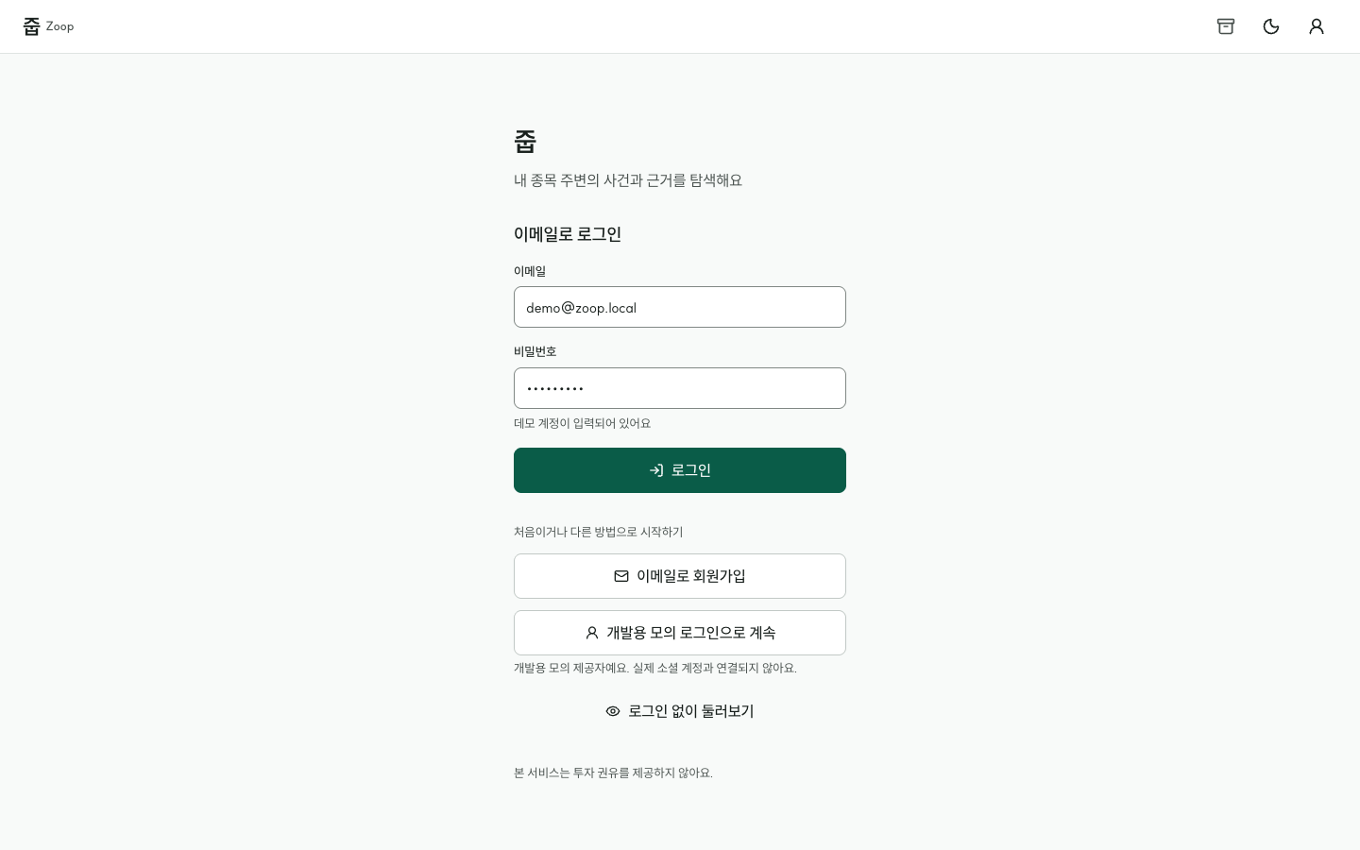
D-AUT-01 시작·이메일 로그인
/login
진입 조건
세션 없는 시작 화면
누르면
1 이메일 가입 폼을 열어요. → D-AUT-02
2 설정 상태에 따라 지도·초기 설정으로 이동 → D-GRP-01b
3 모의 제공자 동의 화면을 열어요 → D-AUT-03
4 비회원 권한 확인창을 열어요 → D-AUT-01
5 이메일을 입력·수정해요 → D-AUT-01
5
상태
현재 캡처: 기본
구현 상태: 입력 전 · 누락·형식 오류 · 인증 실패 · 시작 실패
코드 근거: pages/login-page.tsx · features/app-shell.tsx
기존 캡처: docs/design/v5/signup-error-390-dark.png
2
명세
FS001 · FS002 · FS005 · FS006 / 요구 1·2·5·6
1
3
4
줍 화면계획서 v2.1 · 프로토타입 기준
16
Notes:
캡처 출처: D-AUT-01.png
좌표·클릭 후 실제 화면: D-AUT-01.json
본문으로 건너뛰기
줍
Zoop
줍
내 종목 주변의 사건과 근거를 탐색해요
이메일로 로그인
이메일
비밀번호
데모 계정이 입력되어 있어요
로그인
처음이거나 다른 방법으로 시작하기
이메일로 회원가입
개발용 모의 로그인으로 계속
개발용 모의 제공자예요. 실제 소셜 계정과 연결되지 않아요.
로그인 없이 둘러보기
본 서비스는 투자 권유를 제공하지 않아요.

Slide 17
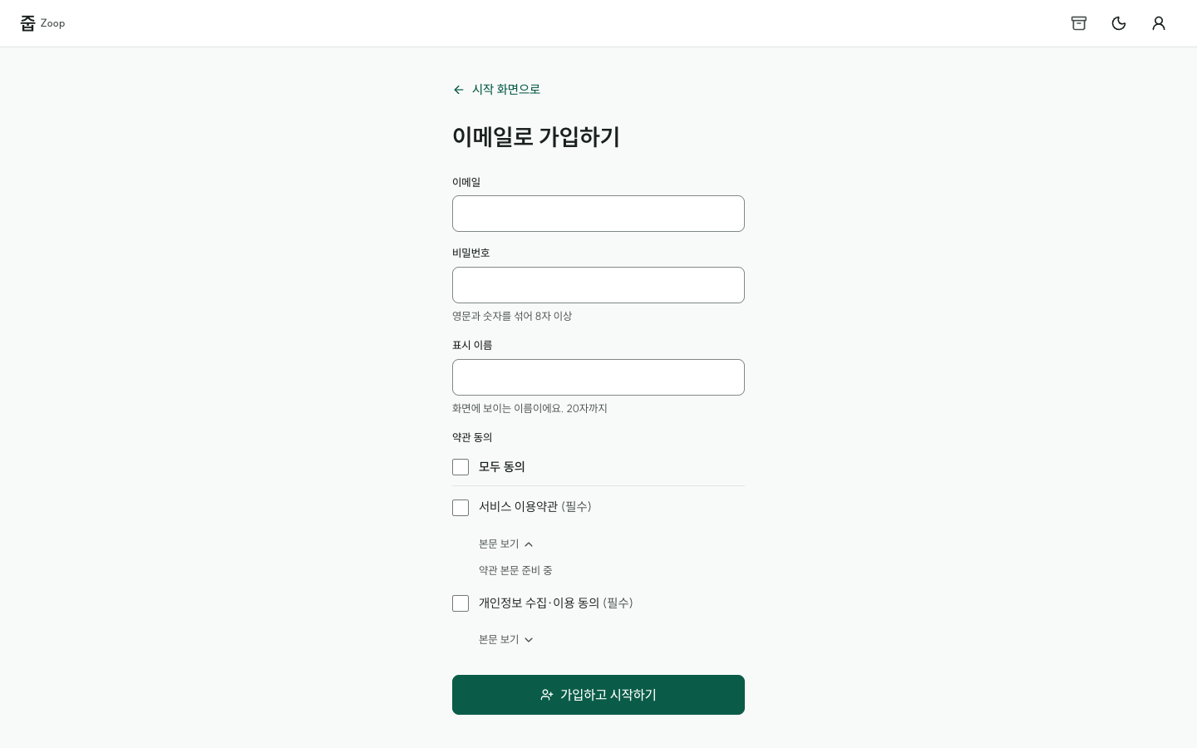
D-AUT-02 이메일 회원가입
/signup
진입 조건
시작 화면 → 이메일로 회원가입
5
누르면
1 가입 이메일을 입력해요 → D-AUT-02
2 비밀번호를 가려 입력해요 → D-AUT-02
3 필수 약관을 함께 선택·해제해요 → D-AUT-02
4 필수 입력 누락을 안내해요 → D-AUT-02
5 시작 화면으로 돌아가요 → D-AUT-01
1
2
상태
현재 캡처: 기본 · 필수 약관 본문 미제공
구현 상태: 필수 입력·약관 선택 · 형식·중복 오류 · 가입 실패
코드 근거: pages/signup-page.tsx
기존 캡처: docs/design/v5/signup-error-390-dark.png
명세
3
FS003 · FS006 / 요구 3·6
팀 확인 필요
가입 필드와 약관 본문을 확정해야 해요.
4
줍 화면계획서 v2.1 · 프로토타입 기준
17
Notes:
캡처 출처: D-AUT-02.png
좌표·클릭 후 실제 화면: D-AUT-02.json
본문으로 건너뛰기
줍
Zoop
시작 화면으로
이메일로 가입하기
이메일
비밀번호
영문과 숫자를 섞어 8자 이상
표시 이름
화면에 보이는 이름이에요. 20자까지
약관 동의
모두 동의
서비스 이용약관 (필수)
본문 보기
약관 본문 준비 중
개인정보 수집·이용 동의 (필수)
본문 보기
가입하고 시작하기

Slide 18
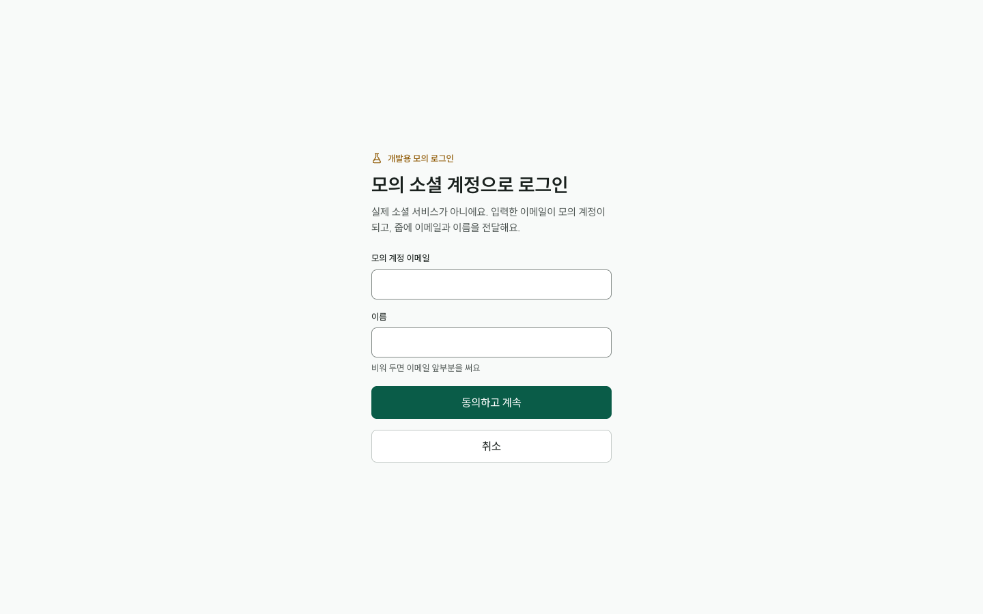
D-AUT-03 개발용 모의 소셜 제공자
/mock-idp
진입 조건
시작 → 개발용 모의 로그인으로 계속
누르면
1 동의를 취소하고 시작 화면에 취소 안내를 보여줘요. → D-AUT-01
2 모의 계정 이메일을 입력해요 → D-AUT-03
3 제공할 표시 이름을 입력해요 → D-AUT-03
4 이메일 없이 보내면 입력 오류를 안내해요 → D-AUT-03
상태
2
현재 캡처: 기본
구현 상태: 동의 입력 · 취소 · 요청·동의 처리 오류
코드 근거: pages/mock-idp-page.tsx
3
명세
4
FS004 · FS061 / 요구 4·73
1
팀 확인 필요
실제 제공자와 계정 연결 정책을 확정해야 해요.
줍 화면계획서 v2.1 · 프로토타입 기준
18
Notes:
캡처 출처: D-AUT-03.png
좌표·클릭 후 실제 화면: D-AUT-03.json
개발용 모의 로그인
모의 소셜 계정으로 로그인
실제 소셜 서비스가 아니에요. 입력한 이메일이 모의 계정이 되고, 줍에 이메일과 이름을 전달해요.
모의 계정 이메일
이름
비워 두면 이메일 앞부분을 써요
동의하고 계속
취소

Slide 19
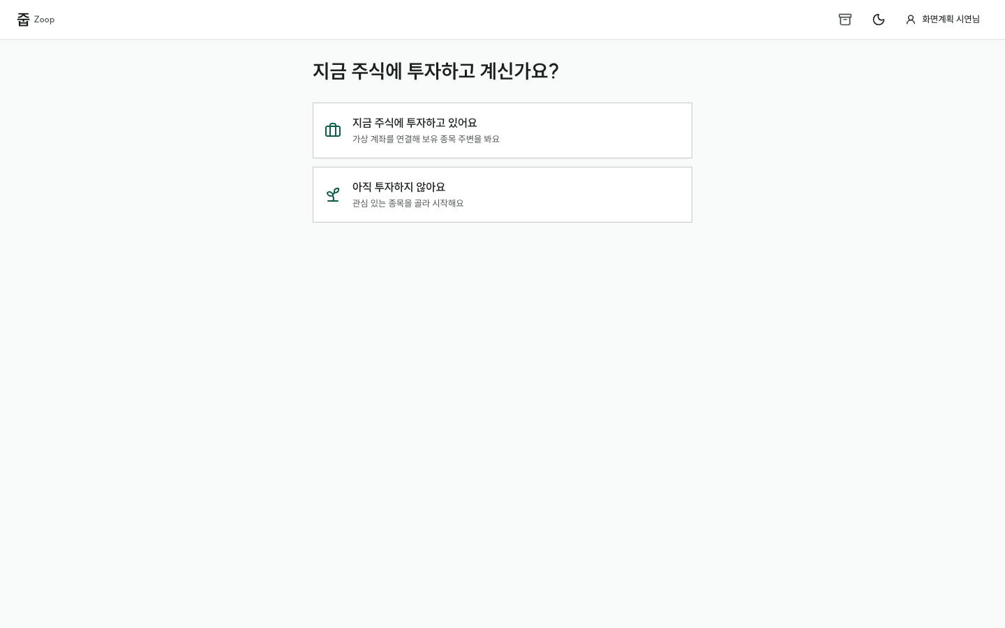
D-ONB-01 투자 여부 선택
/onboarding
3
진입 조건
가입 성공 후 초기 설정
누르면
1
1 가상 계좌 선택 단계로 가요. → D-ONB-02
2 관심 종목 선택으로 가요 → D-WAT-01
3 기사 저장본 출처 안내를 열어요 → D-ONB-01
2
상태
현재 캡처: 기본
구현 상태: 선택 전 · 저장 중 · 저장 실패·재시도
코드 근거: pages/onboarding-page.tsx
기존 캡처: docs/design/v5/onboarding-investor-390-light.png
명세
FS008 / 요구 8
줍 화면계획서 v2.1 · 프로토타입 기준
19
Notes:
캡처 출처: D-ONB-01.png
좌표·클릭 후 실제 화면: D-ONB-01.json
본문으로 건너뛰기
줍
Zoop
화면계획 시연님
지금 주식에 투자하고 계신가요?
지금 주식에 투자하고 있어요
가상 계좌를 연결해 보유 종목 주변을 봐요
아직 투자하지 않아요
관심 있는 종목을 골라 시작해요

Slide 20
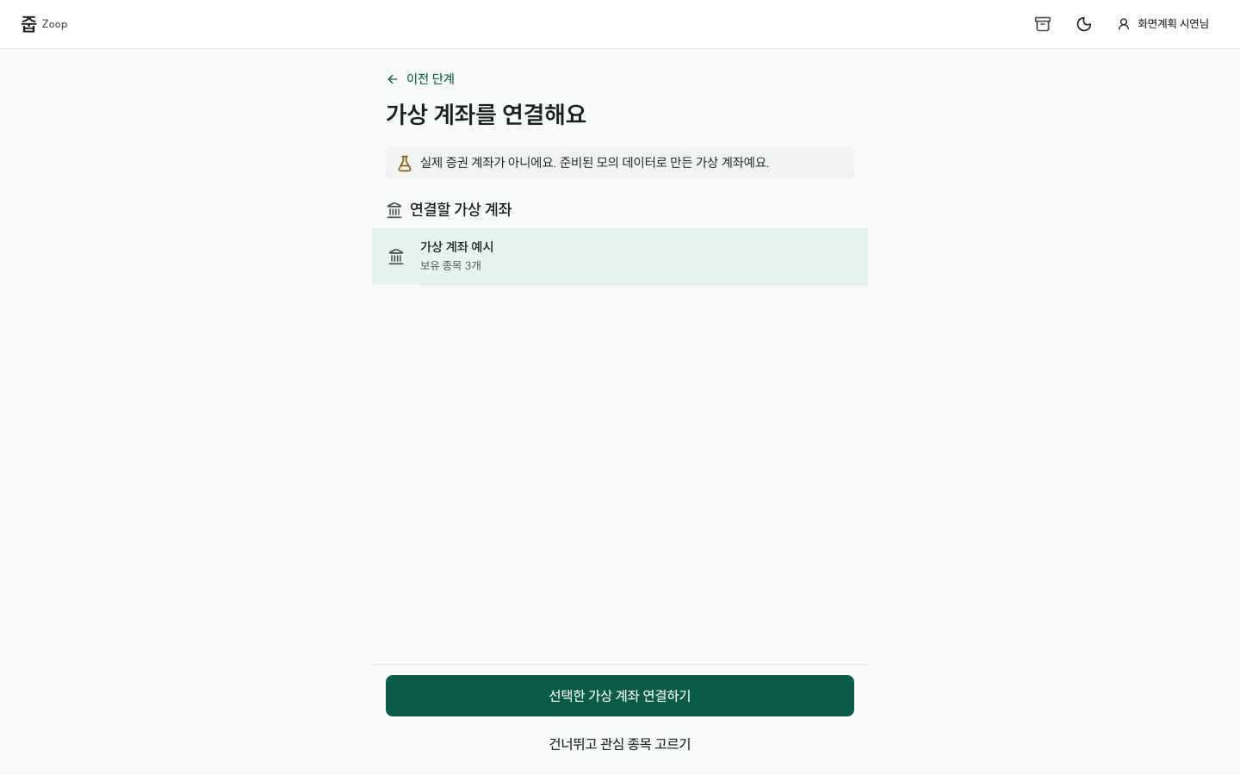
D-ONB-02 가상 계좌 연결
/onboarding
진입 조건
2
투자 중 선택
누르면
1 모의 보유 종목을 표시해요. → D-ONB-02
2 투자 여부 선택으로 돌아가요 → D-ONB-01
3 계좌 연결 없이 관심 선택으로 가요 → D-WAT-01
상태
현재 캡처: 기본 · 모의 데이터
구현 상태: 미연결·선택 · 연결 중·연결됨 · 연결 실패·건너뛰기
코드 근거: pages/onboarding-page.tsx
기존 캡처: docs/design/v5/onboarding-account-390-light.png
명세
FS009 · FS010 · FS062 / 요구 9·10·74
1
3
줍 화면계획서 v2.1 · 프로토타입 기준
20
Notes:
캡처 출처: D-ONB-02.png
좌표·클릭 후 실제 화면: D-ONB-02.json
본문으로 건너뛰기
줍
Zoop
화면계획 시연님
이전 단계
가상 계좌를 연결해요
실제 증권 계좌가 아니에요. 준비된 모의 데이터로 만든 가상 계좌예요.
연결할 가상 계좌
가상 계좌 예시
보유 종목 3개
선택한 가상 계좌 연결하기
건너뛰고 관심 종목 고르기

Slide 21
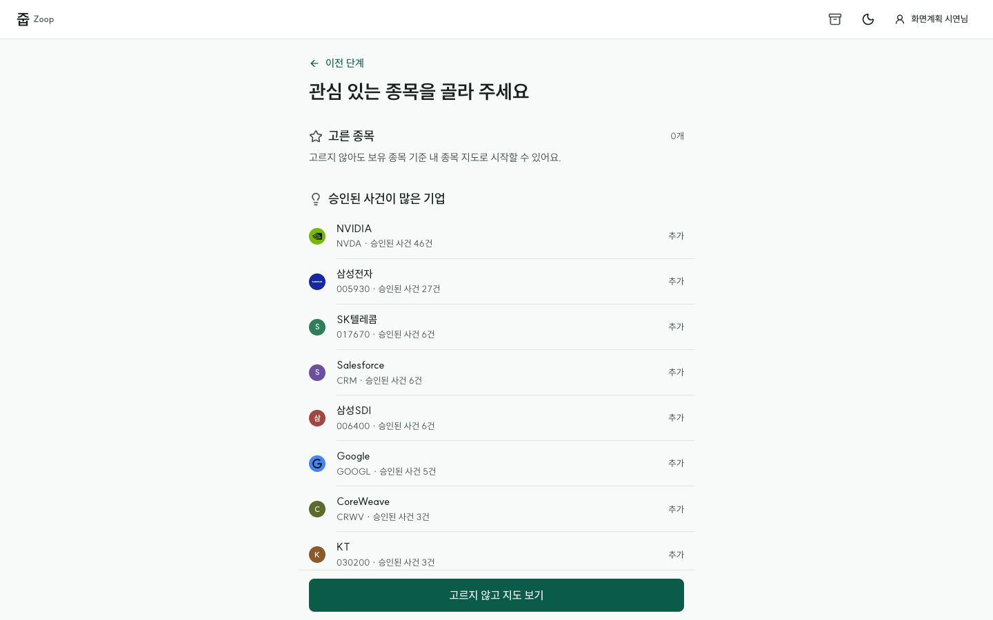
D-WAT-01 관심 종목 선택
/onboarding
진입 조건
계좌 연결 후 관심 종목도 고르기
누르면
1 관심 0개를 저장하고, 연결한 모의 보유 기준 내 종목 지도를 열어요. → D-GRP-01b
2 추천 첫 기업을 선택·해제해요 → D-WAT-01
3 추천 둘째 기업을 선택·해제해요 → D-WAT-01
2
상태
현재 캡처: 선택 0개 · 추천 목록
구현 상태: 0개 · 선택·해제 · 검색·결과 없음 · 저장 실패
코드 근거: pages/onboarding-page.tsx · components/domain/company-search.tsx
기존 캡처: docs/design/v6/search-explicit-390-light.png
3
명세
FS011-01 · FS011-02 · FS012 · FS013 / 요구 11·12·13
1
줍 화면계획서 v2.1 · 프로토타입 기준
21
Notes:
캡처 출처: D-WAT-01.png
좌표·클릭 후 실제 화면: D-WAT-01.json
본문으로 건너뛰기
줍
Zoop
화면계획 시연님
이전 단계
관심 있는 종목을 골라 주세요
고른 종목
0개
고르지 않아도 보유 종목 기준 내 종목 지도로 시작할 수 있어요.
승인된 사건이 많은 기업
NVIDIA
NVDA · 승인된 사건 46건
추가
삼성전자
005930 · 승인된 사건 27건
추가
S
SK텔레콤
017670 · 승인된 사건 6건
추가
S
Salesforce
CRM · 승인된 사건 6건
추가
삼
삼성SDI
006400 · 승인된 사건 6건
추가
Google
GOOGL · 승인된 사건 5건
추가
C
CoreWeave
CRWV · 승인된 사건 3건
추가
K
KT
030200 · 승인된 사건 3건
추가
종목 검색
검색
고르지 않고 지도 보기

Slide 22
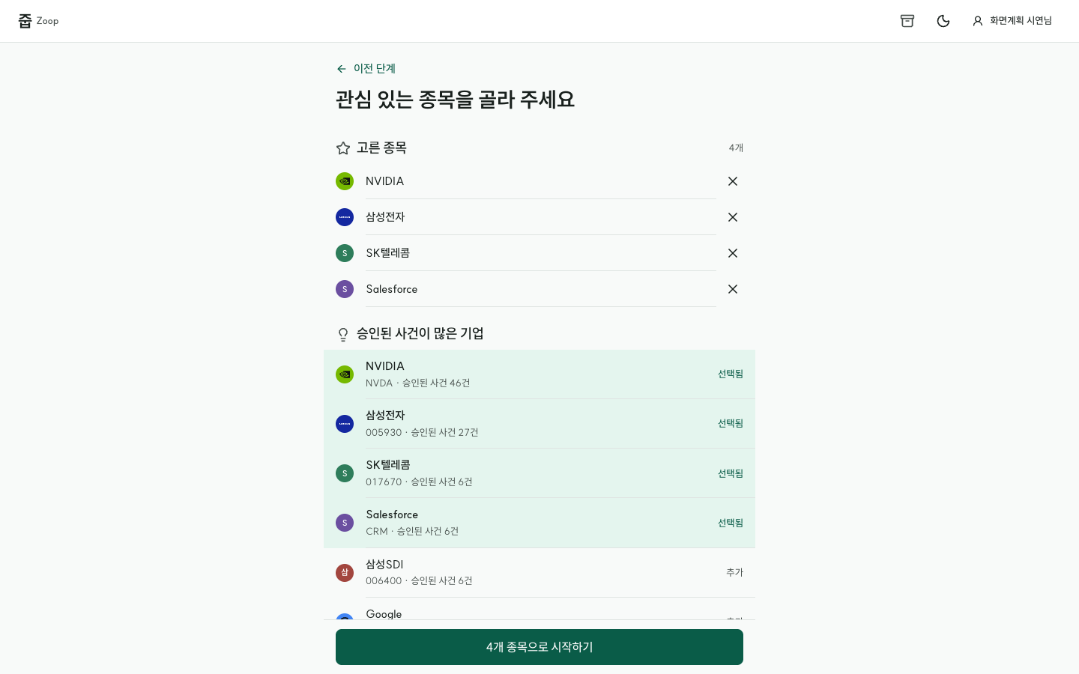
D-WAT-01b 관심 종목 4개 선택
/onboarding
진입 조건
추천 기업을 네 번 선택
누르면
1 선택 목록에서 NVIDIA를 빼고 3개로 바꿔요. → D-WAT-01
2 삼성전자를 선택 목록에서 빼요 → D-WAT-01
3 SK텔레콤을 선택 목록에서 빼요 → D-WAT-01
1
2
3
상태
현재 캡처: 4개 선택
구현 상태: 0개 · 선택·해제 · 검색·결과 없음 · 저장 실패
코드 근거: pages/onboarding-page.tsx · components/domain/company-search.tsx
기존 캡처: docs/design/v6/search-explicit-390-light.png
명세
FS012 / 요구 12
줍 화면계획서 v2.1 · 프로토타입 기준
22
Notes:
캡처 출처: D-WAT-01b.png
좌표·클릭 후 실제 화면: D-WAT-01b.json
본문으로 건너뛰기
줍
Zoop
화면계획 시연님
이전 단계
관심 있는 종목을 골라 주세요
고른 종목
4개
NVIDIA
삼성전자
S
SK텔레콤
S
Salesforce
승인된 사건이 많은 기업
NVIDIA
NVDA · 승인된 사건 46건
선택됨
삼성전자
005930 · 승인된 사건 27건
선택됨
S
SK텔레콤
017670 · 승인된 사건 6건
선택됨
S
Salesforce
CRM · 승인된 사건 6건
선택됨
삼
삼성SDI
006400 · 승인된 사건 6건
추가
Google
GOOGL · 승인된 사건 5건
추가
C
CoreWeave
CRWV · 승인된 사건 3건
추가
K
KT
030200 · 승인된 사건 3건
추가
종목 검색
검색
4개 종목으로 시작하기

Slide 23
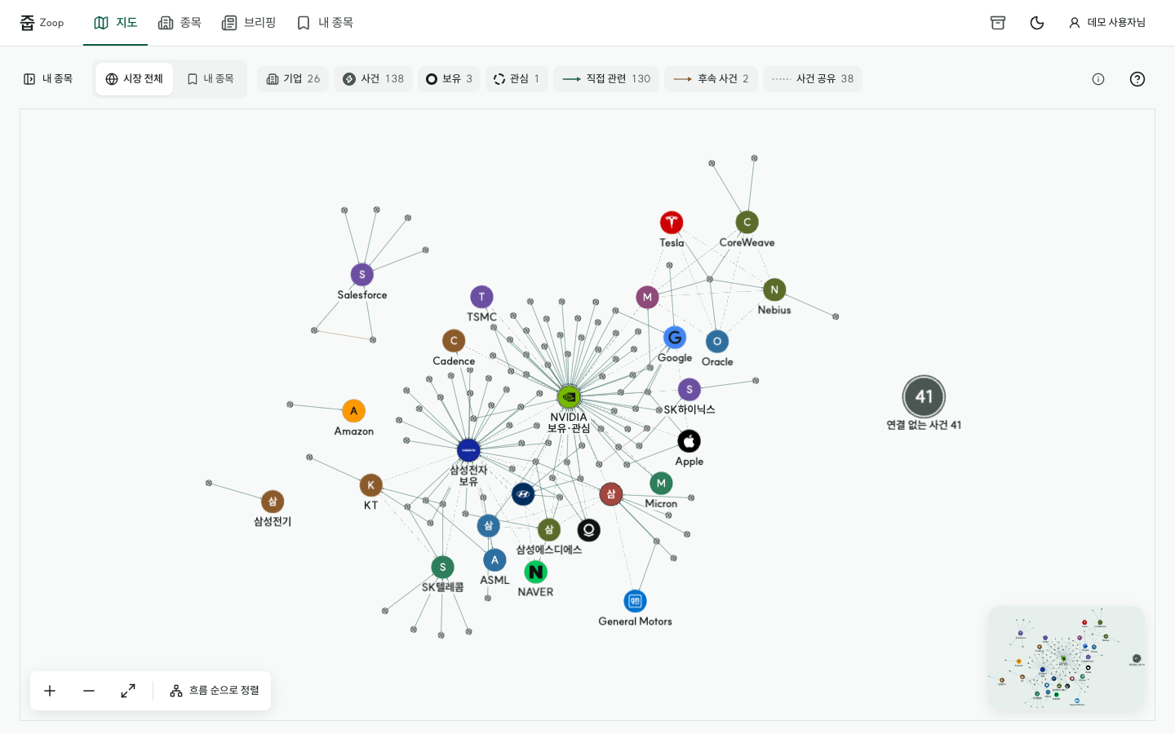
D-GRP-01 시장 전체 지도
/?mode=all
3
진입 조건
2
1
회원 또는 비회원의 전체 지도
누르면
1 크기·거리는 인과·중요도가 아니라는 설명을 열어요. → D-GRP-01
2 회원의 개인화 지도로 바꿔요 → D-GRP-01b
3 독립 종목 목록으로 이동해요 → D-STK-01
4 지도를 확대해요 → D-GRP-01
상태
현재 캡처: 기본
구현 상태: 전체·개인화 · 대상 선택 · 조회 중 · 빈 지도·조회 실패
코드 근거: pages/main-page.tsx · features/graph-explorer.tsx
기존 캡처: docs/design/v5/graph-personal-empty-1440-light.png
명세
FS018 · FS019 / 요구 18·19
4
줍 화면계획서 v2.1 · 프로토타입 기준
23
Notes:
캡처 출처: D-GRP-01.png
좌표·클릭 후 실제 화면: D-GRP-01.json
본문으로 건너뛰기
줍
Zoop
지도
종목
브리핑
내 종목
데모 사용자님
시장 전체 지도
내 종목
시장 전체
내 종목
기업
26
사건
138
보유
3
관심
1
직접 관련
130
후속 사건
2
사건 공유
38
흐름 순으로 정렬

Slide 24
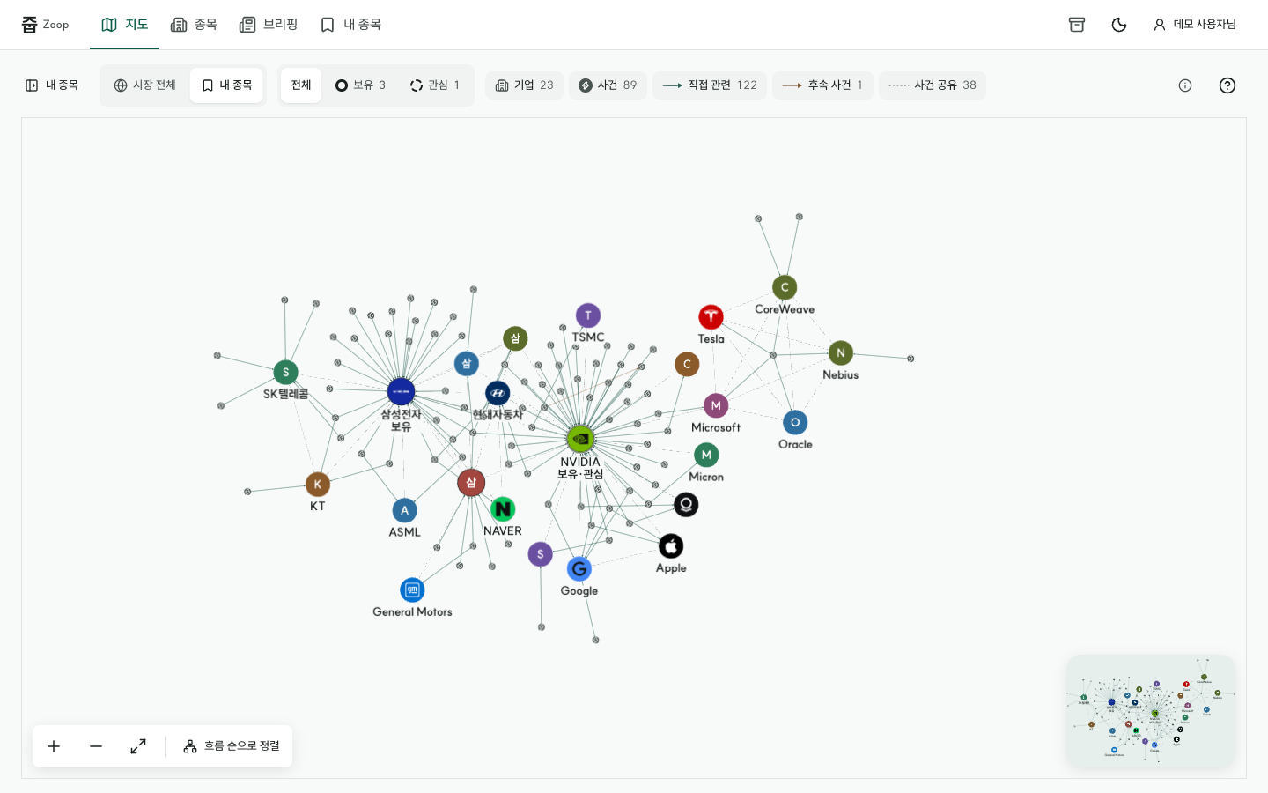
D-GRP-01b 내 종목 지도·범위 필터
/?mode=personal
진입 조건
3
1
2
회원 → 내 종목 모드
누르면
1 보유 기준 기업과 연결 사건 범위로 좁혀요. → D-GRP-01b
2 관심 기준으로 지도를 거릅니다 → D-GRP-01b
3 개인화 필터 없이 전체 지도로 전환 → D-GRP-01
상태
현재 캡처: 기본
구현 상태: 전체·보유·관심 범위 · 기준 종목 0개 · 관계 0건 · 조회 실패
코드 근거: pages/main-page.tsx · features/graph-explorer.tsx
기존 캡처: docs/design/v7/graph-filter-1440-light.png
기존 캡처: docs/design/v5/graph-personal-empty-1440-light.png
명세
FS017 · FS019 · FS026 / 요구 17·19·26
팀 확인 필요
필터 깊이 1단계는 프로토타입 가정이에요.
줍 화면계획서 v2.1 · 프로토타입 기준
24
Notes:
캡처 출처: D-GRP-01b.png
좌표·클릭 후 실제 화면: D-GRP-01b.json
본문으로 건너뛰기
줍
Zoop
지도
종목
브리핑
내 종목
데모 사용자님
내 종목 지도
내 종목
시장 전체
내 종목
전체
보유
3
관심
1
기업
23
사건
89
직접 관련
122
후속 사건
1
사건 공유
38
흐름 순으로 정렬

Slide 25
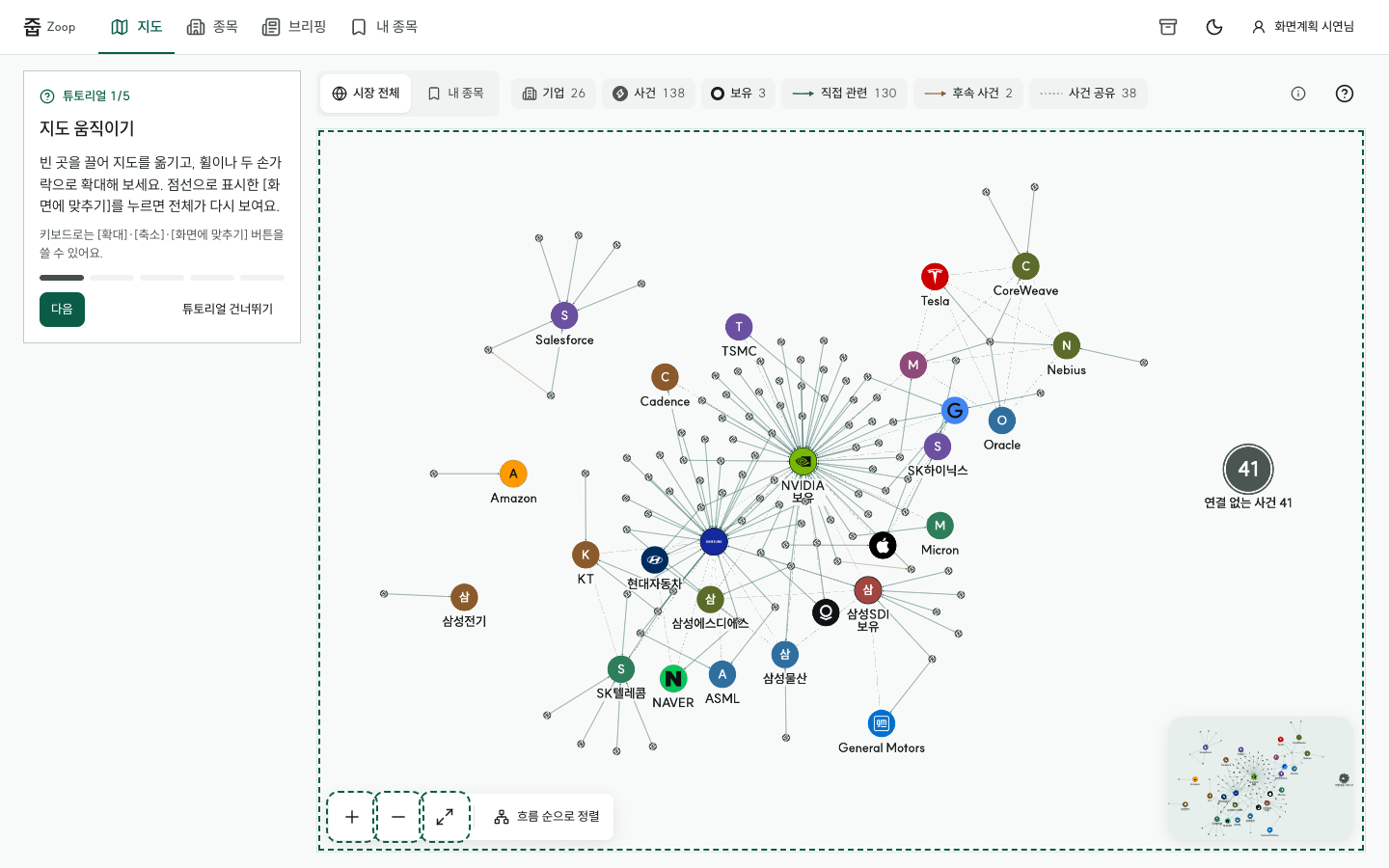
D-GRP-T 지도 튜토리얼 1/5
/?mode=all&tour=1
진입 조건
지도에서 튜토리얼 다시 보기
누르면
1 다음 단계로 가요. → D-GRP-T
2 완료를 저장하고 지도를 보여줘요 → D-GRP-01
3 지도 조작을 해 보고 다음 단계로 가요 → D-GRP-T2
상태
1
2
현재 캡처: 기본
구현 상태: 1~5단계 · 실습 감지·다음·이전 · 완료 저장 실패
비회원 5단계는 로그인 안내
코드 근거: features/graph-tutorial.tsx
기존 캡처: docs/design/v5/tutorial-step1-1440-light.png
기존 캡처: docs/design/v6/tutorial-step3-1440.png
명세
FS015 · FS016 / 요구 15·16
3
줍 화면계획서 v2.1 · 프로토타입 기준
25
Notes:
캡처 출처: D-GRP-T.png
좌표·클릭 후 실제 화면: D-GRP-T.json
본문으로 건너뛰기
줍
Zoop
지도
종목
브리핑
내 종목
화면계획 시연님
시장 전체 지도
튜토리얼 1/5
지도 움직이기
빈 곳을 끌어 지도를 옮기고, 휠이나 두 손가락으로 확대해 보세요. 점선으로 표시한 [화면에 맞추기]를 누르면 전체가 다시 보여요.
키보드로는 [확대]·[축소]·[화면에 맞추기] 버튼을 쓸 수 있어요.
1단계 지도 움직이기, 지금 단계
2단계 기업이나 사건 고르기
3단계 영향 경로 보기
4단계 상세와 근거 확인하기
5단계 AI에게 묻기
다음
튜토리얼 건너뛰기
시장 전체
내 종목
기업
26
사건
138
보유
3
직접 관련
130
후속 사건
2
사건 공유
38
흐름 순으로 정렬

Slide 26
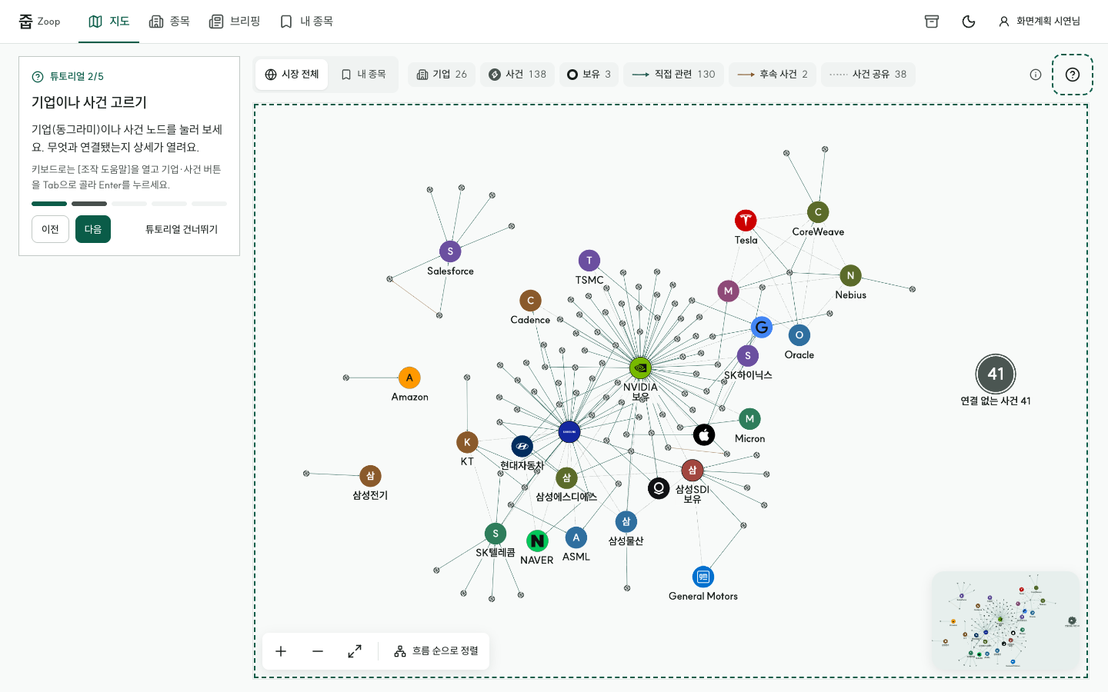
D-GRP-T2 지도 튜토리얼 2/5
/?mode=all&tour=1
진입 조건
지도에서 튜토리얼 다시 보기
누르면
1 다음 단계로 가요. → D-GRP-T
2 완료를 저장하고 지도를 보여줘요 → D-GRP-01
3 이전 안내 단계로 돌아가요 → D-GRP-T
3
1
2
상태
현재 캡처: 기본
구현 상태: 1~5단계 · 실습 감지·다음·이전 · 완료 저장 실패
비회원 5단계는 로그인 안내
코드 근거: features/graph-tutorial.tsx
기존 캡처: docs/design/v5/tutorial-step1-1440-light.png
기존 캡처: docs/design/v6/tutorial-step3-1440.png
명세
FS015 · FS016 / 요구 15·16
줍 화면계획서 v2.1 · 프로토타입 기준
26
Notes:
캡처 출처: D-GRP-T2.png
좌표·클릭 후 실제 화면: D-GRP-T2.json
본문으로 건너뛰기
줍
Zoop
지도
종목
브리핑
내 종목
화면계획 시연님
시장 전체 지도
튜토리얼 2/5
기업이나 사건 고르기
기업(동그라미)이나 사건 노드를 눌러 보세요. 무엇과 연결됐는지 상세가 열려요.
키보드로는 [조작 도움말]을 열고 기업·사건 버튼을 Tab으로 골라 Enter를 누르세요.
1단계 지도 움직이기
2단계 기업이나 사건 고르기, 지금 단계
3단계 영향 경로 보기
4단계 상세와 근거 확인하기
5단계 AI에게 묻기
이전
다음
튜토리얼 건너뛰기
시장 전체
내 종목
기업
26
사건
138
보유
3
직접 관련
130
후속 사건
2
사건 공유
38
흐름 순으로 정렬

Slide 27
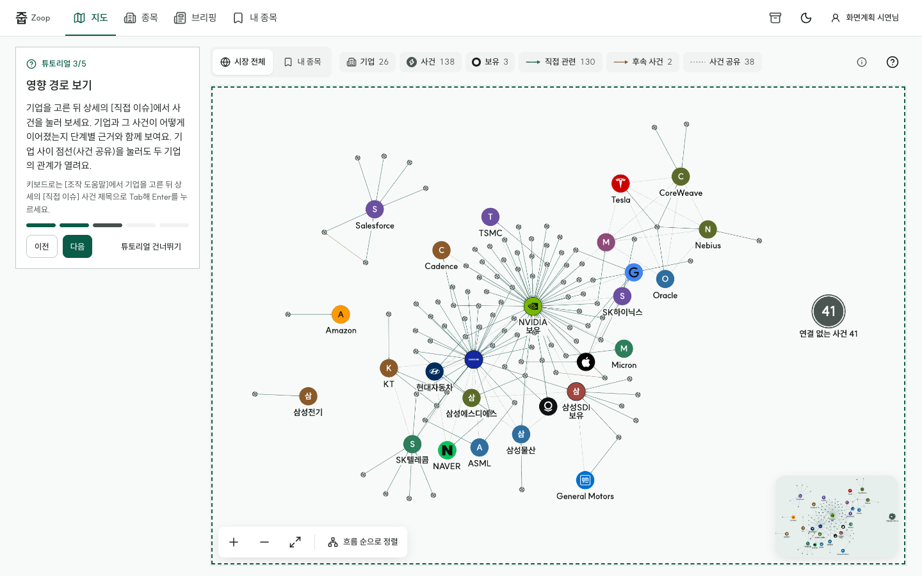
D-GRP-T3 지도 튜토리얼 3/5
/?mode=all&tour=1
진입 조건
지도에서 튜토리얼 다시 보기
누르면
1 다음 단계로 가요. → D-GRP-T
2 완료를 저장하고 지도를 보여줘요 → D-GRP-01
3 이전 안내 단계로 돌아가요 → D-GRP-T
상태
현재 캡처: 기본
구현 상태: 1~5단계 · 실습 감지·다음·이전 · 완료 저장 실패
비회원 5단계는 로그인 안내
코드 근거: features/graph-tutorial.tsx
기존 캡처: docs/design/v5/tutorial-step1-1440-light.png
기존 캡처: docs/design/v6/tutorial-step3-1440.png
3
1
2
명세
FS015 · FS016 / 요구 15·16
줍 화면계획서 v2.1 · 프로토타입 기준
27
Notes:
캡처 출처: D-GRP-T3.png
좌표·클릭 후 실제 화면: D-GRP-T3.json
본문으로 건너뛰기
줍
Zoop
지도
종목
브리핑
내 종목
화면계획 시연님
시장 전체 지도
튜토리얼 3/5
영향 경로 보기
기업을 고른 뒤 상세의 [직접 이슈]에서 사건을 눌러 보세요. 기업과 그 사건이 어떻게 이어졌는지 단계별 근거와 함께 보여요. 기업 사이 점선(사건 공유)을 눌러도 두 기업의 관계가 열려요.
키보드로는 [조작 도움말]에서 기업을 고른 뒤 상세의 [직접 이슈] 사건 제목으로 Tab해 Enter를 누르세요.
1단계 지도 움직이기
2단계 기업이나 사건 고르기
3단계 영향 경로 보기, 지금 단계
4단계 상세와 근거 확인하기
5단계 AI에게 묻기
이전
다음
튜토리얼 건너뛰기
시장 전체
내 종목
기업
26
사건
138
보유
3
직접 관련
130
후속 사건
2
사건 공유
38
흐름 순으로 정렬

Slide 28
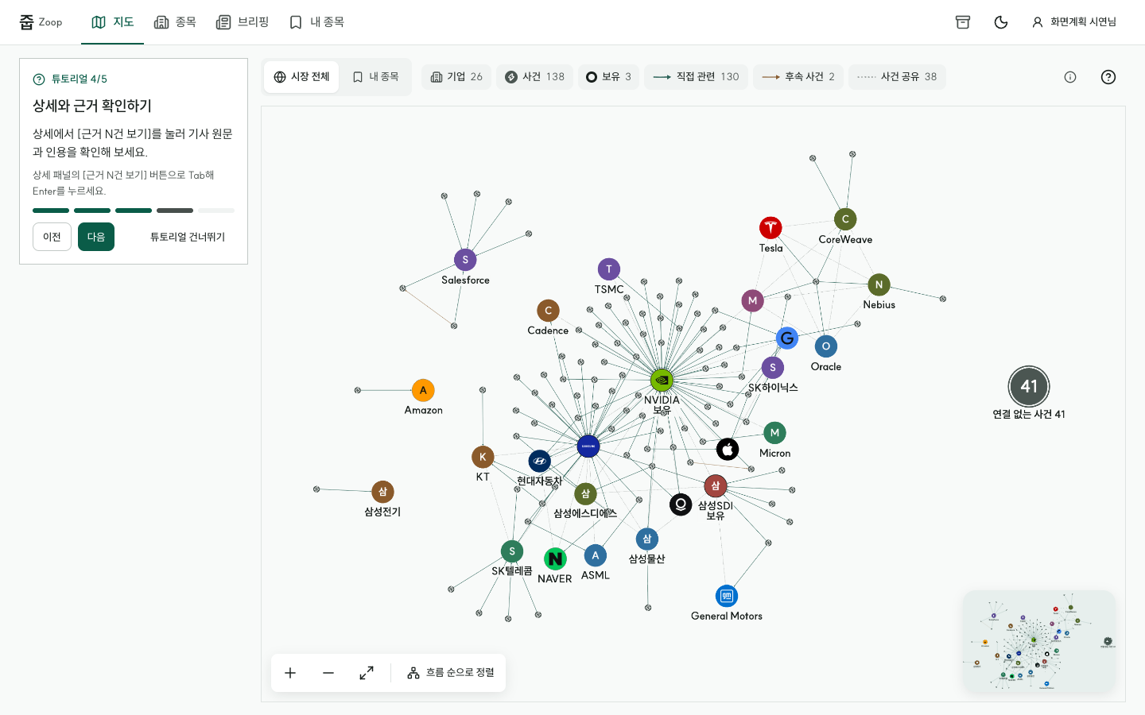
D-GRP-T4 지도 튜토리얼 4/5
/?mode=all&tour=1
진입 조건
지도에서 튜토리얼 다시 보기
누르면
1 다음 단계로 가요. → D-GRP-T
2 완료를 저장하고 지도를 보여줘요 → D-GRP-01
3 이전 안내 단계로 돌아가요 → D-GRP-T
3
1
2
상태
현재 캡처: 기본
구현 상태: 1~5단계 · 실습 감지·다음·이전 · 완료 저장 실패
비회원 5단계는 로그인 안내
코드 근거: features/graph-tutorial.tsx
기존 캡처: docs/design/v5/tutorial-step1-1440-light.png
기존 캡처: docs/design/v6/tutorial-step3-1440.png
명세
FS015 · FS016 / 요구 15·16
줍 화면계획서 v2.1 · 프로토타입 기준
28
Notes:
캡처 출처: D-GRP-T4.png
좌표·클릭 후 실제 화면: D-GRP-T4.json
본문으로 건너뛰기
줍
Zoop
지도
종목
브리핑
내 종목
화면계획 시연님
시장 전체 지도
튜토리얼 4/5
상세와 근거 확인하기
상세에서 [근거 N건 보기]를 눌러 기사 원문과 인용을 확인해 보세요.
상세 패널의 [근거 N건 보기] 버튼으로 Tab해 Enter를 누르세요.
1단계 지도 움직이기
2단계 기업이나 사건 고르기
3단계 영향 경로 보기
4단계 상세와 근거 확인하기, 지금 단계
5단계 AI에게 묻기
이전
다음
튜토리얼 건너뛰기
시장 전체
내 종목
기업
26
사건
138
보유
3
직접 관련
130
후속 사건
2
사건 공유
38
흐름 순으로 정렬

Slide 29
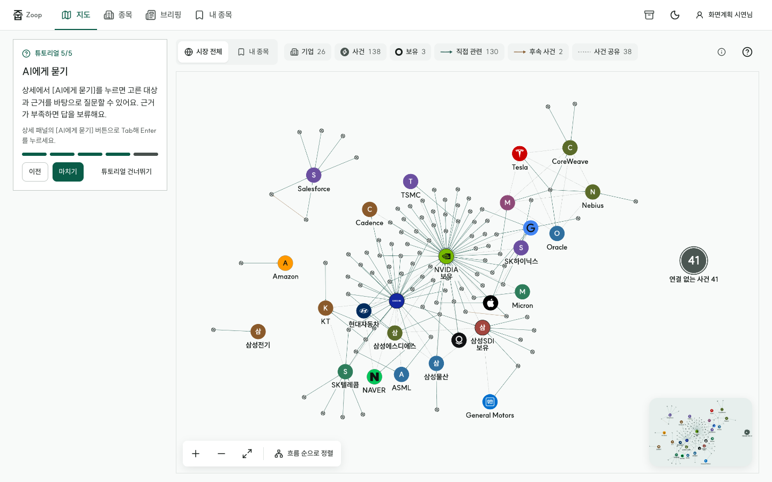
D-GRP-T5 지도 튜토리얼 5/5
/?mode=all&tour=1
진입 조건
지도에서 튜토리얼 다시 보기
누르면
1 완료를 저장하고 튜토리얼을 닫아요. → D-GRP-01
2 완료를 저장하고 지도를 보여줘요 → D-GRP-01
3 이전 안내 단계로 돌아가요 → D-GRP-T
상태
3
1
2
현재 캡처: 기본
구현 상태: 1~5단계 · 실습 감지·다음·이전 · 완료 저장 실패
비회원 5단계는 로그인 안내
코드 근거: features/graph-tutorial.tsx
기존 캡처: docs/design/v5/tutorial-step1-1440-light.png
기존 캡처: docs/design/v6/tutorial-step3-1440.png
명세
FS015 · FS016 / 요구 15·16
줍 화면계획서 v2.1 · 프로토타입 기준
29
Notes:
캡처 출처: D-GRP-T5.png
좌표·클릭 후 실제 화면: D-GRP-T5.json
본문으로 건너뛰기
줍
Zoop
지도
종목
브리핑
내 종목
화면계획 시연님
시장 전체 지도
튜토리얼 5/5
AI에게 묻기
상세에서 [AI에게 묻기]를 누르면 고른 대상과 근거를 바탕으로 질문할 수 있어요. 근거가 부족하면 답을 보류해요.
상세 패널의 [AI에게 묻기] 버튼으로 Tab해 Enter를 누르세요.
1단계 지도 움직이기
2단계 기업이나 사건 고르기
3단계 영향 경로 보기
4단계 상세와 근거 확인하기
5단계 AI에게 묻기, 지금 단계
이전
마치기
튜토리얼 건너뛰기
시장 전체
내 종목
기업
26
사건
138
보유
3
직접 관련
130
후속 사건
2
사건 공유
38
흐름 순으로 정렬

Slide 30
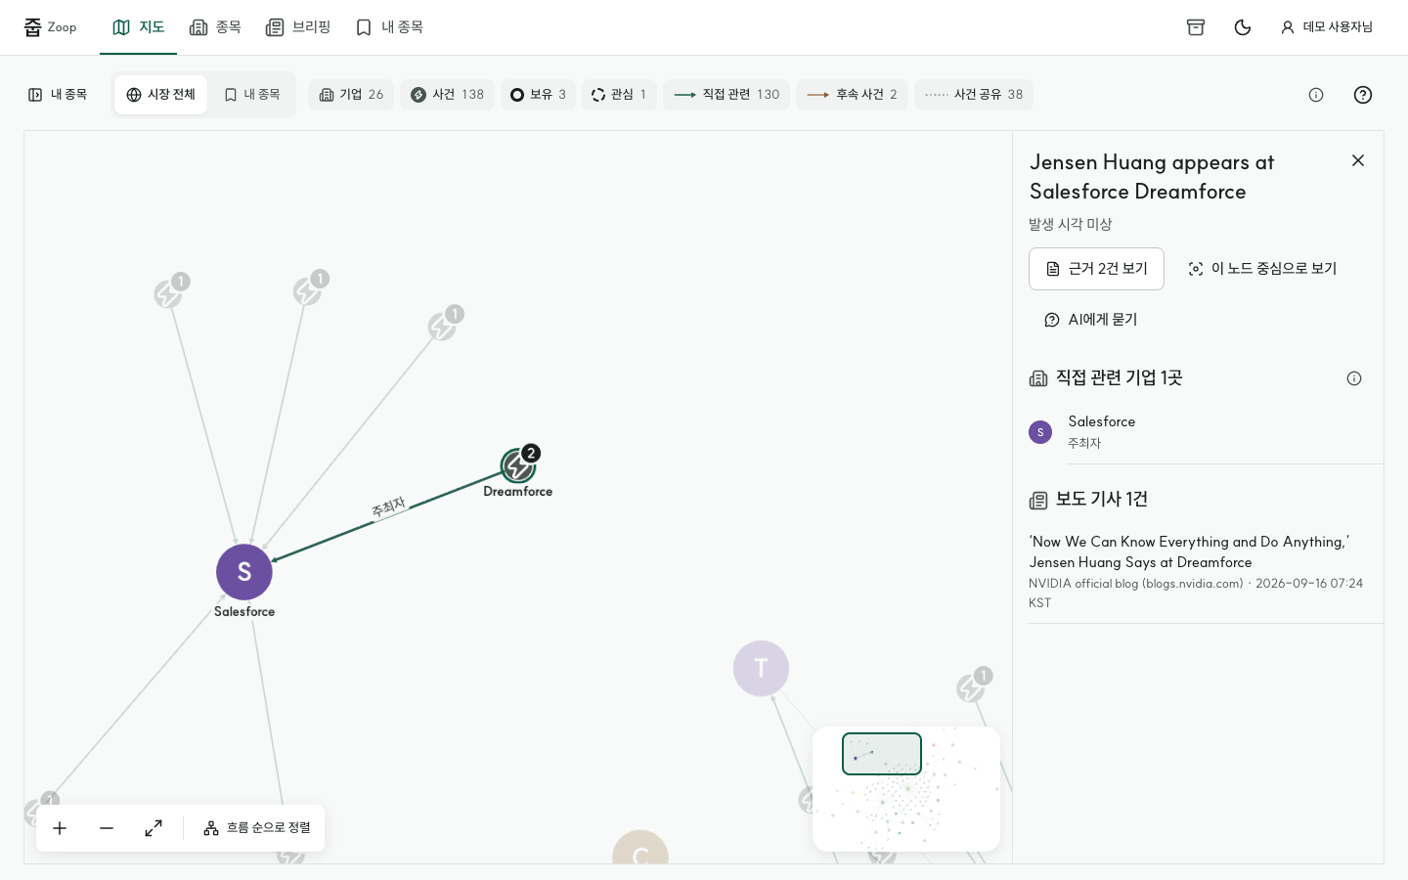
D-GRP-02 사건 패널
/?mode=all&select=node%3Aissue-04153e2e4c2a1b58e40a0e57
진입 조건
지도 사건 노드를 직접 누르기
2
누르면
1 사건에 연결된 인용문을 열어요. → D-GRP-05
2 선택을 풀고 지도만 보여줘요 → D-GRP-01
3 이 사건을 질문 후보로 넘겨요 → D-AI-01
1
상태
3
현재 캡처: 기본
구현 상태: 조회 중·조회 실패 · 관련 기업 없음 · 근거 0건
코드 근거: features/node-panel.tsx
기존 캡처: docs/design/v5/graph-personal-empty-1440-light.png
명세
FS021 · FS024 / 요구 21·24
조회·선택 규칙
데모에는 실제 모델 판정값이 없어 표시하지 않아요.
줍 화면계획서 v2.1 · 프로토타입 기준
30
Notes:
캡처 출처: D-GRP-02.png
좌표·클릭 후 실제 화면: D-GRP-02.json
본문으로 건너뛰기
줍
Zoop
지도
종목
브리핑
내 종목
데모 사용자님
시장 전체 지도
내 종목
시장 전체
내 종목
기업
26
사건
138
보유
3
관심
1
직접 관련
130
후속 사건
2
사건 공유
38
Jensen Huang appears at Salesforce Dreamforce 선택됨
흐름 순으로 정렬
Jensen Huang appears at Salesforce Dreamforce
발생 시각 미상
근거 2건 보기
이 노드 중심으로 보기
AI에게 묻기
직접 관련 기업 1곳
S
Salesforce
주최자
보도 기사 1건
‘Now We Can Know Everything and Do Anything,’ Jensen Huang Says at Dreamforce
NVIDIA official blog (blogs.nvidia.com) · 2026-09-16 07:24 KST

Slide 31
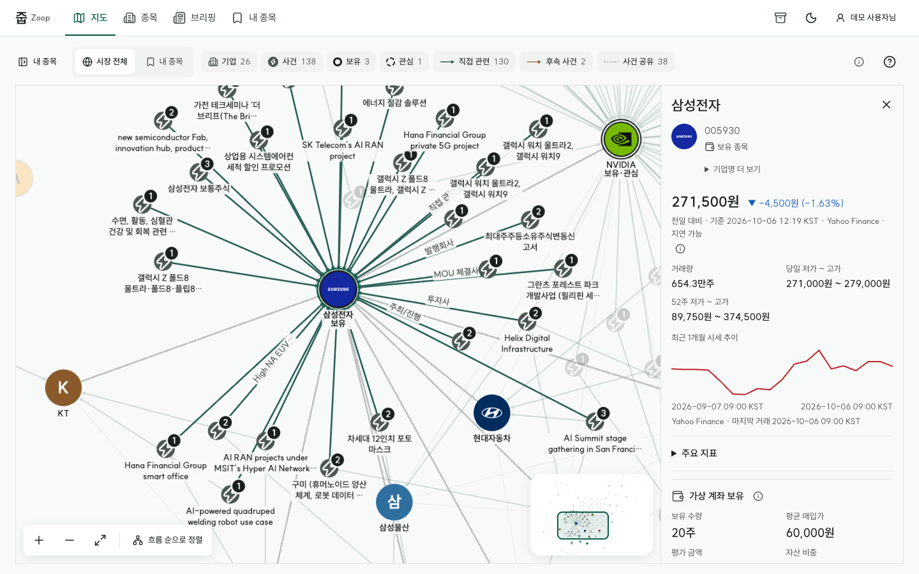
D-GRP-03 기업 패널·시세·1개월 추이
/?mode=all&select=node%3AKRX%3A005930
진입 조건
지도 삼성전자 노드를 직접 누르기
1
누르면
1 기업 선택을 해제하고 지도를 보여줘요 → D-GRP-01
2 시세 출처와 관측 시각을 확인해요 → D-GRP-03
3 받은 주요 지표를 펼쳐요 → D-GRP-03
3
상태
현재 캡처: 기본
구현 상태: 조회 중·조회 실패 · 직접·간접 이슈 없음 · 관심 저장 실패
코드 근거: features/node-panel.tsx · features/company-quote.tsx · features/company-metrics.tsx
기존 캡처: docs/design/v5/graph-company-panel-1440-light.png
기존 캡처: docs/design/v6/watch-toggle-1440-light.png
2
명세
FS020 · FS026 · FS027 / 요구 20·26·27
조회·선택 규칙
아래로 스크롤하면 모의 보유·사건·관련 기업·뉴스를 확인해요. 주요 지표는 기본 접힘이에요.
줍 화면계획서 v2.1 · 프로토타입 기준
31
Notes:
캡처 출처: D-GRP-03.png
좌표·클릭 후 실제 화면: D-GRP-03.json
본문으로 건너뛰기
줍
Zoop
지도
종목
브리핑
내 종목
데모 사용자님
시장 전체 지도
내 종목
시장 전체
내 종목
기업
26
사건
138
보유
3
관심
1
직접 관련
130
후속 사건
2
사건 공유
38
삼성전자 선택됨
흐름 순으로 정렬
삼성전자
005930
보유 종목
기업명 더 보기
시세
271,500원
전일 대비
▼ -4,500원 (-1.63%)
하락
전일 대비 · 기준 2026-10-06 12:19 KST · Yahoo Finance · 지연 가능
거래량
654.3만주
당일 저가 ~ 고가
271,000원 ~ 279,000원
52주 저가 ~ 고가
89,750원 ~ 374,500원
최근 1개월 시세 추이
2026-09-07 09:00 KST
2026-10-06 09:00 KST
Yahoo Finance · 마지막 거래 2026-10-06 09:00 KST
주요 지표
가상 계좌 보유
보유 수량
20주
평균 매입가
60,000원
평가 금액
5,430,000원
자산 비중
계산 불가
평가 손익
▲ +4,230,000원 (+352.50%)
상승
모의 정보 기준 2026-10-01 20:33 KST · 평가 계산 2026-10-06 12:39 KST
자산 비중: 보유 종목의 시세 통화가 서로 달라요. 환율로 바꾸지 않아 합계와 비중을 계산하지 않았어요.
기업 상세
관심 종목에 담기
이 노드 중심으로 보기
다른 기업과의 연결 보기
AI에게 묻기
직접 이슈 27건
사건을 누르면 이 기업과 이어진 경로와 근거가 보여요.
2028년
High NA EUV 도…
삼성전자, ASML과 차세대 반도체 제조 협력 확대
근거 2건 보기
2026-09-29
투자사
삼성 6개사, 美 AI 인프라 기업 ‘헬릭스’에 10억 달러 투자
근거 2건 보기
2026-09-17
MOU 체결사
삼성전자, 필리핀 복합단지 개발사업에 통합 운영 솔루션 공급 협력
근거 1건 보기
직접 이슈 24건 더 보기
간접 이슈 0건
데이터로 이어진 간접 이슈가 없어요.
관련 기업 9곳
삼
삼성에스디에스
같은 사건 2건
A
ASML
같은 사건 2건
S
SK텔레콤
같은 사건 2건
K
KT
같은 사건 2건
현대자동차
같은 사건 1건
NAVER
같은 사건 1건
삼
삼성SDI
같은 사건 1건
삼
삼성물산
같은 사건 1건
NVIDIA
같은 사건 1건
뉴스·공시
Samsung Electronics Newsroom (news.samsung.com)
·
발행 2026-09-29 17:00 KST
삼성 6개사, 美 AI 인프라 기업 ‘헬릭스’에 10억 달러 투자
원문 기사 보기
(새 창에서 열림)
Samsung Electronics Newsroom (news.samsung.com)
·
발행 2026-09-28 17:30 KST
Samsung, SK Telecom, and Hana Financial Group Build Korea’s First Private 5G Smart Office in the Financial Sector
원문 기사 보기
(새 창에서 열림)
Samsung Electronics Newsroom (news.samsung.com)
·
발행 2026-09-24 07:00 KST
Samsung at the Forefront of Korea’s AI RAN Projects with KT and SK Telecom
원문 기사 보기
(새 창에서 열림)
전체 10건은 기업 상세의 문서에서 볼 수 있어요.

Slide 32
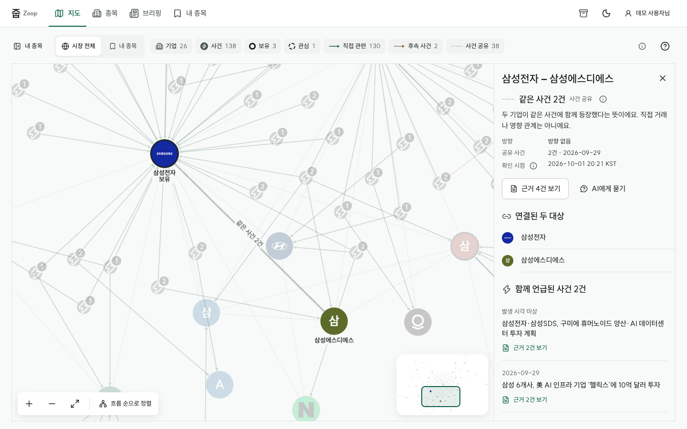
D-GRP-04 연결선 상세
/?mode=all&select=edge%3Aedge-f53400022fc7c812
진입 조건
기업 패널의 사건 공유 기업 선택
2
누르면
1 공유 사건의 근거를 한 창에서 보여줘요. → D-GRP-05
2 연결선 선택을 해제해요 → D-GRP-01
3 연결선을 질문 후보로 넘겨요 → D-AI-01
상태
현재 캡처: 기본
구현 상태: 연결선 선택 · 상세 조회 중·실패 · 공유·근거 0건
코드 근거: features/node-panel.tsx
기존 캡처: docs/design/v5/graph-edge-panel-1440-light.png
1
3
명세
FS023 · FS024 / 요구 23·24
줍 화면계획서 v2.1 · 프로토타입 기준
32
Notes:
캡처 출처: D-GRP-04.png
좌표·클릭 후 실제 화면: D-GRP-04.json
본문으로 건너뛰기
줍
Zoop
지도
종목
브리핑
내 종목
데모 사용자님
시장 전체 지도
내 종목
시장 전체
내 종목
기업
26
사건
138
보유
3
관심
1
직접 관련
130
후속 사건
2
사건 공유
38
같은 사건 2건 연결선 선택됨
흐름 순으로 정렬
삼성전자 – 삼성에스디에스
같은 사건 2건
사건 공유
두 기업이 같은 사건에 함께 등장했다는 뜻이에요. 직접 거래나 영향 관계는 아니에요.
방향
방향 없음
공유 사건
2건 · 2026-09-29
확인 시점
2026-10-01 20:21 KST
근거 4건 보기
AI에게 묻기
연결된 두 대상
기업:
삼성전자
삼
기업:
삼성에스디에스
함께 언급된 사건 2건
발생 시각 미상
삼성전자·삼성SDS, 구미에 휴머노이드 양산·AI 데이터센터 투자 계획
근거 2건 보기
2026-09-29
삼성 6개사, 美 AI 인프라 기업 ‘헬릭스’에 10억 달러 투자
근거 2건 보기

Slide 33
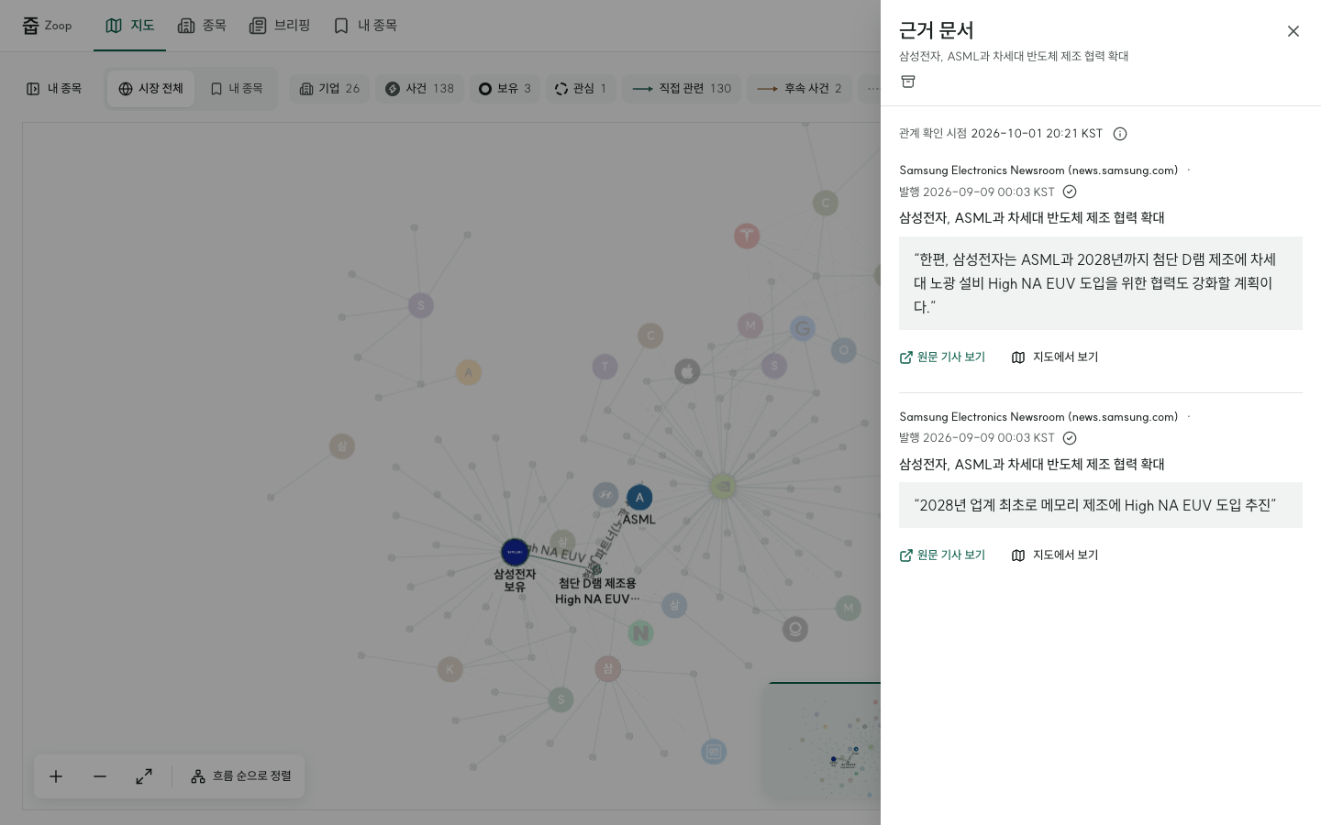
D-GRP-05 근거 문서 창
/?mode=all&select=node%3AKRX%3A005930&impact=KRX%3A005930%2Cissue-25ac3f6d1288d2b7ffa5454d
1
진입 조건
사건·관계·영향 경로의 근거 버튼
4
누르면
1 근거 창을 닫고 영향 경로를 유지해요. → D-GRP-06
2 원문 링크를 눌렀으나 이 실행에서 새 창 이동은 미관측 → D-GRP-05
3 이 인용의 연결선을 지도에서 강조해요 → D-GRP-05
4 관계 검증 시점과 문서 발행을 구분해요 → D-GRP-05
상태
2
3
현재 캡처: 기본
구현 상태: 근거 0건 · 링크 있음·없음 · 일부 조회 실패
삭제·비공개·권한 없음 → 제공 불가
코드 근거: features/overlays.tsx · components/domain/evidence.tsx
기존 캡처: docs/design/v7/evidence-sheet-gone-390-dark.png
기존 캡처: docs/design/v5/graph-evidence-times-1440-light.png
명세
FS024 / 요구 24
줍 화면계획서 v2.1 · 프로토타입 기준
33
Notes:
캡처 출처: D-GRP-05.png
좌표·클릭 후 실제 화면: D-GRP-05.json
본문으로 건너뛰기
줍
Zoop
지도
종목
브리핑
내 종목
데모 사용자님
시장 전체 지도
내 종목
시장 전체
내 종목
기업
26
사건
138
보유
3
관심
1
직접 관련
130
후속 사건
2
사건 공유
38
삼성전자 선택됨
흐름 순으로 정렬
삼성전자 · 영향 경로
직접 연결 · 지도 기준 2026-10-01 20:21 KST
사건 상세 보기
AI에게 묻기
확인된 연결
기업:
삼성전자
직접 관련
High NA EUV 도…
· 계획
근거 2건
2028년
삼성전자, ASML과 차세대 반도체 제조 협력 확대
근거 2건 보기
함께 연결된 기업 1곳
A
ASML
직접 관련 · 협력 파트너(노광 설비…
근거 2건
해석 한계
위 연결은 기사에 적힌 사실과 등록된 사업 관계예요. 이 사건이 주가나 실적에 주는 영향은 판단하지 않아요.
보도 표현이 발생이 아닌 연결(계획·전망 등)은 아직 일어난 일로 확인되지 않았어요.
근거 문서
삼성전자, ASML과 차세대 반도체 제조 협력 확대
관계 확인 시점
2026-10-01 20:21 KST
Samsung Electronics Newsroom (news.samsung.com)
·
발행 2026-09-09 00:03 KST
삼성전자, ASML과 차세대 반도체 제조 협력 확대
“한편, 삼성전자는 ASML과 2028년까지 첨단 D램 제조에 차세대 노광 설비 High NA EUV 도입을 위한 협력도 강화할 계획이다.”
원문 기사 보기
(새 창에서 열림)
지도에서 보기
Samsung Electronics Newsroom (news.samsung.com)
·
발행 2026-09-09 00:03 KST
삼성전자, ASML과 차세대 반도체 제조 협력 확대
“2028년 업계 최초로 메모리 제조에 High NA EUV 도입 추진”
원문 기사 보기
(새 창에서 열림)
지도에서 보기

Slide 34
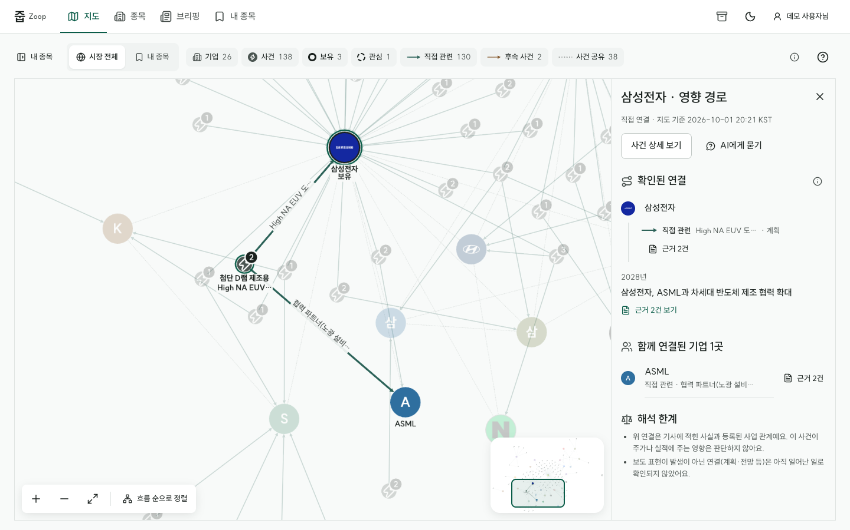
D-GRP-06 기업에서 여는 영향 경로
/?mode=all&select=node%3AKRX%3A005930&impact=KRX%3A005930%2Cissue-25ac3f6d1288d2b7ffa5454d
진입 조건
기업 패널 → 직접 이슈 제목
누르면
1 인용문과 출처를 근거 창에서 보여줘요. → D-GRP-05
2 이 사건의 패널을 열어요 → D-GRP-02
3 이 경로의 대상을 AI 창으로 넘겨요 → D-AI-01
4 최소 단계 경로의 계산 규칙을 보여줘요 → D-GRP-06
2
3
4
상태
현재 캡처: 기본
구현 상태: 직접·중간 연결 · 관계 조회 실패 · 근거 없음
코드 근거: features/impact-panel.tsx
기존 캡처: docs/design/v6/impact-path-1440-light.png
명세
1
FS022 · FS024 / 요구 22·24
팀 확인 필요
영향 경로라는 이름과 중간 산업·제품 자료를 확인해야 해요.
줍 화면계획서 v2.1 · 프로토타입 기준
34
Notes:
캡처 출처: D-GRP-06.png
좌표·클릭 후 실제 화면: D-GRP-06.json
본문으로 건너뛰기
줍
Zoop
지도
종목
브리핑
내 종목
데모 사용자님
시장 전체 지도
내 종목
시장 전체
내 종목
기업
26
사건
138
보유
3
관심
1
직접 관련
130
후속 사건
2
사건 공유
38
삼성전자 선택됨
흐름 순으로 정렬
삼성전자 · 영향 경로
직접 연결 · 지도 기준 2026-10-01 20:21 KST
사건 상세 보기
AI에게 묻기
확인된 연결
기업:
삼성전자
직접 관련
High NA EUV 도…
· 계획
근거 2건
2028년
삼성전자, ASML과 차세대 반도체 제조 협력 확대
근거 2건 보기
함께 연결된 기업 1곳
A
ASML
직접 관련 · 협력 파트너(노광 설비…
근거 2건
해석 한계
위 연결은 기사에 적힌 사실과 등록된 사업 관계예요. 이 사건이 주가나 실적에 주는 영향은 판단하지 않아요.
보도 표현이 발생이 아닌 연결(계획·전망 등)은 아직 일어난 일로 확인되지 않았어요.

Slide 35
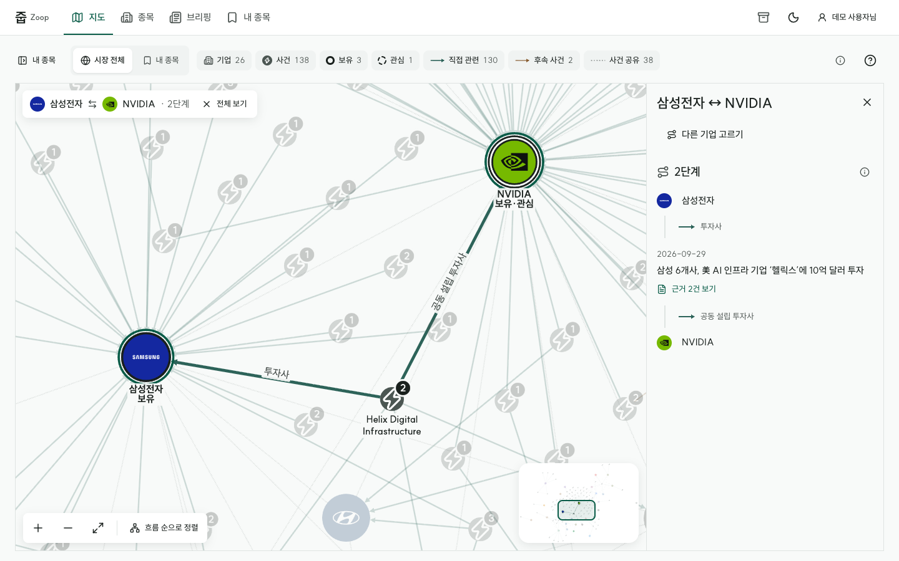
D-GRP-07 포커스·두 기업 사이 경로
/?mode=all&path=KRX%3A005930%2CNASDAQ%3ANVDA
진입 조건
기업 패널 → 다른 기업과의 연결 보기 → NVIDIA
4
누르면
1
1 두 기업 경로를 풀고 전체 지도를 보여줘요. → D-GRP-01
2 두 번째 기업 선택창을 다시 열어요 → D-GRP-07
3 방향을 무시한 최소 단계 규칙을 보여줘요 → D-GRP-07
4 두 기업 경로를 해제해요 → D-GRP-01
2
3
상태
현재 캡처: 기본
구현 상태: 연결됨 · 두 기업을 잇는 사건 없음 · 경로 해제
코드 근거: features/path-panel.tsx · features/graph-explorer.tsx
기존 캡처: docs/design/v5/graph-personal-empty-1440-light.png
명세
FS020 · FS023 / 요구 20·23
줍 화면계획서 v2.1 · 프로토타입 기준
35
Notes:
캡처 출처: D-GRP-07.png
좌표·클릭 후 실제 화면: D-GRP-07.json
본문으로 건너뛰기
줍
Zoop
지도
종목
브리핑
내 종목
데모 사용자님
시장 전체 지도
내 종목
시장 전체
내 종목
기업
26
사건
138
보유
3
관심
1
직접 관련
130
후속 사건
2
사건 공유
38
흐름 순으로 정렬
삼성전자에서 NVIDIA까지 경로,
삼성전자
NVIDIA
· 2단계
전체 보기
삼성전자 ↔ NVIDIA
다른 기업 고르기
2단계
기업:
삼성전자
직접 관련:
투자사
2026-09-29
삼성 6개사, 美 AI 인프라 기업 ‘헬릭스’에 10억 달러 투자
근거 2건 보기
직접 관련:
공동 설립 투자사
기업:
NVIDIA

Slide 36
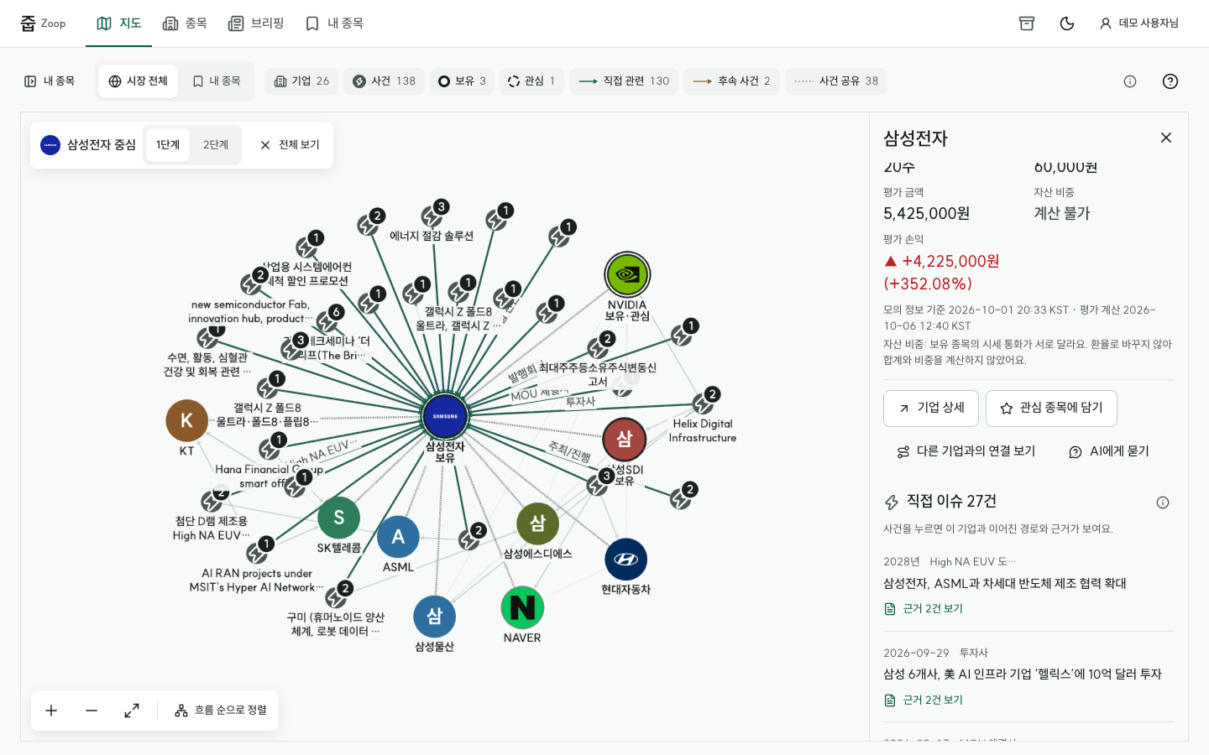
D-GRP-07b 선택 기업 포커스
/?mode=all&select=node%3AKRX%3A005930&focus=KRX%3A005930&hops=1
진입 조건
기업 패널 → 이 노드 중심으로 보기
3
누르면
2
1
1 포커스를 풀고 전체 지도 배치로 돌아가요. → D-GRP-01
2 포커스 연결 범위를 2단계로 넓혀요 → D-GRP-07b
3 기업 패널을 닫아요 → D-GRP-07b
상태
현재 캡처: 기본
구현 상태: 포커스 1·2단계 · 전체 보기 · 선택 해제
코드 근거: features/graph-explorer.tsx
기존 캡처: docs/design/v6/focus-390-light.png
명세
FS020 / 요구 20
줍 화면계획서 v2.1 · 프로토타입 기준
36
Notes:
캡처 출처: D-GRP-07b.png
좌표·클릭 후 실제 화면: D-GRP-07b.json
본문으로 건너뛰기
줍
Zoop
지도
종목
브리핑
내 종목
데모 사용자님
시장 전체 지도
내 종목
시장 전체
내 종목
기업
26
사건
138
보유
3
관심
1
직접 관련
130
후속 사건
2
사건 공유
38
삼성전자 선택됨
흐름 순으로 정렬
삼성전자 중심
1단계
2단계
전체 보기
삼성전자
005930
보유 종목
기업명 더 보기
시세
271,250원
전일 대비
▼ -4,750원 (-1.72%)
하락
전일 대비 · 기준 2026-10-06 12:20 KST · Yahoo Finance · 지연 가능
거래량
657.2만주
당일 저가 ~ 고가
271,000원 ~ 279,000원
52주 저가 ~ 고가
89,750원 ~ 374,500원
최근 1개월 시세 추이
2026-09-07 09:00 KST
2026-10-06 09:00 KST
Yahoo Finance · 마지막 거래 2026-10-06 09:00 KST
주요 지표
가상 계좌 보유
보유 수량
20주
평균 매입가
60,000원
평가 금액
5,425,000원
자산 비중
계산 불가
평가 손익
▲ +4,225,000원 (+352.08%)
상승
모의 정보 기준 2026-10-01 20:33 KST · 평가 계산 2026-10-06 12:40 KST
자산 비중: 보유 종목의 시세 통화가 서로 달라요. 환율로 바꾸지 않아 합계와 비중을 계산하지 않았어요.
기업 상세
관심 종목에 담기
다른 기업과의 연결 보기
AI에게 묻기
직접 이슈 27건
사건을 누르면 이 기업과 이어진 경로와 근거가 보여요.
2028년
High NA EUV 도…
삼성전자, ASML과 차세대 반도체 제조 협력 확대
근거 2건 보기
2026-09-29
투자사
삼성 6개사, 美 AI 인프라 기업 ‘헬릭스’에 10억 달러 투자
근거 2건 보기
2026-09-17
MOU 체결사
삼성전자, 필리핀 복합단지 개발사업에 통합 운영 솔루션 공급 협력
근거 1건 보기
직접 이슈 24건 더 보기
간접 이슈 0건
데이터로 이어진 간접 이슈가 없어요.
관련 기업 9곳
삼
삼성에스디에스
같은 사건 2건
A
ASML
같은 사건 2건
S
SK텔레콤
같은 사건 2건
K
KT
같은 사건 2건
현대자동차
같은 사건 1건
NAVER
같은 사건 1건
삼
삼성SDI
같은 사건 1건
삼
삼성물산
같은 사건 1건
NVIDIA
같은 사건 1건
뉴스·공시
Samsung Electronics Newsroom (news.samsung.com)
·
발행 2026-09-29 17:00 KST
삼성 6개사, 美 AI 인프라 기업 ‘헬릭스’에 10억 달러 투자
원문 기사 보기
(새 창에서 열림)
Samsung Electronics Newsroom (news.samsung.com)
·
발행 2026-09-28 17:30 KST
Samsung, SK Telecom, and Hana Financial Group Build Korea’s First Private 5G Smart Office in the Financial Sector
원문 기사 보기
(새 창에서 열림)
Samsung Electronics Newsroom (news.samsung.com)
·
발행 2026-09-24 07:00 KST
Samsung at the Forefront of Korea’s AI RAN Projects with KT and SK Telecom
원문 기사 보기
(새 창에서 열림)
전체 10건은 기업 상세의 문서에서 볼 수 있어요.

Slide 37
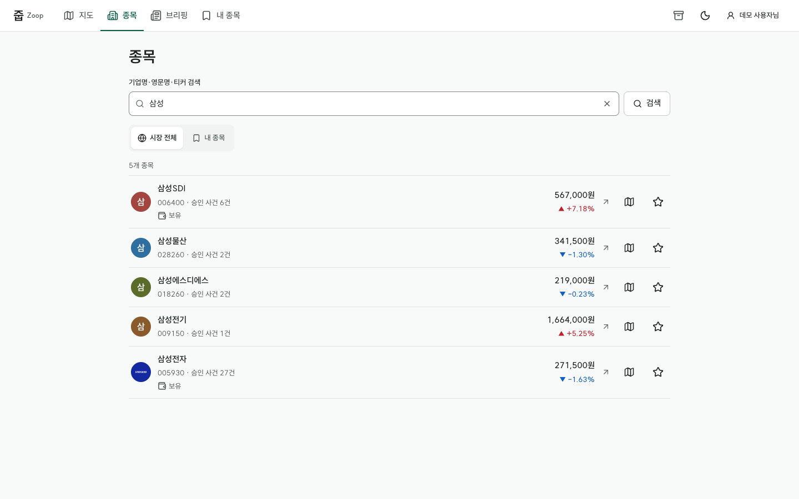
D-STK-01 종목 메뉴·검색·관심
/companies?q=%EC%82%BC%EC%84%B1
진입 조건
헤더 종목 → 삼성 검색
누르면
2
1 선택 기업의 상세 화면으로 이동해요. → D-COM-01
2 기업명·티커를 입력해요 → D-STK-01
3 삼성전자 관심을 등록·해제해요 → D-STK-01
상태
현재 캡처: 기본
구현 상태: 전체·내 종목 · 검색·결과 없음 · 관심 변경 · 조회 실패
코드 근거: pages/companies-page.tsx
명세
FS037 · FS027 / 요구 27
1
3
줍 화면계획서 v2.1 · 프로토타입 기준
37
Notes:
캡처 출처: D-STK-01.png
좌표·클릭 후 실제 화면: D-STK-01.json
본문으로 건너뛰기
줍
Zoop
지도
종목
브리핑
내 종목
데모 사용자님
종목
기업명·영문명·티커 검색
검색
시장 전체
내 종목
5개 종목
삼
삼성SDI
006400 · 승인 사건 6건
보유
567,000원
▲ +7.18%
상승
삼
삼성물산
028260 · 승인 사건 2건
341,500원
▼ -1.30%
하락
삼
삼성에스디에스
018260 · 승인 사건 2건
219,000원
▼ -0.23%
하락
삼
삼성전기
009150 · 승인 사건 1건
1,664,000원
▲ +5.25%
상승
삼성전자
005930 · 승인 사건 27건
보유
271,500원
▼ -1.63%
하락

Slide 38
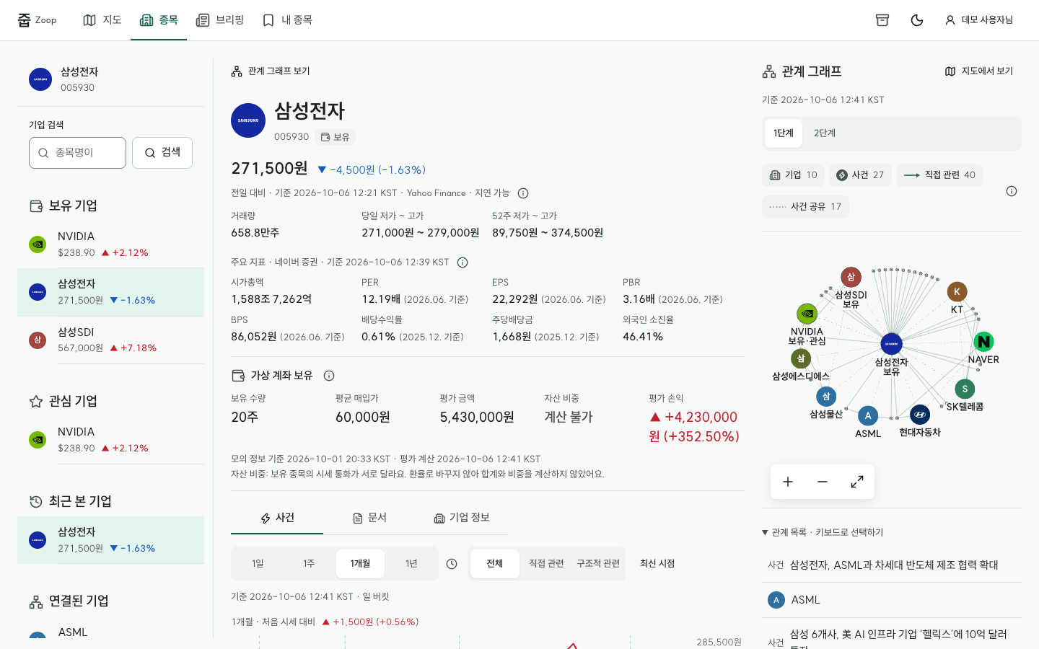
D-COM-01 기업 상세·시세·모의 보유
/companies/KRX%3A005930?asOf=2026-10-06T03%3A41%3A18.068Z
진입 조건
기업 패널 → 기업 상세
누르면
3
1 이 기업 사건의 근거 문서 목록을 보여줘요. → D-COM-02
2 등록된 기업 정보를 보여줘요 → D-COM-02
3 기업 중심 관계를 2단계로 넓혀요 → D-COM-04
상태
현재 캡처: 기본
구현 상태: 영역별 조회 중 · 자료 없음 · 부분 실패·재시도
코드 근거: pages/company-page.tsx · features/company-timeline.tsx
기존 캡처: docs/design/v5/company-events-error.png
명세
FS038 · FS039 · FS040 · FS044 / 요구 38·39·40·44
1
2
줍 화면계획서 v2.1 · 프로토타입 기준
38
Notes:
캡처 출처: D-COM-01.png
좌표·클릭 후 실제 화면: D-COM-01.json
본문으로 건너뛰기
줍
Zoop
지도
종목
브리핑
내 종목
데모 사용자님
삼성전자
005930
기업 검색
검색
보유 기업
NVIDIA
$238.90
▲ +2.12%
상승
삼성전자
271,500원
▼ -1.63%
하락
삼
삼성SDI
567,000원
▲ +7.18%
상승
관심 기업
NVIDIA
$238.90
▲ +2.12%
상승
최근 본 기업
삼성전자
271,500원
▼ -1.63%
하락
연결된 기업
A
ASML
$1,859.86
▼ -0.40%
하락
삼
삼성물산
341,500원
▼ -1.30%
하락
삼
삼성에스디에스
219,000원
▼ -0.23%
하락
삼
삼성SDI
567,000원
▲ +7.18%
상승
NVIDIA
$238.90
▲ +2.12%
상승
현대자동차
348,750원
▲ +0.65%
상승
NAVER
192,300원
▲ +0.05%
상승
S
SK텔레콤
87,900원
▼ -0.57%
하락
K
KT
51,500원
▼ -0.77%
하락
관계 그래프 보기
삼성전자
005930
보유
시세
271,500원
전일 대비
▼ -4,500원 (-1.63%)
하락
전일 대비 · 기준 2026-10-06 12:21 KST · Yahoo Finance · 지연 가능
거래량
658.8만주
당일 저가 ~ 고가
271,000원 ~ 279,000원
52주 저가 ~ 고가
89,750원 ~ 374,500원
주요 지표
주요 지표 · 네이버 증권 · 기준 2026-10-06 12:39 KST
시가총액
1,588조 7,262억
PER
12.19배
(2026.06. 기준)
EPS
22,292원
(2026.06. 기준)
PBR
3.16배
(2026.06. 기준)
BPS
86,052원
(2026.06. 기준)
배당수익률
0.61%
(2025.12. 기준)
주당배당금
1,668원
(2025.12. 기준)
외국인 소진율
46.41%
가상 계좌 보유
보유 수량
20주
평균 매입가
60,000원
평가 금액
5,430,000원
자산 비중
계산 불가
평가 손익
▲ +4,230,000원 (+352.50%)
상승
모의 정보 기준 2026-10-01 20:33 KST · 평가 계산 2026-10-06 12:41 KST
자산 비중: 보유 종목의 시세 통화가 서로 달라요. 환율로 바꾸지 않아 합계와 비중을 계산하지 않았어요.
사건
문서
기업 정보
사건 타임라인
1일
1주
1개월
1년
전체
직접 관련
구조적 관련
최신 시점
기준 2026-10-06 12:41 KST · 일 버킷
1개월 주가. 처음 9월 7일 270,000원, 마지막 10월 6일 271,500원. 최고 285,500원(9월 23일), 최저 248,500원(9월 15일). 사건이 있었던 날 4곳을 표시했어요.
1개월 · 처음 시세 대비
▲ +1,500원 (+0.56%)
상승
285,500원
248,500원
9월 7일
10월 6일
Yahoo Finance · 일별 종가
마지막 시세 2026-10-06 09:00 KST
차트와 사건의 시점이 겹쳐도 인과관계를 뜻하지는 않아요.
표로 보기
1개월 · 사건 17건
2026-09-29
사건 1건
근거 문서
1
삼성 6개사, 美 AI 인프라 기업 ‘헬릭스’에 10억 달러 투자
Helix Digital Infrastructure
2026-09-17
사건 1건
근거 문서
1
삼성전자, 필리핀 복합단지 개발사업에 통합 운영 솔루션 공급 협력
그란츠 포레스트 파크 개발사업 (필리핀 세부)
2026-09-11
사건 1건
근거 문서
1
[영상] 요즘 사람들의 책 읽기, 민음사와 함께 한 갤럭시 Z 폴드8 북토크 현장
갤럭시 Z 폴드8과 민음사가 함께하는 북토크
2026-09-08
사건 1건
근거 문서
1
최대주주등소유주식변동신고서
발생 시점 미상
사건 13건
Samsung, SK Telecom, and Hana Financial Group Build Korea’s First Private 5G Smart Office in the Financial Sector
본 정보는 참고용이며 투자 권유가 아니에요.
관계 그래프
지도에서 보기
기준 2026-10-06 12:41 KST
1단계
2단계
기업
10
사건
27
직접 관련
40
사건 공유
17
관계 목록 · 키보드로 선택하기
사건
삼성전자, ASML과 차세대 반도체 제조 협력 확대
A
ASML
사건
삼성 6개사, 美 AI 인프라 기업 ‘헬릭스’에 10억 달러 투자
삼
삼성물산
삼
삼성에스디에스
삼
삼성SDI
NVIDIA
사건
삼성전자, 필리핀 복합단지 개발사업에 통합 운영 솔루션 공급 협력
사건
[영상] 요즘 사람들의 책 읽기, 민음사와 함께 한 갤럭시 Z 폴드8 북토크 현장
사건
최대주주등소유주식변동신고서
사건
삼성전자, 8월 7일 갤럭시 워치 공식 출시
사건
삼성전자, ‘갤럭시 Z 폴드8 울트라·폴드8·플립8’, ‘갤럭시 워치 울트라2·워치9’ 사전 판매 시작
사건
삼성전자, 7월 28일 갤럭시 워치 사전 판매 시작
사건
AI Summit Stage Gathering of Global Tech Leaders at the Midway in San Francisco
현대자동차
NAVER
사건
삼성전자, ‘갤럭시 워치 울트라2·워치9’ 공개
사건
Samsung, SK Telecom, and Hana Financial Group Build Korea’s First Private 5G Smart Office in the Financial Sector
S
SK텔레콤
사건
Samsung, SK Telecom, and Hana Financial Group Build Korea’s First Private 5G Smart Office in the Financial Sector
사건
Samsung Provides AI-Native NIS Solution for SK Telecom’s Project
사건
Samsung to Support KT’s Quadruped Welding Robot Use Case with NIS and CognitiV NOS
K
KT
사건
Samsung Signs AI RAN Project Contracts with KT and SK Telecom Under Korea’s Hyper AI Network Initiative
사건
삼성전자, 가전 테크세미나 개최…지역 맞춤형 AI 가전 선봬
사건
삼성전자, 가전 테크세미나 개최…지역 맞춤형 AI 가전 선봬
사건
삼성전자, ‘2026 기후산업국제박람회’서 일상부터 산업까지 맞춤형 에너지 솔루션 선보여
사건
삼성전자, 상업용 시스템에어컨 세척 프로모션 진행
사건
삼성전자, ASML과 차세대 반도체 제조 협력 확대
사건
최대주주등소유주식변동신고서
사건
최대주주등소유주식변동신고서
사건
삼성전자, ‘갤럭시 Z 폴드8 울트라·폴드8·플립8’, ‘갤럭시 워치 울트라2·워치9’ 사전 판매 시작
사건
삼성전자, 갤럭시 워치 건강 관리 기능 추가
사건
삼성전자·삼성SDS, 구미에 휴머노이드 양산·AI 데이터센터 투자 계획
사건
삼성, 미래 성장 위해 호남에 425조원 투자
사건
삼성, 미래 성장 위해 2,655조원 투자

Slide 39
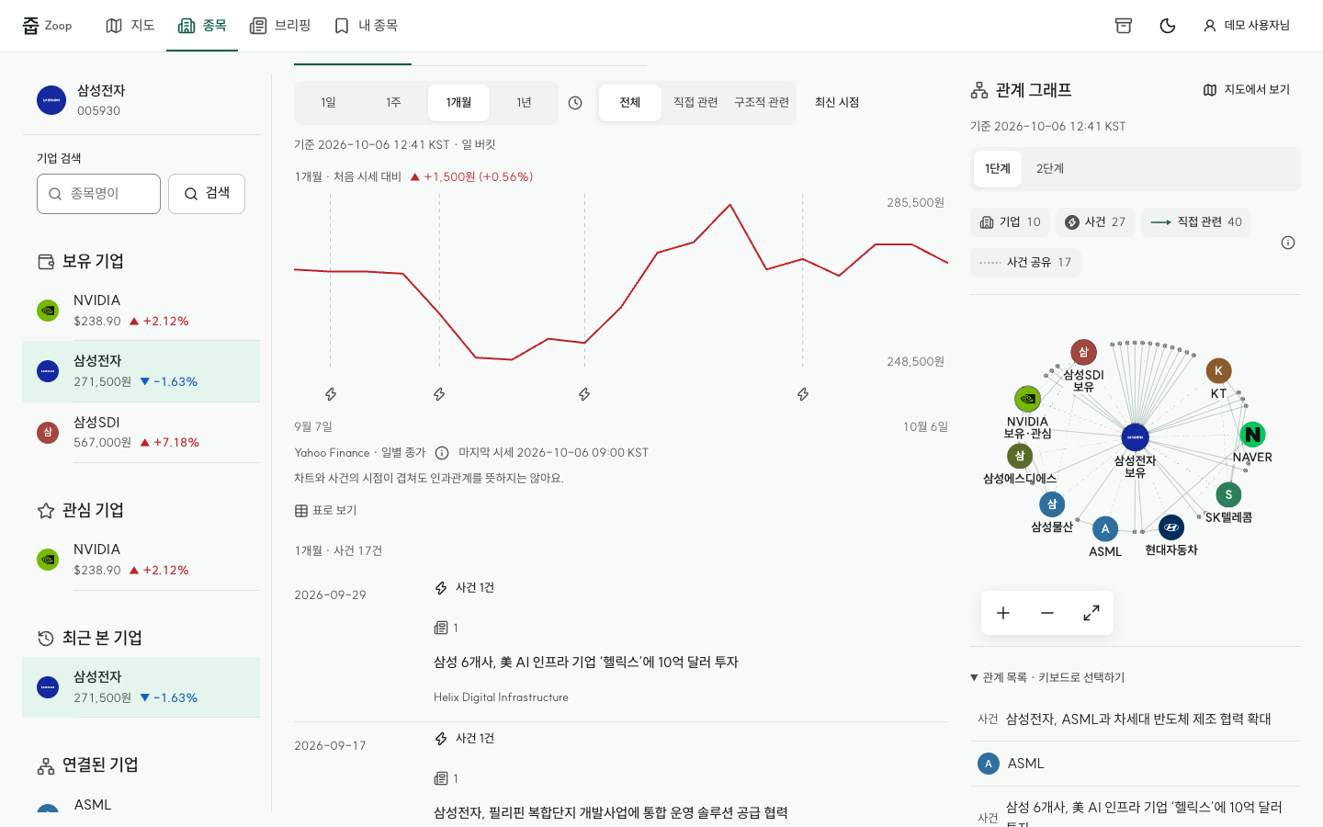
D-COM-01b 차트·시간 버킷·인과관계 고지
/companies/KRX%3A005930?asOf=2026-10-06T03%3A41%3A18.068Z&tab=events
진입 조건
2
1
3
기업 상세 사건 탭에서 차트 아래까지 스크롤
누르면
1 차트와 사건을 주 단위 버킷의 1년으로 바꿔요. → D-COM-01b
2 차트와 사건을 1주 범위로 바꿔요 → D-COM-01b
3 직접 관련 사건만 보여줘요 → D-COM-01b
상태
현재 캡처: 기본
구현 상태: 영역별 조회 중 · 자료 없음 · 부분 실패·재시도
코드 근거: features/company-price-chart.tsx · features/company-timeline.tsx
기존 캡처: docs/design/v7/company-chart-notice-1440-light.png
기존 캡처: docs/design/v5/company-events-error.png
명세
FS040 · FS041 / 요구 40·41
줍 화면계획서 v2.1 · 프로토타입 기준
39
Notes:
캡처 출처: D-COM-01b.png
좌표·클릭 후 실제 화면: D-COM-01b.json
본문으로 건너뛰기
줍
Zoop
지도
종목
브리핑
내 종목
데모 사용자님
삼성전자
005930
기업 검색
검색
보유 기업
NVIDIA
$238.90
▲ +2.12%
상승
삼성전자
271,500원
▼ -1.63%
하락
삼
삼성SDI
567,000원
▲ +7.18%
상승
관심 기업
NVIDIA
$238.90
▲ +2.12%
상승
최근 본 기업
삼성전자
271,500원
▼ -1.63%
하락
연결된 기업
A
ASML
$1,859.86
▼ -0.40%
하락
삼
삼성물산
341,500원
▼ -1.30%
하락
삼
삼성에스디에스
219,000원
▼ -0.23%
하락
삼
삼성SDI
567,000원
▲ +7.18%
상승
NVIDIA
$238.90
▲ +2.12%
상승
현대자동차
348,750원
▲ +0.65%
상승
NAVER
192,300원
▲ +0.05%
상승
S
SK텔레콤
87,900원
▼ -0.57%
하락
K
KT
51,500원
▼ -0.77%
하락
관계 그래프 보기
삼성전자
005930
보유
시세
271,500원
전일 대비
▼ -4,500원 (-1.63%)
하락
전일 대비 · 기준 2026-10-06 12:21 KST · Yahoo Finance · 지연 가능
거래량
658.8만주
당일 저가 ~ 고가
271,000원 ~ 279,000원
52주 저가 ~ 고가
89,750원 ~ 374,500원
주요 지표
주요 지표 · 네이버 증권 · 기준 2026-10-06 12:39 KST
시가총액
1,588조 7,262억
PER
12.19배
(2026.06. 기준)
EPS
22,292원
(2026.06. 기준)
PBR
3.16배
(2026.06. 기준)
BPS
86,052원
(2026.06. 기준)
배당수익률
0.61%
(2025.12. 기준)
주당배당금
1,668원
(2025.12. 기준)
외국인 소진율
46.41%
가상 계좌 보유
보유 수량
20주
평균 매입가
60,000원
평가 금액
5,430,000원
자산 비중
계산 불가
평가 손익
▲ +4,230,000원 (+352.50%)
상승
모의 정보 기준 2026-10-01 20:33 KST · 평가 계산 2026-10-06 12:41 KST
자산 비중: 보유 종목의 시세 통화가 서로 달라요. 환율로 바꾸지 않아 합계와 비중을 계산하지 않았어요.
사건
문서
기업 정보
사건 타임라인
1일
1주
1개월
1년
전체
직접 관련
구조적 관련
최신 시점
기준 2026-10-06 12:41 KST · 일 버킷
1개월 주가. 처음 9월 7일 270,000원, 마지막 10월 6일 271,500원. 최고 285,500원(9월 23일), 최저 248,500원(9월 15일). 사건이 있었던 날 4곳을 표시했어요.
1개월 · 처음 시세 대비
▲ +1,500원 (+0.56%)
상승
285,500원
248,500원
9월 7일
10월 6일
Yahoo Finance · 일별 종가
마지막 시세 2026-10-06 09:00 KST
차트와 사건의 시점이 겹쳐도 인과관계를 뜻하지는 않아요.
표로 보기
1개월 · 사건 17건
2026-09-29
사건 1건
근거 문서
1
삼성 6개사, 美 AI 인프라 기업 ‘헬릭스’에 10억 달러 투자
Helix Digital Infrastructure
2026-09-17
사건 1건
근거 문서
1
삼성전자, 필리핀 복합단지 개발사업에 통합 운영 솔루션 공급 협력
그란츠 포레스트 파크 개발사업 (필리핀 세부)
2026-09-11
사건 1건
근거 문서
1
[영상] 요즘 사람들의 책 읽기, 민음사와 함께 한 갤럭시 Z 폴드8 북토크 현장
갤럭시 Z 폴드8과 민음사가 함께하는 북토크
2026-09-08
사건 1건
근거 문서
1
최대주주등소유주식변동신고서
발생 시점 미상
사건 13건
Samsung, SK Telecom, and Hana Financial Group Build Korea’s First Private 5G Smart Office in the Financial Sector
본 정보는 참고용이며 투자 권유가 아니에요.
관계 그래프
지도에서 보기
기준 2026-10-06 12:41 KST
1단계
2단계
기업
10
사건
27
직접 관련
40
사건 공유
17
관계 목록 · 키보드로 선택하기
사건
삼성전자, ASML과 차세대 반도체 제조 협력 확대
A
ASML
사건
삼성 6개사, 美 AI 인프라 기업 ‘헬릭스’에 10억 달러 투자
삼
삼성물산
삼
삼성에스디에스
삼
삼성SDI
NVIDIA
사건
삼성전자, 필리핀 복합단지 개발사업에 통합 운영 솔루션 공급 협력
사건
[영상] 요즘 사람들의 책 읽기, 민음사와 함께 한 갤럭시 Z 폴드8 북토크 현장
사건
최대주주등소유주식변동신고서
사건
삼성전자, 8월 7일 갤럭시 워치 공식 출시
사건
삼성전자, ‘갤럭시 Z 폴드8 울트라·폴드8·플립8’, ‘갤럭시 워치 울트라2·워치9’ 사전 판매 시작
사건
삼성전자, 7월 28일 갤럭시 워치 사전 판매 시작
사건
AI Summit Stage Gathering of Global Tech Leaders at the Midway in San Francisco
현대자동차
NAVER
사건
삼성전자, ‘갤럭시 워치 울트라2·워치9’ 공개
사건
Samsung, SK Telecom, and Hana Financial Group Build Korea’s First Private 5G Smart Office in the Financial Sector
S
SK텔레콤
사건
Samsung, SK Telecom, and Hana Financial Group Build Korea’s First Private 5G Smart Office in the Financial Sector
사건
Samsung Provides AI-Native NIS Solution for SK Telecom’s Project
사건
Samsung to Support KT’s Quadruped Welding Robot Use Case with NIS and CognitiV NOS
K
KT
사건
Samsung Signs AI RAN Project Contracts with KT and SK Telecom Under Korea’s Hyper AI Network Initiative
사건
삼성전자, 가전 테크세미나 개최…지역 맞춤형 AI 가전 선봬
사건
삼성전자, 가전 테크세미나 개최…지역 맞춤형 AI 가전 선봬
사건
삼성전자, ‘2026 기후산업국제박람회’서 일상부터 산업까지 맞춤형 에너지 솔루션 선보여
사건
삼성전자, 상업용 시스템에어컨 세척 프로모션 진행
사건
삼성전자, ASML과 차세대 반도체 제조 협력 확대
사건
최대주주등소유주식변동신고서
사건
최대주주등소유주식변동신고서
사건
삼성전자, ‘갤럭시 Z 폴드8 울트라·폴드8·플립8’, ‘갤럭시 워치 울트라2·워치9’ 사전 판매 시작
사건
삼성전자, 갤럭시 워치 건강 관리 기능 추가
사건
삼성전자·삼성SDS, 구미에 휴머노이드 양산·AI 데이터센터 투자 계획
사건
삼성, 미래 성장 위해 호남에 425조원 투자
사건
삼성, 미래 성장 위해 2,655조원 투자

Slide 40
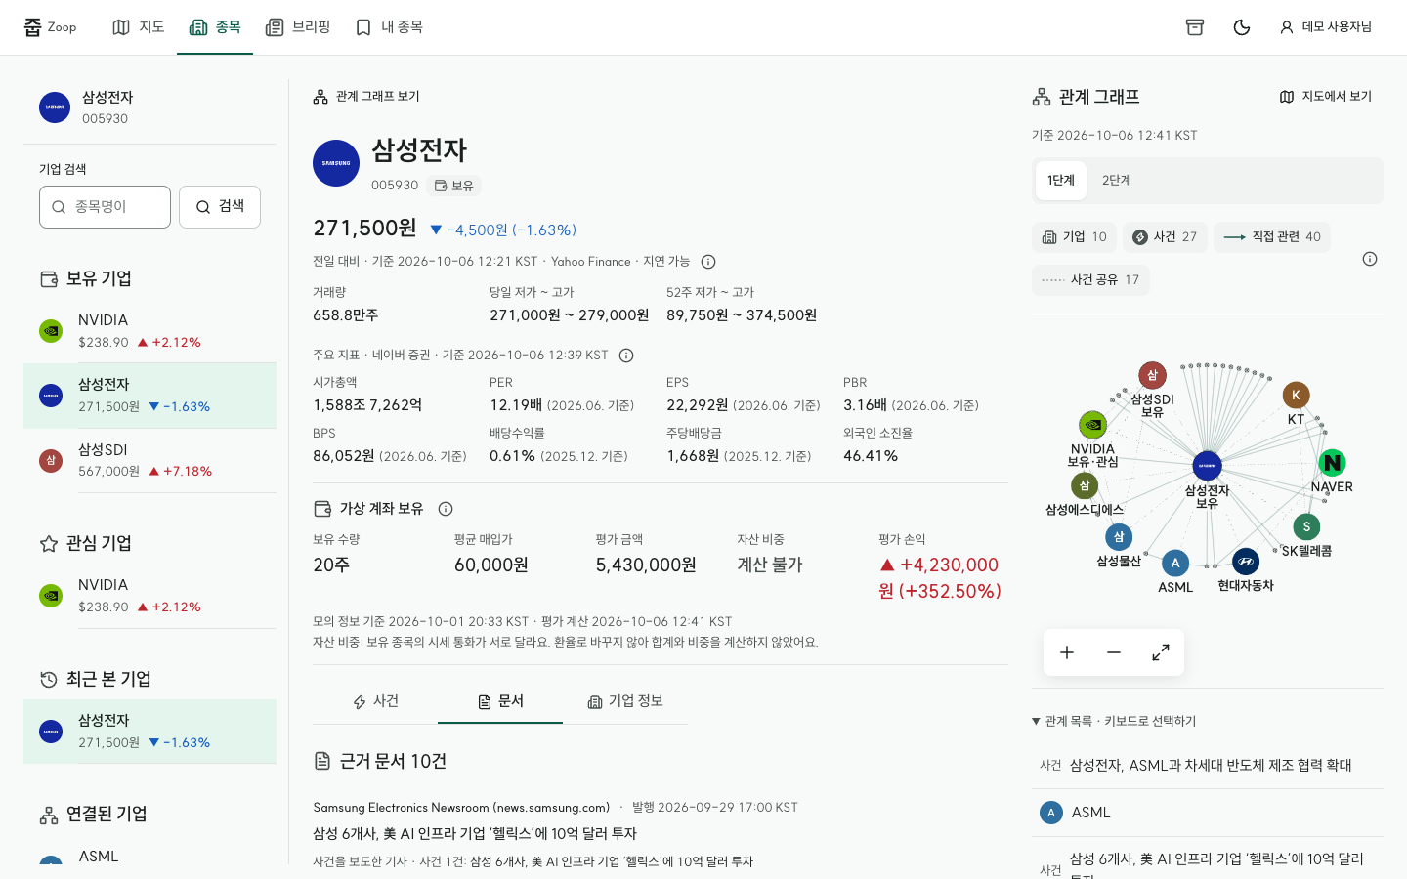
D-COM-02 사건 타임라인·문서 탭
/companies/KRX%3A005930?asOf=2026-10-06T03%3A41%3A18.068Z&tab=documents
진입 조건
기업 상세의 문서 탭
누르면
3
1 기간별 사건 타임라인으로 돌아가요. → D-COM-01
2 등록된 기업 정보를 보여줘요 → D-COM-02
3 관계 탐색을 1단계로 좁혀요 → D-COM-04
상태
현재 캡처: 기본
구현 상태: 영역별 조회 중 · 자료 없음 · 부분 실패·재시도
코드 근거: features/company-documents.tsx · pages/company-page.tsx
기존 캡처: docs/design/v5/company-documents.png
기존 캡처: docs/design/v7/evidence-gone-390-dark.png
명세
FS040 · FS041 · FS043 / 요구 40·41·43
1
2
줍 화면계획서 v2.1 · 프로토타입 기준
40
Notes:
캡처 출처: D-COM-02.png
좌표·클릭 후 실제 화면: D-COM-02.json
본문으로 건너뛰기
줍
Zoop
지도
종목
브리핑
내 종목
데모 사용자님
삼성전자
005930
기업 검색
검색
보유 기업
NVIDIA
$238.90
▲ +2.12%
상승
삼성전자
271,500원
▼ -1.63%
하락
삼
삼성SDI
567,000원
▲ +7.18%
상승
관심 기업
NVIDIA
$238.90
▲ +2.12%
상승
최근 본 기업
삼성전자
271,500원
▼ -1.63%
하락
연결된 기업
A
ASML
$1,859.86
▼ -0.40%
하락
삼
삼성물산
341,500원
▼ -1.30%
하락
삼
삼성에스디에스
219,000원
▼ -0.23%
하락
삼
삼성SDI
567,000원
▲ +7.18%
상승
NVIDIA
$238.90
▲ +2.12%
상승
현대자동차
348,750원
▲ +0.65%
상승
NAVER
192,300원
▲ +0.05%
상승
S
SK텔레콤
87,900원
▼ -0.57%
하락
K
KT
51,500원
▼ -0.77%
하락
관계 그래프 보기
삼성전자
005930
보유
시세
271,500원
전일 대비
▼ -4,500원 (-1.63%)
하락
전일 대비 · 기준 2026-10-06 12:21 KST · Yahoo Finance · 지연 가능
거래량
658.8만주
당일 저가 ~ 고가
271,000원 ~ 279,000원
52주 저가 ~ 고가
89,750원 ~ 374,500원
주요 지표
주요 지표 · 네이버 증권 · 기준 2026-10-06 12:39 KST
시가총액
1,588조 7,262억
PER
12.19배
(2026.06. 기준)
EPS
22,292원
(2026.06. 기준)
PBR
3.16배
(2026.06. 기준)
BPS
86,052원
(2026.06. 기준)
배당수익률
0.61%
(2025.12. 기준)
주당배당금
1,668원
(2025.12. 기준)
외국인 소진율
46.41%
가상 계좌 보유
보유 수량
20주
평균 매입가
60,000원
평가 금액
5,430,000원
자산 비중
계산 불가
평가 손익
▲ +4,230,000원 (+352.50%)
상승
모의 정보 기준 2026-10-01 20:33 KST · 평가 계산 2026-10-06 12:41 KST
자산 비중: 보유 종목의 시세 통화가 서로 달라요. 환율로 바꾸지 않아 합계와 비중을 계산하지 않았어요.
사건
문서
기업 정보
근거 문서 10건
Samsung Electronics Newsroom (news.samsung.com)
·
발행 2026-09-29 17:00 KST
삼성 6개사, 美 AI 인프라 기업 ‘헬릭스’에 10억 달러 투자
사건을 보도한 기사 · 사건 1건: 삼성 6개사, 美 AI 인프라 기업 ‘헬릭스’에 10억 달러 투자
“삼성전자와 삼성물산, 삼성SDS, 삼성SDI, 삼성생명, 삼성화재 등 6개사는 29일 미국의 글로벌 투자 회사 KKR이 설립한 AI 인프라 기업 ‘헬릭스 디지털 인프라스트럭처(Helix Digital Infrastructure, 이하 헬릭스)’에 총 10억 달러를 투자하기로 결정했다고 밝혔다.”
“삼성 관계사들은 KKR, 엔비디아(Nvidia), 미국 전력 회사 비스트라(Vistra), 쿠웨이트투자청(KIA) 등 글로벌 AI 인프라 생태계를 이끄는 투자사, 반도체 기업, 전력 회사와 나란히 헬릭스의 창립 투자자로 참여했다.”
원문 기사 보기
(새 창에서 열림)
Samsung Electronics Newsroom (news.samsung.com)
·
발행 2026-09-28 17:30 KST
Samsung, SK Telecom, and Hana Financial Group Build Korea’s First Private 5G Smart Office in the Financial Sector
사건을 보도한 기사 · 사건 2건: Samsung, SK Telecom, and Hana Financial Group Build Korea’s First Private 5G Smart Office in the Financial Sector
“In collaboration with SK Telecom and Samsung, Hana Financial Group built out a large-scale smart office, spanning 16 floors of its headquarters, multiple group affiliates, and thousands of employees.”
“For this project, Samsung provided its full stack of network solutions including radios, baseband, and cloud-native core, supporting the mid-band (4.7GHz) spectrum dedicated to private 5G networks in Korea.”
원문 기사 보기
(새 창에서 열림)
Samsung Electronics Newsroom (news.samsung.com)
·
발행 2026-09-24 07:00 KST
Samsung at the Forefront of Korea’s AI RAN Projects with KT and SK Telecom
사건을 보도한 기사 · 사건 3건: Samsung Provides AI-Native NIS Solution for SK Telecom’s Project / Samsung to Support KT’s Quadruped Welding Robot Use Case with NIS and CognitiV NOS / Samsung Signs AI RAN Project Contracts with KT and SK Telecom Under Korea’s Hyper AI Network Initiative
“Samsung is providing its AI-native NIS solution for SK Telecom’s project.”
“For the AI-powered quadruped welding robot use case, Samsung will support KT with its software-driven, AI-native solutions, including Network in a Server (NIS)”
“Samsung Electronics today announced it has signed contracts with KT and SK Telecom for their AI RAN projects under the Korean Ministry of Science and ICT’s (MSIT) “Hyper AI Network” initiative, taking on the roles of sole global vendor for KT and main vendor for SK Telecom.”
원문 기사 보기
(새 창에서 열림)
Samsung Electronics Newsroom (news.samsung.com)
·
발행 2026-09-17 20:00 KST
삼성전자, 필리핀 복합단지 개발사업에 통합 운영 솔루션 공급 협력
사건을 보도한 기사 · 사건 1건: 삼성전자, 필리핀 복합단지 개발사업에 통합 운영 솔루션 공급 협력
“삼성전자는 17일 전문 부동산 개발사인 디에이치플러스(DH플러스)와 필리핀 세부에서 추진되는 ‘그란츠 포레스트 파크’ 개발사업에 AI 가전과 스마트싱스 프로, b.IoT 등 B2B 통합 운영 솔루션을 제공하는 업무협약을 체결했다.”
원문 기사 보기
(새 창에서 열림)
Samsung Electronics Newsroom (news.samsung.com)
·
발행 2026-09-17 17:00 KST
삼성전자, 가전 테크세미나 개최…지역 맞춤형 AI 가전 선봬
사건을 보도한 기사 · 사건 2건: 삼성전자, 가전 테크세미나 개최…지역 맞춤형 AI 가전 선봬
“삼성전자가 16일 인도 구루그람에서 가전 테크세미나 ‘더 브리프(The Brief)’를 열고, 현지 소비자 특성과 주거 환경을 반영한 맞춤형 AI 가전 경험을 선보였다.”
“삼성전자는 이번 행사에서 AI기반 통합 연결 플랫폼인 ‘스마트싱스’를 기반으로 가사 부담을 덜고 에너지를 효율적으로 관리하며 가족의 일상까지 세심하게 살피는 ‘일상 속 AI 동반자’로서의 삼성전자 AI 가전이 제공하는 가치를 강조했다.”
“또 갤럭시 워치, 갤럭시 링과 연동해 수면 단계와 체온 변화에 맞춘 최적의 수면 환경을 조성하는 ‘웨어러블 굿슬립’ 모드도 선보였다.”
“주방가전 체험 존에서는 ‘비스포크 AI 패밀리허브’ 냉장고 스크린을 통해 사용자 맞춤형 정보를 추천하는 ‘나우 브리프’ 기능을 시연했다.”
“홈케어·신뢰성 존에서는 제품 구매 이후까지 책임지는 차별화된 품질·서비스 경쟁력을 강조했다. 특히 ‘스마트싱스 홈케어’와 ‘가전제품 원격 관리(HRM)’를 통해 이상 징후를 확인하고 진단과 조치를 지원하는 서비스를 소개했다.”
“삼성전자는 이번 서남아 테크세미나에 현지 주요 미디어, 인플루언서 등을 초청해 인도 특유의 기후 환경과 문화에 최적화된 AI 가전 기술을 소개했다.”
“에어컨 체험 존에서는 직바람 없이 쾌적함을 유지하는 무풍 기술을 시연했다. 특히 ‘비스포크 AI 무풍 프로’ 에어컨의 송풍 날개인 ‘모션 블레이드’를 활용한 5가지 기류 제어 기술을 소개했다.”
원문 기사 보기
(새 창에서 열림)
Samsung Electronics Newsroom (news.samsung.com)
·
발행 2026-09-16 19:00 KST
삼성전자, ‘2026 기후산업국제박람회’서 일상부터 산업까지 맞춤형 에너지 솔루션 선보여
사건을 보도한 기사 · 사건 1건: 삼성전자, ‘2026 기후산업국제박람회’서 일상부터 산업까지 맞춤형 에너지 솔루션 선보여
“삼성전자가 ‘2026 기후산업국제박람회’에 참가해 독보적인 AI 기술과 고효율 가전을 결합한 에너지 절감 솔루션을 대거 선보인다.”
“삼성전자는 약 270㎡(약 82평) 규모의 단독 전시관을 마련하고 일상 속 가전제품부터 AI 데이터센터, 대형 상업시설의 공조 솔루션에 이르기까지 다양한 에너지 절감 솔루션을 통해 글로벌 시장 내 에너지 기술 리더십을 선보인다.”
“삼성전자는 고효율 히트펌프 솔루션인 ‘EHS 올인원’을 전면에 내세웠다.”
원문 기사 보기
(새 창에서 열림)
Samsung Electronics Newsroom (news.samsung.com)
·
발행 2026-09-16 17:00 KST
[영상] 요즘 사람들의 책 읽기, 민음사와 함께 한 갤럭시 Z 폴드8 북토크 현장
사건을 보도한 기사 · 사건 1건: [영상] 요즘 사람들의 책 읽기, 민음사와 함께 한 갤럭시 Z 폴드8 북토크 현장
“삼성전자는 9월 11일 삼성 강남에서 ‘갤럭시 Z 폴드8’과 민음사가 함께하는 북토크를 진행했다.”
“▲ 북토크를 진행한 민음사 조아란 마케터(좌), 박혜진 편집자(우)”
원문 기사 보기
(새 창에서 열림)
Samsung Electronics Newsroom (news.samsung.com)
·
발행 2026-09-15 17:00 KST
삼성전자, 상업용 시스템에어컨 세척 프로모션 진행
사건을 보도한 기사 · 사건 1건: 삼성전자, 상업용 시스템에어컨 세척 프로모션 진행
“삼성전자가 이번주부터 10월 31일까지 하반기 상업용 시스템에어컨 세척 할인 프로모션을 진행한다.”
원문 기사 보기
(새 창에서 열림)
Samsung Electronics Newsroom (news.samsung.com)
·
발행 2026-09-09 00:03 KST
삼성전자, ASML과 차세대 반도체 제조 협력 확대
사건을 보도한 기사 · 사건 2건: 삼성전자, ASML과 차세대 반도체 제조 협력 확대
“한편, 삼성전자는 ASML과 2028년까지 첨단 D램 제조에 차세대 노광 설비 High NA EUV 도입을 위한 협력도 강화할 계획이다.”
“2028년 업계 최초로 메모리 제조에 High NA EUV 도입 추진”
“삼성전자가 네덜란드 반도체 노광설비 기업 ASML이 주도하는 ‘대형 마스크 컨소시엄(Large Size Mask Consortium)’에 참여하고 차세대 12인치 포토 마스크 공동 개발에 나선다.”
“노광설비와 포토 마스크 관련 글로벌 기술 동향을 함께 모니터링하고 12인치 포토 마스크 개발을 목표로 공동 연구, 표준 개발 등의 협력 활동을 펼칠 계획이다.”
원문 기사 보기
(새 창에서 열림)
OpenDART (dart.fss.or.kr)
·
발행 2026-09-08 09:00 KST
최대주주등소유주식변동신고서
사건을 보도한 기사 · 사건 3건: 최대주주등소유주식변동신고서
“이번보고서제출일 2026-09-08 보통주식 1,151,093,368”
“보고일자 소유주식”
“종류주식 -8,562 0.00”
“2026-08-10 장내매도(-) 종류주식 76,633 -5,125 71,508”
“증감 보통주식 -216,504 0.00”
“성명 삼성생명(특별계정) 사업자등록번호 104-81-26688”
“2026-08-04 장내매도(-) 보통주식 3,573,813 -82,354 3,491,459”
원문 기사 보기
(새 창에서 열림)
본 정보는 참고용이며 투자 권유가 아니에요.
관계 그래프
지도에서 보기
기준 2026-10-06 12:41 KST
1단계
2단계
기업
10
사건
27
직접 관련
40
사건 공유
17
관계 목록 · 키보드로 선택하기
사건
삼성전자, ASML과 차세대 반도체 제조 협력 확대
A
ASML
사건
삼성 6개사, 美 AI 인프라 기업 ‘헬릭스’에 10억 달러 투자
삼
삼성물산
삼
삼성에스디에스
삼
삼성SDI
NVIDIA
사건
삼성전자, 필리핀 복합단지 개발사업에 통합 운영 솔루션 공급 협력
사건
[영상] 요즘 사람들의 책 읽기, 민음사와 함께 한 갤럭시 Z 폴드8 북토크 현장
사건
최대주주등소유주식변동신고서
사건
삼성전자, 8월 7일 갤럭시 워치 공식 출시
사건
삼성전자, ‘갤럭시 Z 폴드8 울트라·폴드8·플립8’, ‘갤럭시 워치 울트라2·워치9’ 사전 판매 시작
사건
삼성전자, 7월 28일 갤럭시 워치 사전 판매 시작
사건
AI Summit Stage Gathering of Global Tech Leaders at the Midway in San Francisco
현대자동차
NAVER
사건
삼성전자, ‘갤럭시 워치 울트라2·워치9’ 공개
사건
Samsung, SK Telecom, and Hana Financial Group Build Korea’s First Private 5G Smart Office in the Financial Sector
S
SK텔레콤
사건
Samsung, SK Telecom, and Hana Financial Group Build Korea’s First Private 5G Smart Office in the Financial Sector
사건
Samsung Provides AI-Native NIS Solution for SK Telecom’s Project
사건
Samsung to Support KT’s Quadruped Welding Robot Use Case with NIS and CognitiV NOS
K
KT
사건
Samsung Signs AI RAN Project Contracts with KT and SK Telecom Under Korea’s Hyper AI Network Initiative
사건
삼성전자, 가전 테크세미나 개최…지역 맞춤형 AI 가전 선봬
사건
삼성전자, 가전 테크세미나 개최…지역 맞춤형 AI 가전 선봬
사건
삼성전자, ‘2026 기후산업국제박람회’서 일상부터 산업까지 맞춤형 에너지 솔루션 선보여
사건
삼성전자, 상업용 시스템에어컨 세척 프로모션 진행
사건
삼성전자, ASML과 차세대 반도체 제조 협력 확대
사건
최대주주등소유주식변동신고서
사건
최대주주등소유주식변동신고서
사건
삼성전자, ‘갤럭시 Z 폴드8 울트라·폴드8·플립8’, ‘갤럭시 워치 울트라2·워치9’ 사전 판매 시작
사건
삼성전자, 갤럭시 워치 건강 관리 기능 추가
사건
삼성전자·삼성SDS, 구미에 휴머노이드 양산·AI 데이터센터 투자 계획
사건
삼성, 미래 성장 위해 호남에 425조원 투자
사건
삼성, 미래 성장 위해 2,655조원 투자

Slide 41

D-COM-03 기업 상세·좌측 기업 전환
/companies/KRX%3A005930?period=1m&asOf=2026-09-30T23%3A59%3A59%2B09%3A00&tab=events
진입 조건
기업 상세의 기업 전환 사이드바
누르면
1 기업을 바꾸고 기간·기준 시점·탭은 유지해요. → D-COM-03
2 다른 기업을 검색해요 → D-COM-03
3 입력한 기업명으로 검색해요 → D-COM-03
2
3
1
상태
현재 캡처: 기본
구현 상태: 영역별 조회 중 · 자료 없음 · 부분 실패·재시도
코드 근거: pages/company-page.tsx · features/company-timeline.tsx
기존 캡처: docs/design/v5/company-events-error.png
명세
FS038 · FS044 / 요구 38·44
조회·선택 규칙
검색·보유·관심·최근·연결 기업. 기업 전환 시 사건·버킷 선택은 해제해요.
줍 화면계획서 v2.1 · 프로토타입 기준
41
Notes:
캡처 출처: D-COM-03.png
좌표·클릭 후 실제 화면: D-COM-03.json
본문으로 건너뛰기
줍
Zoop
지도
종목
브리핑
내 종목
데모 사용자님
삼성전자
005930
기업 검색
검색
보유 기업
NVIDIA
$238.90
▲ +2.12%
상승
삼성전자
271,000원
▼ -1.81%
하락
삼
삼성SDI
567,000원
▲ +7.18%
상승
관심 기업
NVIDIA
$238.90
▲ +2.12%
상승
최근 본 기업
삼성전자
271,000원
▼ -1.81%
하락
연결된 기업
A
ASML
$1,859.86
▼ -0.40%
하락
삼
삼성물산
342,000원
▼ -1.16%
하락
삼
삼성에스디에스
218,500원
▼ -0.46%
하락
삼
삼성SDI
567,000원
▲ +7.18%
상승
NVIDIA
$238.90
▲ +2.12%
상승
현대자동차
348,750원
▲ +0.65%
상승
NAVER
192,200원
0.00%
보합
S
SK텔레콤
87,900원
▼ -0.57%
하락
K
KT
51,600원
▼ -0.58%
하락
관계 그래프 보기
삼성전자
005930
보유
시세
271,000원
전일 대비
▼ -5,000원 (-1.81%)
하락
전일 대비 · 기준 2026-10-06 12:21 KST · Yahoo Finance · 지연 가능
거래량
659.7만주
당일 저가 ~ 고가
271,000원 ~ 279,000원
52주 저가 ~ 고가
89,750원 ~ 374,500원
주요 지표
주요 지표 · 네이버 증권 · 기준 2026-10-06 12:39 KST
시가총액
1,588조 7,262억
PER
12.19배
(2026.06. 기준)
EPS
22,292원
(2026.06. 기준)
PBR
3.16배
(2026.06. 기준)
BPS
86,052원
(2026.06. 기준)
배당수익률
0.61%
(2025.12. 기준)
주당배당금
1,668원
(2025.12. 기준)
외국인 소진율
46.41%
가상 계좌 보유
보유 수량
20주
평균 매입가
60,000원
평가 금액
5,420,000원
자산 비중
계산 불가
평가 손익
▲ +4,220,000원 (+351.67%)
상승
모의 정보 기준 2026-10-01 20:33 KST · 평가 계산 2026-10-06 12:41 KST
자산 비중: 보유 종목의 시세 통화가 서로 달라요. 환율로 바꾸지 않아 합계와 비중을 계산하지 않았어요.
사건
문서
기업 정보
사건 타임라인
1일
1주
1개월
1년
전체
직접 관련
구조적 관련
최신 시점
기준 2026-09-30 23:59 KST · 일 버킷
1개월 주가. 처음 8월 31일 260,000원, 마지막 9월 30일 268,500원. 최고 285,500원(9월 23일), 최저 248,500원(9월 15일). 사건이 있었던 날 4곳을 표시했어요.
1개월 · 처음 시세 대비
▲ +8,500원 (+3.27%)
상승
285,500원
248,500원
8월 31일
9월 30일
Yahoo Finance · 일별 종가
마지막 시세 2026-09-30 09:00 KST
차트와 사건의 시점이 겹쳐도 인과관계를 뜻하지는 않아요.
표로 보기
1개월 · 사건 17건
2026-09-29
사건 1건
근거 문서
1
삼성 6개사, 美 AI 인프라 기업 ‘헬릭스’에 10억 달러 투자
Helix Digital Infrastructure
2026-09-17
사건 1건
근거 문서
1
삼성전자, 필리핀 복합단지 개발사업에 통합 운영 솔루션 공급 협력
그란츠 포레스트 파크 개발사업 (필리핀 세부)
2026-09-11
사건 1건
근거 문서
1
[영상] 요즘 사람들의 책 읽기, 민음사와 함께 한 갤럭시 Z 폴드8 북토크 현장
갤럭시 Z 폴드8과 민음사가 함께하는 북토크
2026-09-08
사건 1건
근거 문서
1
최대주주등소유주식변동신고서
발생 시점 미상
사건 13건
Samsung, SK Telecom, and Hana Financial Group Build Korea’s First Private 5G Smart Office in the Financial Sector
본 정보는 참고용이며 투자 권유가 아니에요.
관계 그래프
지도에서 보기
기준 2026-09-30 23:59 KST
1단계
2단계
기업
10
사건
27
직접 관련
40
사건 공유
17
관계 목록 · 키보드로 선택하기
사건
삼성전자, ASML과 차세대 반도체 제조 협력 확대
A
ASML
사건
삼성 6개사, 美 AI 인프라 기업 ‘헬릭스’에 10억 달러 투자
삼
삼성물산
삼
삼성에스디에스
삼
삼성SDI
NVIDIA
사건
삼성전자, 필리핀 복합단지 개발사업에 통합 운영 솔루션 공급 협력
사건
[영상] 요즘 사람들의 책 읽기, 민음사와 함께 한 갤럭시 Z 폴드8 북토크 현장
사건
최대주주등소유주식변동신고서
사건
삼성전자, 8월 7일 갤럭시 워치 공식 출시
사건
삼성전자, ‘갤럭시 Z 폴드8 울트라·폴드8·플립8’, ‘갤럭시 워치 울트라2·워치9’ 사전 판매 시작
사건
삼성전자, 7월 28일 갤럭시 워치 사전 판매 시작
사건
AI Summit Stage Gathering of Global Tech Leaders at the Midway in San Francisco
현대자동차
NAVER
사건
삼성전자, ‘갤럭시 워치 울트라2·워치9’ 공개
사건
Samsung, SK Telecom, and Hana Financial Group Build Korea’s First Private 5G Smart Office in the Financial Sector
S
SK텔레콤
사건
Samsung, SK Telecom, and Hana Financial Group Build Korea’s First Private 5G Smart Office in the Financial Sector
사건
Samsung Provides AI-Native NIS Solution for SK Telecom’s Project
사건
Samsung to Support KT’s Quadruped Welding Robot Use Case with NIS and CognitiV NOS
K
KT
사건
Samsung Signs AI RAN Project Contracts with KT and SK Telecom Under Korea’s Hyper AI Network Initiative
사건
삼성전자, 가전 테크세미나 개최…지역 맞춤형 AI 가전 선봬
사건
삼성전자, 가전 테크세미나 개최…지역 맞춤형 AI 가전 선봬
사건
삼성전자, ‘2026 기후산업국제박람회’서 일상부터 산업까지 맞춤형 에너지 솔루션 선보여
사건
삼성전자, 상업용 시스템에어컨 세척 프로모션 진행
사건
삼성전자, ASML과 차세대 반도체 제조 협력 확대
사건
최대주주등소유주식변동신고서
사건
최대주주등소유주식변동신고서
사건
삼성전자, ‘갤럭시 Z 폴드8 울트라·폴드8·플립8’, ‘갤럭시 워치 울트라2·워치9’ 사전 판매 시작
사건
삼성전자, 갤럭시 워치 건강 관리 기능 추가
사건
삼성전자·삼성SDS, 구미에 휴머노이드 양산·AI 데이터센터 투자 계획
사건
삼성, 미래 성장 위해 호남에 425조원 투자
사건
삼성, 미래 성장 위해 2,655조원 투자

Slide 42
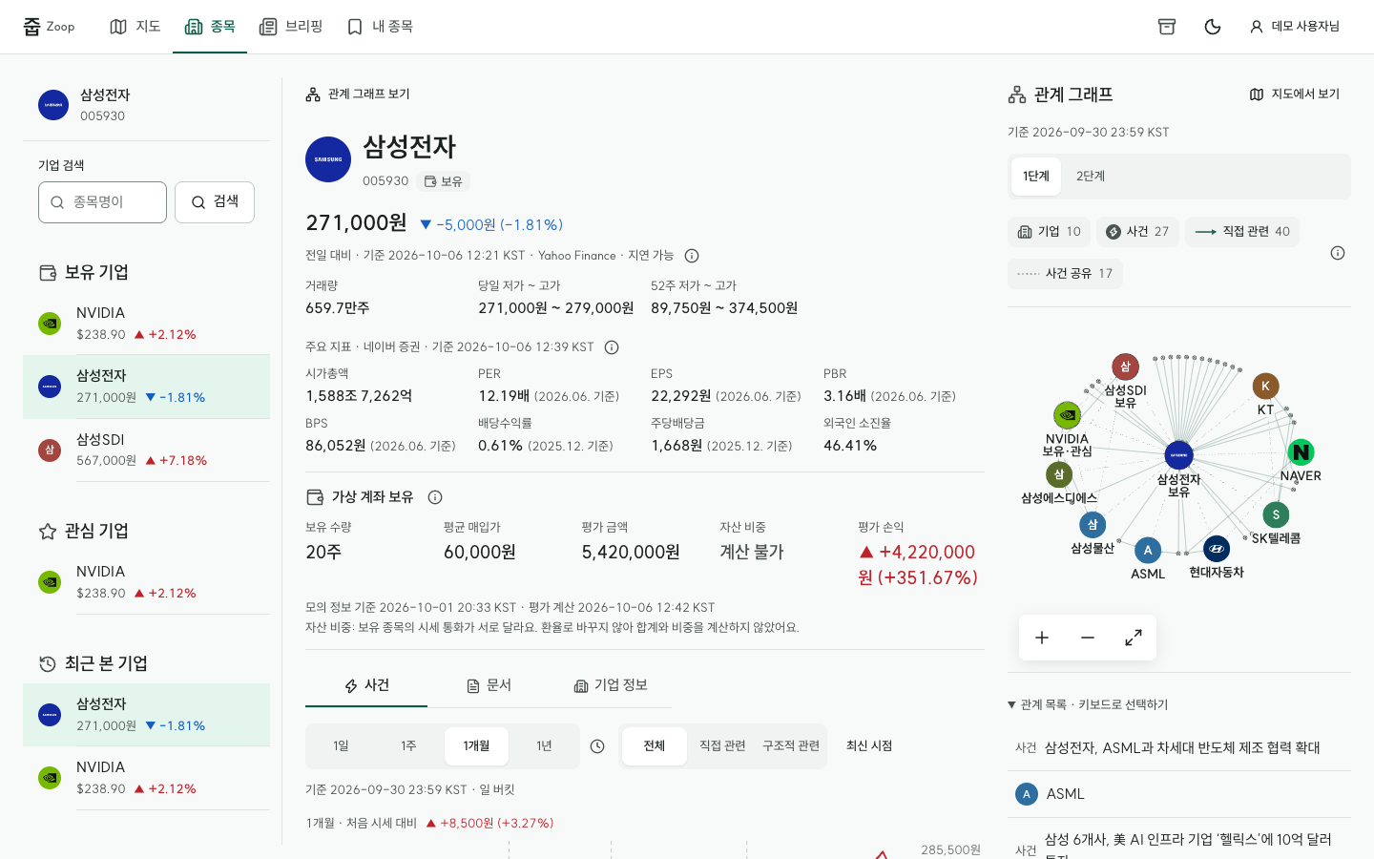
D-COM-04 기업 중심 관계 그래프
/companies/KRX%3A005930?period=1m&asOf=2026-09-30T23%3A59%3A59%2B09%3A00&tab=events
진입 조건
1
기업 상세 오른쪽 관계 그래프
누르면
2
3
1 같은 기업·기준 시점의 지도로 이동해요. → D-GRP-01
2 기업 중심의 1단계 관계로 좁혀요 → D-COM-04
3 2단계 관계로 넓혀요 → D-COM-04
상태
현재 캡처: 기본
구현 상태: 영역별 조회 중 · 자료 없음 · 부분 실패·재시도
코드 근거: pages/company-page.tsx · features/company-timeline.tsx
기존 캡처: docs/design/v5/company-events-error.png
명세
FS038 · FS040 · FS044 / 요구 38·40·44
조회·선택 규칙
공개 기준 asOf 이전의 검증 관계만 보여요. 1단계·2단계를 선택해요.
줍 화면계획서 v2.1 · 프로토타입 기준
42
Notes:
캡처 출처: D-COM-04.png
좌표·클릭 후 실제 화면: D-COM-04.json
본문으로 건너뛰기
줍
Zoop
지도
종목
브리핑
내 종목
데모 사용자님
삼성전자
005930
기업 검색
검색
보유 기업
NVIDIA
$238.90
▲ +2.12%
상승
삼성전자
271,000원
▼ -1.81%
하락
삼
삼성SDI
567,000원
▲ +7.18%
상승
관심 기업
NVIDIA
$238.90
▲ +2.12%
상승
최근 본 기업
삼성전자
271,000원
▼ -1.81%
하락
NVIDIA
$238.90
▲ +2.12%
상승
연결된 기업
A
ASML
$1,859.86
▼ -0.40%
하락
삼
삼성물산
342,000원
▼ -1.16%
하락
삼
삼성에스디에스
218,500원
▼ -0.46%
하락
삼
삼성SDI
567,000원
▲ +7.18%
상승
NVIDIA
$238.90
▲ +2.12%
상승
현대자동차
348,750원
▲ +0.65%
상승
NAVER
192,200원
0.00%
보합
S
SK텔레콤
87,900원
▼ -0.57%
하락
K
KT
51,600원
▼ -0.58%
하락
관계 그래프 보기
삼성전자
005930
보유
시세
271,000원
전일 대비
▼ -5,000원 (-1.81%)
하락
전일 대비 · 기준 2026-10-06 12:21 KST · Yahoo Finance · 지연 가능
거래량
659.7만주
당일 저가 ~ 고가
271,000원 ~ 279,000원
52주 저가 ~ 고가
89,750원 ~ 374,500원
주요 지표
주요 지표 · 네이버 증권 · 기준 2026-10-06 12:39 KST
시가총액
1,588조 7,262억
PER
12.19배
(2026.06. 기준)
EPS
22,292원
(2026.06. 기준)
PBR
3.16배
(2026.06. 기준)
BPS
86,052원
(2026.06. 기준)
배당수익률
0.61%
(2025.12. 기준)
주당배당금
1,668원
(2025.12. 기준)
외국인 소진율
46.41%
가상 계좌 보유
보유 수량
20주
평균 매입가
60,000원
평가 금액
5,420,000원
자산 비중
계산 불가
평가 손익
▲ +4,220,000원 (+351.67%)
상승
모의 정보 기준 2026-10-01 20:33 KST · 평가 계산 2026-10-06 12:42 KST
자산 비중: 보유 종목의 시세 통화가 서로 달라요. 환율로 바꾸지 않아 합계와 비중을 계산하지 않았어요.
사건
문서
기업 정보
사건 타임라인
1일
1주
1개월
1년
전체
직접 관련
구조적 관련
최신 시점
기준 2026-09-30 23:59 KST · 일 버킷
1개월 주가. 처음 8월 31일 260,000원, 마지막 9월 30일 268,500원. 최고 285,500원(9월 23일), 최저 248,500원(9월 15일). 사건이 있었던 날 4곳을 표시했어요.
1개월 · 처음 시세 대비
▲ +8,500원 (+3.27%)
상승
285,500원
248,500원
8월 31일
9월 30일
Yahoo Finance · 일별 종가
마지막 시세 2026-09-30 09:00 KST
차트와 사건의 시점이 겹쳐도 인과관계를 뜻하지는 않아요.
표로 보기
1개월 · 사건 17건
2026-09-29
사건 1건
근거 문서
1
삼성 6개사, 美 AI 인프라 기업 ‘헬릭스’에 10억 달러 투자
Helix Digital Infrastructure
2026-09-17
사건 1건
근거 문서
1
삼성전자, 필리핀 복합단지 개발사업에 통합 운영 솔루션 공급 협력
그란츠 포레스트 파크 개발사업 (필리핀 세부)
2026-09-11
사건 1건
근거 문서
1
[영상] 요즘 사람들의 책 읽기, 민음사와 함께 한 갤럭시 Z 폴드8 북토크 현장
갤럭시 Z 폴드8과 민음사가 함께하는 북토크
2026-09-08
사건 1건
근거 문서
1
최대주주등소유주식변동신고서
발생 시점 미상
사건 13건
Samsung, SK Telecom, and Hana Financial Group Build Korea’s First Private 5G Smart Office in the Financial Sector
본 정보는 참고용이며 투자 권유가 아니에요.
관계 그래프
지도에서 보기
기준 2026-09-30 23:59 KST
1단계
2단계
기업
10
사건
27
직접 관련
40
사건 공유
17
관계 목록 · 키보드로 선택하기
사건
삼성전자, ASML과 차세대 반도체 제조 협력 확대
A
ASML
사건
삼성 6개사, 美 AI 인프라 기업 ‘헬릭스’에 10억 달러 투자
삼
삼성물산
삼
삼성에스디에스
삼
삼성SDI
NVIDIA
사건
삼성전자, 필리핀 복합단지 개발사업에 통합 운영 솔루션 공급 협력
사건
[영상] 요즘 사람들의 책 읽기, 민음사와 함께 한 갤럭시 Z 폴드8 북토크 현장
사건
최대주주등소유주식변동신고서
사건
삼성전자, 8월 7일 갤럭시 워치 공식 출시
사건
삼성전자, ‘갤럭시 Z 폴드8 울트라·폴드8·플립8’, ‘갤럭시 워치 울트라2·워치9’ 사전 판매 시작
사건
삼성전자, 7월 28일 갤럭시 워치 사전 판매 시작
사건
AI Summit Stage Gathering of Global Tech Leaders at the Midway in San Francisco
현대자동차
NAVER
사건
삼성전자, ‘갤럭시 워치 울트라2·워치9’ 공개
사건
Samsung, SK Telecom, and Hana Financial Group Build Korea’s First Private 5G Smart Office in the Financial Sector
S
SK텔레콤
사건
Samsung, SK Telecom, and Hana Financial Group Build Korea’s First Private 5G Smart Office in the Financial Sector
사건
Samsung Provides AI-Native NIS Solution for SK Telecom’s Project
사건
Samsung to Support KT’s Quadruped Welding Robot Use Case with NIS and CognitiV NOS
K
KT
사건
Samsung Signs AI RAN Project Contracts with KT and SK Telecom Under Korea’s Hyper AI Network Initiative
사건
삼성전자, 가전 테크세미나 개최…지역 맞춤형 AI 가전 선봬
사건
삼성전자, 가전 테크세미나 개최…지역 맞춤형 AI 가전 선봬
사건
삼성전자, ‘2026 기후산업국제박람회’서 일상부터 산업까지 맞춤형 에너지 솔루션 선보여
사건
삼성전자, 상업용 시스템에어컨 세척 프로모션 진행
사건
삼성전자, ASML과 차세대 반도체 제조 협력 확대
사건
최대주주등소유주식변동신고서
사건
최대주주등소유주식변동신고서
사건
삼성전자, ‘갤럭시 Z 폴드8 울트라·폴드8·플립8’, ‘갤럭시 워치 울트라2·워치9’ 사전 판매 시작
사건
삼성전자, 갤럭시 워치 건강 관리 기능 추가
사건
삼성전자·삼성SDS, 구미에 휴머노이드 양산·AI 데이터센터 투자 계획
사건
삼성, 미래 성장 위해 호남에 425조원 투자
사건
삼성, 미래 성장 위해 2,655조원 투자

Slide 43
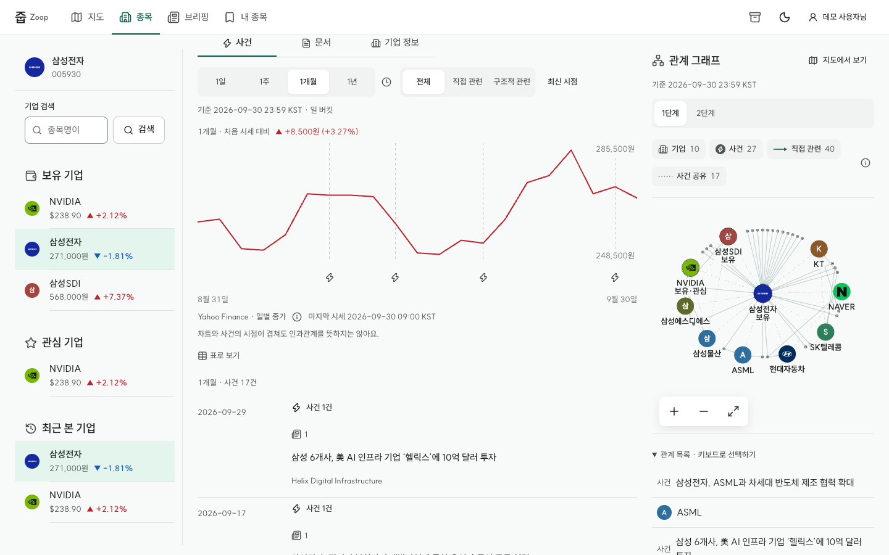
D-COM-05 타임라인 버킷·차트·그래프 연동
/companies/KRX%3A005930?period=1m&asOf=2026-09-30T23%3A59%3A59%2B09%3A00&tab=events
진입 조건
차트의 사건 수 표식 선택
2
3
누르면
1 해당 버킷의 사건을 펼치고 차트·관계 그래프에 강조해요. → D-COM-05
2 일 단위 버킷으로 조회해요 → D-COM-05
3 현재 공개 기준 시점으로 돌아가요 → D-COM-05
상태
현재 캡처: 기본
구현 상태: 영역별 조회 중 · 자료 없음 · 부분 실패·재시도
코드 근거: pages/company-page.tsx · features/company-timeline.tsx
기존 캡처: docs/design/v5/company-events-error.png
1
명세
FS040 · FS041 · FS044 / 요구 40·41·44
조회·선택 규칙
복수 사건은 한 사건으로 합치지 않아요. 사건 선택은 issue 주소로 복원해요.
줍 화면계획서 v2.1 · 프로토타입 기준
43
Notes:
캡처 출처: D-COM-05.png
좌표·클릭 후 실제 화면: D-COM-05.json
본문으로 건너뛰기
줍
Zoop
지도
종목
브리핑
내 종목
데모 사용자님
삼성전자
005930
기업 검색
검색
보유 기업
NVIDIA
$238.90
▲ +2.12%
상승
삼성전자
271,000원
▼ -1.81%
하락
삼
삼성SDI
568,000원
▲ +7.37%
상승
관심 기업
NVIDIA
$238.90
▲ +2.12%
상승
최근 본 기업
삼성전자
271,000원
▼ -1.81%
하락
NVIDIA
$238.90
▲ +2.12%
상승
연결된 기업
A
ASML
$1,859.86
▼ -0.40%
하락
삼
삼성물산
342,000원
▼ -1.16%
하락
삼
삼성에스디에스
218,500원
▼ -0.46%
하락
삼
삼성SDI
568,000원
▲ +7.37%
상승
NVIDIA
$238.90
▲ +2.12%
상승
현대자동차
348,750원
▲ +0.65%
상승
NAVER
192,200원
0.00%
보합
S
SK텔레콤
87,900원
▼ -0.57%
하락
K
KT
51,600원
▼ -0.58%
하락
관계 그래프 보기
삼성전자
005930
보유
시세
271,000원
전일 대비
▼ -5,000원 (-1.81%)
하락
전일 대비 · 기준 2026-10-06 12:21 KST · Yahoo Finance · 지연 가능
거래량
659.7만주
당일 저가 ~ 고가
271,000원 ~ 279,000원
52주 저가 ~ 고가
89,750원 ~ 374,500원
주요 지표
주요 지표 · 네이버 증권 · 기준 2026-10-06 12:39 KST
시가총액
1,588조 7,262억
PER
12.19배
(2026.06. 기준)
EPS
22,292원
(2026.06. 기준)
PBR
3.16배
(2026.06. 기준)
BPS
86,052원
(2026.06. 기준)
배당수익률
0.61%
(2025.12. 기준)
주당배당금
1,668원
(2025.12. 기준)
외국인 소진율
46.41%
가상 계좌 보유
보유 수량
20주
평균 매입가
60,000원
평가 금액
5,420,000원
자산 비중
계산 불가
평가 손익
▲ +4,220,000원 (+351.67%)
상승
모의 정보 기준 2026-10-01 20:33 KST · 평가 계산 2026-10-06 12:42 KST
자산 비중: 보유 종목의 시세 통화가 서로 달라요. 환율로 바꾸지 않아 합계와 비중을 계산하지 않았어요.
사건
문서
기업 정보
사건 타임라인
1일
1주
1개월
1년
전체
직접 관련
구조적 관련
최신 시점
기준 2026-09-30 23:59 KST · 일 버킷
1개월 주가. 처음 8월 31일 260,000원, 마지막 9월 30일 268,500원. 최고 285,500원(9월 23일), 최저 248,500원(9월 15일). 사건이 있었던 날 4곳을 표시했어요.
1개월 · 처음 시세 대비
▲ +8,500원 (+3.27%)
상승
285,500원
248,500원
8월 31일
9월 30일
Yahoo Finance · 일별 종가
마지막 시세 2026-09-30 09:00 KST
차트와 사건의 시점이 겹쳐도 인과관계를 뜻하지는 않아요.
표로 보기
1개월 · 사건 17건
2026-09-29
사건 1건
근거 문서
1
삼성 6개사, 美 AI 인프라 기업 ‘헬릭스’에 10억 달러 투자
Helix Digital Infrastructure
2026-09-17
사건 1건
근거 문서
1
삼성전자, 필리핀 복합단지 개발사업에 통합 운영 솔루션 공급 협력
그란츠 포레스트 파크 개발사업 (필리핀 세부)
2026-09-11
사건 1건
근거 문서
1
[영상] 요즘 사람들의 책 읽기, 민음사와 함께 한 갤럭시 Z 폴드8 북토크 현장
갤럭시 Z 폴드8과 민음사가 함께하는 북토크
2026-09-08
사건 1건
근거 문서
1
최대주주등소유주식변동신고서
발생 시점 미상
사건 13건
Samsung, SK Telecom, and Hana Financial Group Build Korea’s First Private 5G Smart Office in the Financial Sector
본 정보는 참고용이며 투자 권유가 아니에요.
관계 그래프
지도에서 보기
기준 2026-09-30 23:59 KST
1단계
2단계
기업
10
사건
27
직접 관련
40
사건 공유
17
관계 목록 · 키보드로 선택하기
사건
삼성전자, ASML과 차세대 반도체 제조 협력 확대
A
ASML
사건
삼성 6개사, 美 AI 인프라 기업 ‘헬릭스’에 10억 달러 투자
삼
삼성물산
삼
삼성에스디에스
삼
삼성SDI
NVIDIA
사건
삼성전자, 필리핀 복합단지 개발사업에 통합 운영 솔루션 공급 협력
사건
[영상] 요즘 사람들의 책 읽기, 민음사와 함께 한 갤럭시 Z 폴드8 북토크 현장
사건
최대주주등소유주식변동신고서
사건
삼성전자, 8월 7일 갤럭시 워치 공식 출시
사건
삼성전자, ‘갤럭시 Z 폴드8 울트라·폴드8·플립8’, ‘갤럭시 워치 울트라2·워치9’ 사전 판매 시작
사건
삼성전자, 7월 28일 갤럭시 워치 사전 판매 시작
사건
AI Summit Stage Gathering of Global Tech Leaders at the Midway in San Francisco
현대자동차
NAVER
사건
삼성전자, ‘갤럭시 워치 울트라2·워치9’ 공개
사건
Samsung, SK Telecom, and Hana Financial Group Build Korea’s First Private 5G Smart Office in the Financial Sector
S
SK텔레콤
사건
Samsung, SK Telecom, and Hana Financial Group Build Korea’s First Private 5G Smart Office in the Financial Sector
사건
Samsung Provides AI-Native NIS Solution for SK Telecom’s Project
사건
Samsung to Support KT’s Quadruped Welding Robot Use Case with NIS and CognitiV NOS
K
KT
사건
Samsung Signs AI RAN Project Contracts with KT and SK Telecom Under Korea’s Hyper AI Network Initiative
사건
삼성전자, 가전 테크세미나 개최…지역 맞춤형 AI 가전 선봬
사건
삼성전자, 가전 테크세미나 개최…지역 맞춤형 AI 가전 선봬
사건
삼성전자, ‘2026 기후산업국제박람회’서 일상부터 산업까지 맞춤형 에너지 솔루션 선보여
사건
삼성전자, 상업용 시스템에어컨 세척 프로모션 진행
사건
삼성전자, ASML과 차세대 반도체 제조 협력 확대
사건
최대주주등소유주식변동신고서
사건
최대주주등소유주식변동신고서
사건
삼성전자, ‘갤럭시 Z 폴드8 울트라·폴드8·플립8’, ‘갤럭시 워치 울트라2·워치9’ 사전 판매 시작
사건
삼성전자, 갤럭시 워치 건강 관리 기능 추가
사건
삼성전자·삼성SDS, 구미에 휴머노이드 양산·AI 데이터센터 투자 계획
사건
삼성, 미래 성장 위해 호남에 425조원 투자
사건
삼성, 미래 성장 위해 2,655조원 투자

Slide 44
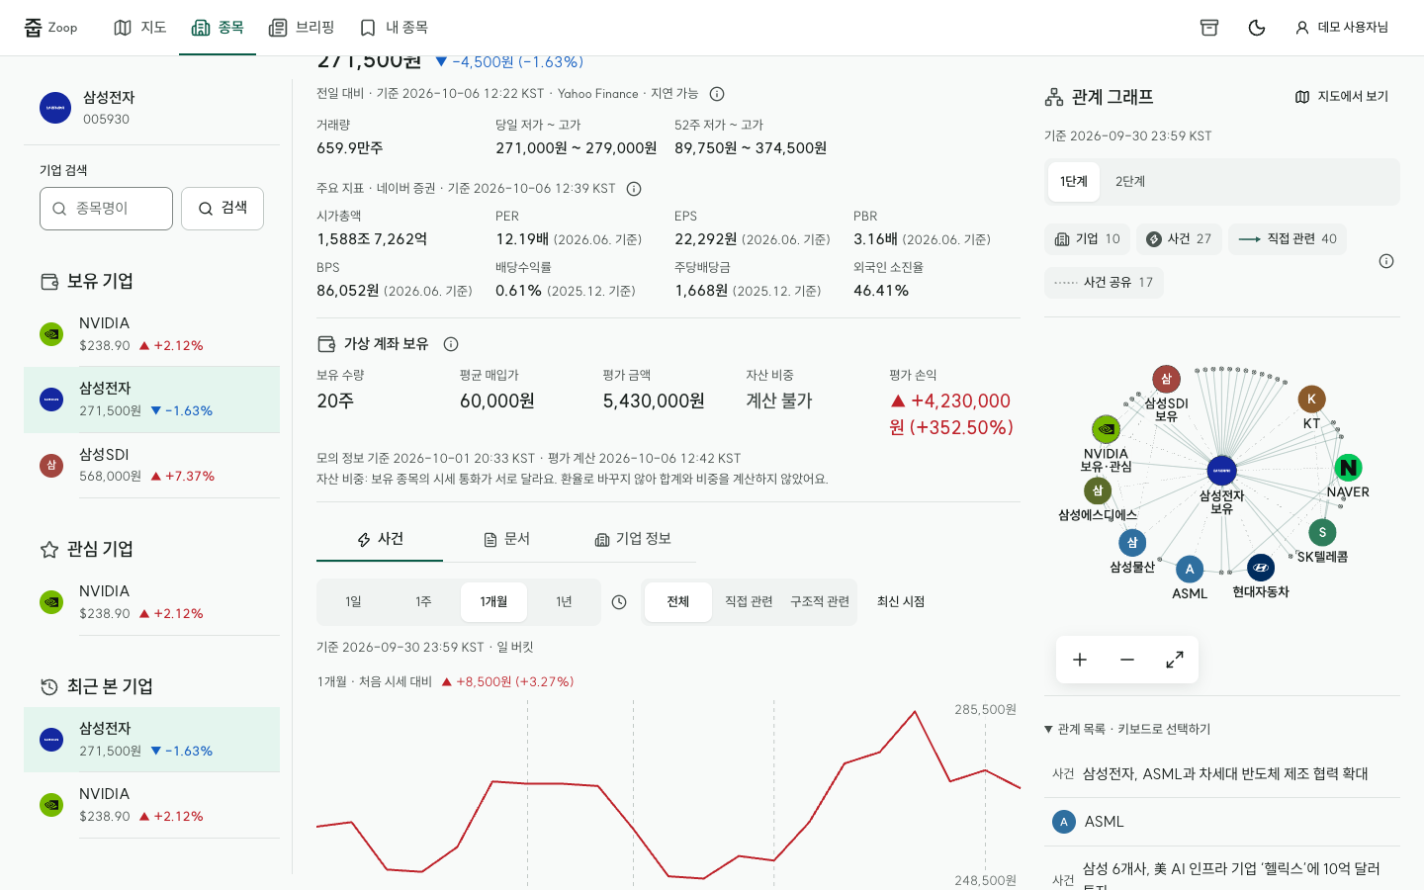
D-COM-06 차트 시점 선택·asOf 변경
/companies/KRX%3A005930?period=1m&asOf=2026-09-30T23%3A59%3A59%2B09%3A00&tab=events
진입 조건
실제 거래 바를 눌러 공개 기준 시점 변경
누르면
1 누른 거래 바의 시각으로 asOf를 바꾸고 관계·사건을 다시 조회해요. → D-COM-06
2 1개월 조회를 유지해요 → D-COM-06
3 현재 공개 기준 시점으로 돌아가요 → D-COM-06
상태
현재 캡처: 기본
구현 상태: 영역별 조회 중 · 자료 없음 · 부분 실패·재시도
코드 근거: pages/company-page.tsx · features/company-timeline.tsx
기존 캡처: docs/design/v5/company-events-error.png
명세
FS040 · FS041 · FS044 / 요구 40·41·44
2
3
조회·선택 규칙
주소의 period·asOf·tab·issue로 재진입 상태를 복원해요. 최신 시점으로 돌아갈 수 있어요.
1
줍 화면계획서 v2.1 · 프로토타입 기준
44
Notes:
캡처 출처: D-COM-06.png
좌표·클릭 후 실제 화면: D-COM-06.json
본문으로 건너뛰기
줍
Zoop
지도
종목
브리핑
내 종목
데모 사용자님
삼성전자
005930
기업 검색
검색
보유 기업
NVIDIA
$238.90
▲ +2.12%
상승
삼성전자
271,500원
▼ -1.63%
하락
삼
삼성SDI
568,000원
▲ +7.37%
상승
관심 기업
NVIDIA
$238.90
▲ +2.12%
상승
최근 본 기업
삼성전자
271,500원
▼ -1.63%
하락
NVIDIA
$238.90
▲ +2.12%
상승
연결된 기업
A
ASML
$1,859.86
▼ -0.40%
하락
삼
삼성물산
342,000원
▼ -1.16%
하락
삼
삼성에스디에스
218,500원
▼ -0.46%
하락
삼
삼성SDI
568,000원
▲ +7.37%
상승
NVIDIA
$238.90
▲ +2.12%
상승
현대자동차
348,750원
▲ +0.65%
상승
NAVER
192,300원
▲ +0.05%
상승
S
SK텔레콤
87,900원
▼ -0.57%
하락
K
KT
51,500원
▼ -0.77%
하락
관계 그래프 보기
삼성전자
005930
보유
시세
271,500원
전일 대비
▼ -4,500원 (-1.63%)
하락
전일 대비 · 기준 2026-10-06 12:22 KST · Yahoo Finance · 지연 가능
거래량
659.9만주
당일 저가 ~ 고가
271,000원 ~ 279,000원
52주 저가 ~ 고가
89,750원 ~ 374,500원
주요 지표
주요 지표 · 네이버 증권 · 기준 2026-10-06 12:39 KST
시가총액
1,588조 7,262억
PER
12.19배
(2026.06. 기준)
EPS
22,292원
(2026.06. 기준)
PBR
3.16배
(2026.06. 기준)
BPS
86,052원
(2026.06. 기준)
배당수익률
0.61%
(2025.12. 기준)
주당배당금
1,668원
(2025.12. 기준)
외국인 소진율
46.41%
가상 계좌 보유
보유 수량
20주
평균 매입가
60,000원
평가 금액
5,430,000원
자산 비중
계산 불가
평가 손익
▲ +4,230,000원 (+352.50%)
상승
모의 정보 기준 2026-10-01 20:33 KST · 평가 계산 2026-10-06 12:42 KST
자산 비중: 보유 종목의 시세 통화가 서로 달라요. 환율로 바꾸지 않아 합계와 비중을 계산하지 않았어요.
사건
문서
기업 정보
사건 타임라인
1일
1주
1개월
1년
전체
직접 관련
구조적 관련
최신 시점
기준 2026-09-30 23:59 KST · 일 버킷
1개월 주가. 처음 8월 31일 260,000원, 마지막 9월 30일 268,500원. 최고 285,500원(9월 23일), 최저 248,500원(9월 15일). 사건이 있었던 날 4곳을 표시했어요.
1개월 · 처음 시세 대비
▲ +8,500원 (+3.27%)
상승
285,500원
248,500원
8월 31일
9월 30일
Yahoo Finance · 일별 종가
마지막 시세 2026-09-30 09:00 KST
차트와 사건의 시점이 겹쳐도 인과관계를 뜻하지는 않아요.
표로 보기
1개월 · 사건 17건
2026-09-29
사건 1건
근거 문서
1
삼성 6개사, 美 AI 인프라 기업 ‘헬릭스’에 10억 달러 투자
Helix Digital Infrastructure
2026-09-17
사건 1건
근거 문서
1
삼성전자, 필리핀 복합단지 개발사업에 통합 운영 솔루션 공급 협력
그란츠 포레스트 파크 개발사업 (필리핀 세부)
2026-09-11
사건 1건
근거 문서
1
[영상] 요즘 사람들의 책 읽기, 민음사와 함께 한 갤럭시 Z 폴드8 북토크 현장
갤럭시 Z 폴드8과 민음사가 함께하는 북토크
2026-09-08
사건 1건
근거 문서
1
최대주주등소유주식변동신고서
발생 시점 미상
사건 13건
Samsung, SK Telecom, and Hana Financial Group Build Korea’s First Private 5G Smart Office in the Financial Sector
본 정보는 참고용이며 투자 권유가 아니에요.
관계 그래프
지도에서 보기
기준 2026-09-30 23:59 KST
1단계
2단계
기업
10
사건
27
직접 관련
40
사건 공유
17
관계 목록 · 키보드로 선택하기
사건
삼성전자, ASML과 차세대 반도체 제조 협력 확대
A
ASML
사건
삼성 6개사, 美 AI 인프라 기업 ‘헬릭스’에 10억 달러 투자
삼
삼성물산
삼
삼성에스디에스
삼
삼성SDI
NVIDIA
사건
삼성전자, 필리핀 복합단지 개발사업에 통합 운영 솔루션 공급 협력
사건
[영상] 요즘 사람들의 책 읽기, 민음사와 함께 한 갤럭시 Z 폴드8 북토크 현장
사건
최대주주등소유주식변동신고서
사건
삼성전자, 8월 7일 갤럭시 워치 공식 출시
사건
삼성전자, ‘갤럭시 Z 폴드8 울트라·폴드8·플립8’, ‘갤럭시 워치 울트라2·워치9’ 사전 판매 시작
사건
삼성전자, 7월 28일 갤럭시 워치 사전 판매 시작
사건
AI Summit Stage Gathering of Global Tech Leaders at the Midway in San Francisco
현대자동차
NAVER
사건
삼성전자, ‘갤럭시 워치 울트라2·워치9’ 공개
사건
Samsung, SK Telecom, and Hana Financial Group Build Korea’s First Private 5G Smart Office in the Financial Sector
S
SK텔레콤
사건
Samsung, SK Telecom, and Hana Financial Group Build Korea’s First Private 5G Smart Office in the Financial Sector
사건
Samsung Provides AI-Native NIS Solution for SK Telecom’s Project
사건
Samsung to Support KT’s Quadruped Welding Robot Use Case with NIS and CognitiV NOS
K
KT
사건
Samsung Signs AI RAN Project Contracts with KT and SK Telecom Under Korea’s Hyper AI Network Initiative
사건
삼성전자, 가전 테크세미나 개최…지역 맞춤형 AI 가전 선봬
사건
삼성전자, 가전 테크세미나 개최…지역 맞춤형 AI 가전 선봬
사건
삼성전자, ‘2026 기후산업국제박람회’서 일상부터 산업까지 맞춤형 에너지 솔루션 선보여
사건
삼성전자, 상업용 시스템에어컨 세척 프로모션 진행
사건
삼성전자, ASML과 차세대 반도체 제조 협력 확대
사건
최대주주등소유주식변동신고서
사건
최대주주등소유주식변동신고서
사건
삼성전자, ‘갤럭시 Z 폴드8 울트라·폴드8·플립8’, ‘갤럭시 워치 울트라2·워치9’ 사전 판매 시작
사건
삼성전자, 갤럭시 워치 건강 관리 기능 추가
사건
삼성전자·삼성SDS, 구미에 휴머노이드 양산·AI 데이터센터 투자 계획
사건
삼성, 미래 성장 위해 호남에 425조원 투자
사건
삼성, 미래 성장 위해 2,655조원 투자

Slide 45
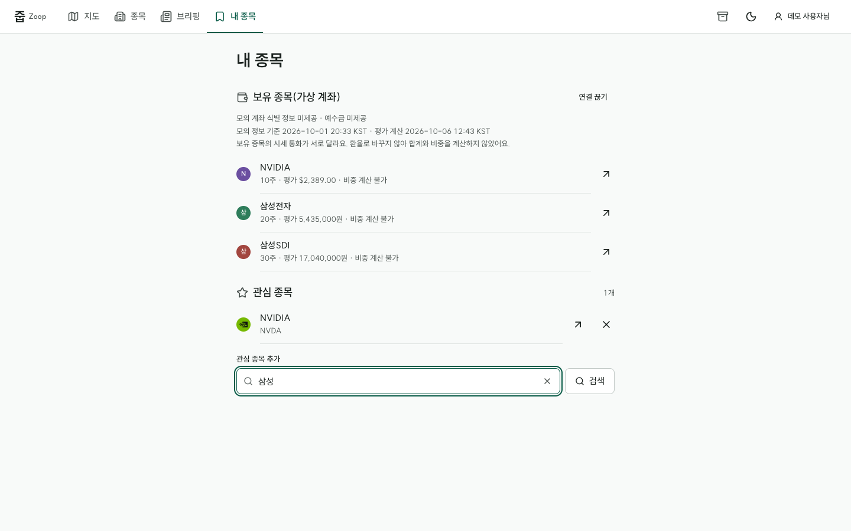
D-MY-01 내 종목 관리
/me/stocks
진입 조건
회원 → 상단 내 종목
누르면
4
1 입력한 이름의 종목 검색 결과를 보여줘요. → D-MY-01
2 검색할 이름·코드를 입력해요 → D-MY-01
3 보유 기업 상세를 열어요 → D-COM-01
4 모의 계좌를 해제하고 보유 표시를 없애요 → D-MY-01
3
상태
현재 캡처: 기본
구현 상태: 계좌 미연결·연결됨 · 관심 0개·편집·저장 실패
코드 근거: pages/my-stocks-page.tsx
기존 캡처: docs/design/v6/holding-valuation-1440-light.png
명세
FS027 · FS054 · FS062 / 요구 27·66·74
2
1
줍 화면계획서 v2.1 · 프로토타입 기준
45
Notes:
캡처 출처: D-MY-01.png
좌표·클릭 후 실제 화면: D-MY-01.json
본문으로 건너뛰기
줍
Zoop
지도
종목
브리핑
내 종목
데모 사용자님
내 종목
보유 종목(가상 계좌)
연결 끊기
모의 계좌 식별 정보 미제공 · 예수금 미제공
모의 정보 기준 2026-10-01 20:33 KST · 평가 계산 2026-10-06 12:43 KST
보유 종목의 시세 통화가 서로 달라요. 환율로 바꾸지 않아 합계와 비중을 계산하지 않았어요.
N
NVIDIA
10주 · 평가 $2,389.00 · 비중 계산 불가
삼
삼성전자
20주 · 평가 5,435,000원 · 비중 계산 불가
삼
삼성SDI
30주 · 평가 17,040,000원 · 비중 계산 불가
관심 종목
1개
NVIDIA
NVDA
관심 종목 추가
검색

Slide 46
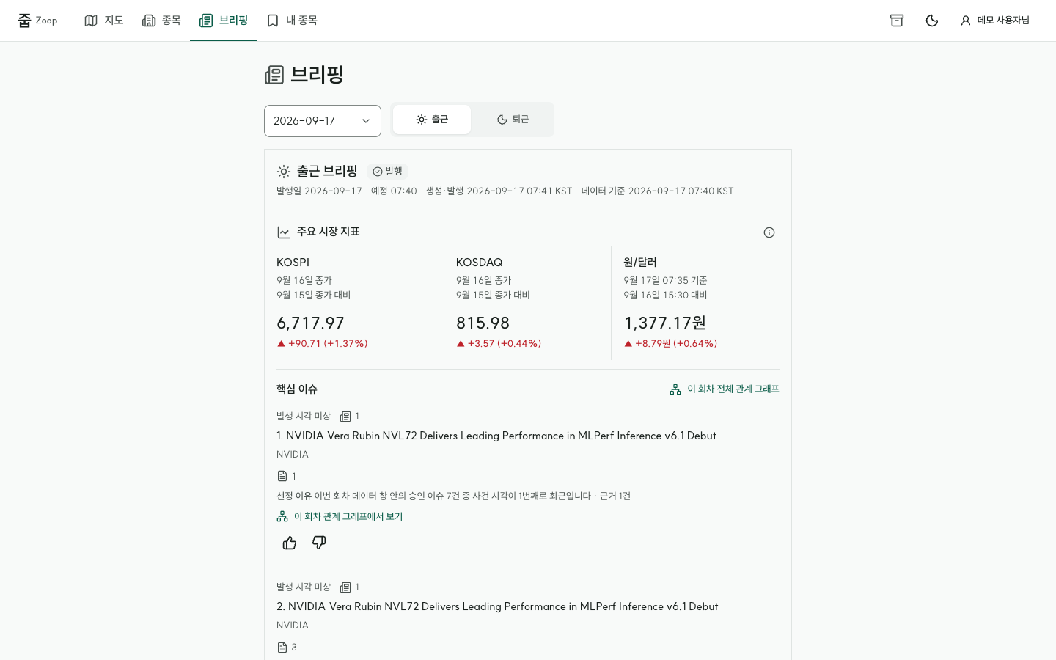
D-BRF-01 출근 브리핑
/briefing?date=2026-09-17&edition=morning
진입 조건
브리핑 → 발행일 → 출근
2
1
누르면
1 같은 발행일 퇴근 회차를 보여줘요. → D-BRF-02
2 발행된 날짜 선택지를 열어요 → D-BRF-01
3 회차 고정·출처·수집 시각을 보여줘요 → D-BRF-01
4 발행 당시 전체 지도를 열어요 → D-BRF-04
3
상태
현재 캡처: 기본
구현 상태: 발행 전·생성 중·발행·발행 실패·제공 중단
지표 정상·지연·미제공·실패
코드 근거: pages/briefing-page.tsx · features/briefing-market.tsx
기존 캡처: docs/design/v7/briefing-states-1440-light.png
4
명세
FS028 · FS030 · FS031 · FS033 · FS035 / 요구 28·30·31·33·35
팀 확인 필요
지연 판정 수치·환율 비교 기준·보존 기간이 미정이에요.
줍 화면계획서 v2.1 · 프로토타입 기준
46
Notes:
캡처 출처: D-BRF-01.png
좌표·클릭 후 실제 화면: D-BRF-01.json
본문으로 건너뛰기
줍
Zoop
지도
종목
브리핑
내 종목
데모 사용자님
브리핑
발행일
2026-09-17
출근
퇴근
출근 브리핑
발행
발행일
2026-09-17
예정
07:40
생성·발행
2026-09-17 07:41 KST
데이터 기준
2026-09-17 07:40 KST
주요 시장 지표
KOSPI
9월 16일 종가
9월 15일 종가 대비
6,717.97
▲ +90.71 (+1.37%)
상승
KOSDAQ
9월 16일 종가
9월 15일 종가 대비
815.98
▲ +3.57 (+0.44%)
상승
원/달러
9월 17일 07:35 기준
9월 16일 15:30 대비
1,377.17원
▲ +8.79원 (+0.64%)
상승
핵심 이슈
이 회차 전체 관계 그래프
발생 시각 미상
보도 기사
1
1. NVIDIA Vera Rubin NVL72 Delivers Leading Performance in MLPerf Inference v6.1 Debut
관련 기업:
NVIDIA
근거
1
선정 이유 이번 회차 데이터 창 안의 승인 이슈 7건 중 사건 시각이 1번째로 최근입니다 · 근거 1건
이 회차 관계 그래프에서 보기
발생 시각 미상
보도 기사
1
2. NVIDIA Vera Rubin NVL72 Delivers Leading Performance in MLPerf Inference v6.1 Debut
관련 기업:
NVIDIA
근거
3
선정 이유 이번 회차 데이터 창 안의 승인 이슈 7건 중 사건 시각이 2번째로 최근입니다 · 근거 3건
이 회차 관계 그래프에서 보기
발생 시각 미상
보도 기사
1
3. NVIDIA Vera Rubin NVL72 Delivers Leading Performance in MLPerf Inference v6.1 Debut
관련 기업:
NVIDIA
근거
1
선정 이유 이번 회차 데이터 창 안의 승인 이슈 7건 중 사건 시각이 3번째로 최근입니다 · 근거 1건
이 회차 관계 그래프에서 보기
이 회차가 도움이 됐나요?
근거 문서
5
본 정보는 참고용이며 투자 권유가 아니에요.

Slide 47
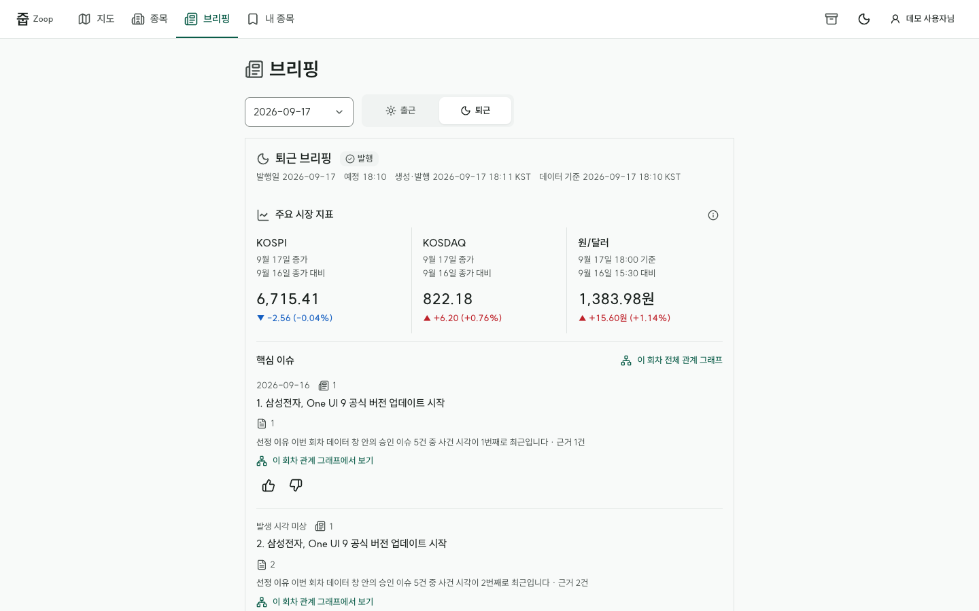
D-BRF-02 퇴근 브리핑·회차 비교
/briefing?date=2026-09-17&edition=evening
진입 조건
브리핑 → 발행일 → 퇴근
2
3
누르면
1 발행 당시 관계·근거의 지도를 열어요. → D-BRF-04
2 조회할 발행일 선택지를 열어요 → D-BRF-02
3 같은 날짜의 출근 회차로 바꿔요 → D-BRF-01
4 발행본에 고정된 시장 지표를 설명해요 → D-BRF-02
4
상태
현재 캡처: 기본
구현 상태: 발행 전·생성 중·발행·발행 실패·제공 중단
지표 정상·지연·미제공·실패
코드 근거: pages/briefing-page.tsx · features/briefing-market.tsx
기존 캡처: docs/design/v7/briefing-states-1440-light.png
1
명세
FS029 · FS030 · FS031 · FS033 · FS035 / 요구 29·30·31·33·35
팀 확인 필요
지연 판정 수치·환율 비교 기준·보존 기간이 미정이에요.
줍 화면계획서 v2.1 · 프로토타입 기준
47
Notes:
캡처 출처: D-BRF-02.png
좌표·클릭 후 실제 화면: D-BRF-02.json
본문으로 건너뛰기
줍
Zoop
지도
종목
브리핑
내 종목
데모 사용자님
브리핑
발행일
2026-09-17
출근
퇴근
퇴근 브리핑
발행
발행일
2026-09-17
예정
18:10
생성·발행
2026-09-17 18:11 KST
데이터 기준
2026-09-17 18:10 KST
주요 시장 지표
KOSPI
9월 17일 종가
9월 16일 종가 대비
6,715.41
▼ -2.56 (-0.04%)
하락
KOSDAQ
9월 17일 종가
9월 16일 종가 대비
822.18
▲ +6.20 (+0.76%)
상승
원/달러
9월 17일 18:00 기준
9월 16일 15:30 대비
1,383.98원
▲ +15.60원 (+1.14%)
상승
핵심 이슈
이 회차 전체 관계 그래프
2026-09-16
보도 기사
1
1. 삼성전자, One UI 9 공식 버전 업데이트 시작
근거
1
선정 이유 이번 회차 데이터 창 안의 승인 이슈 5건 중 사건 시각이 1번째로 최근입니다 · 근거 1건
이 회차 관계 그래프에서 보기
발생 시각 미상
보도 기사
1
2. 삼성전자, One UI 9 공식 버전 업데이트 시작
근거
2
선정 이유 이번 회차 데이터 창 안의 승인 이슈 5건 중 사건 시각이 2번째로 최근입니다 · 근거 2건
이 회차 관계 그래프에서 보기
발생 시각 미상
보도 기사
1
3. 삼성전자, 가전 테크세미나 개최…지역 맞춤형 AI 가전 선봬
관련 기업:
삼성전자
근거
6
선정 이유 이번 회차 데이터 창 안의 승인 이슈 5건 중 사건 시각이 3번째로 최근입니다 · 근거 6건
이 회차 관계 그래프에서 보기
아침 이후 바뀐 내용
6건
출근 브리핑 보기
보도 00:00
빠짐
NVIDIA Vera Rubin NVL72 Delivers Leading Performance in MLPerf Inference v6.1 Debut
관련 기업 NVIDIA · 발생 시각 미상 · 이번 회차 핵심 이슈에는 없어요 · 근거 1건
보도 00:00
빠짐
NVIDIA Vera Rubin NVL72 Delivers Leading Performance in MLPerf Inference v6.1 Debut
관련 기업 NVIDIA · 발생 시각 미상 · 이번 회차 핵심 이슈에는 없어요 · 근거 3건
보도 00:00
빠짐
NVIDIA Vera Rubin NVL72 Delivers Leading Performance in MLPerf Inference v6.1 Debut
관련 기업 NVIDIA · 발생 시각 미상 · 이번 회차 핵심 이슈에는 없어요 · 근거 1건
보도 17:00
신규
삼성전자, One UI 9 공식 버전 업데이트 시작
발생 2026-09-16 · 근거 1건
보도 17:00
신규
삼성전자, One UI 9 공식 버전 업데이트 시작
발생 시각 미상 · 근거 2건
보도 17:00
신규
삼성전자, 가전 테크세미나 개최…지역 맞춤형 AI 가전 선봬
근거 6건
이 회차가 도움이 됐나요?
근거 문서
9
본 정보는 참고용이며 투자 권유가 아니에요.

Slide 48
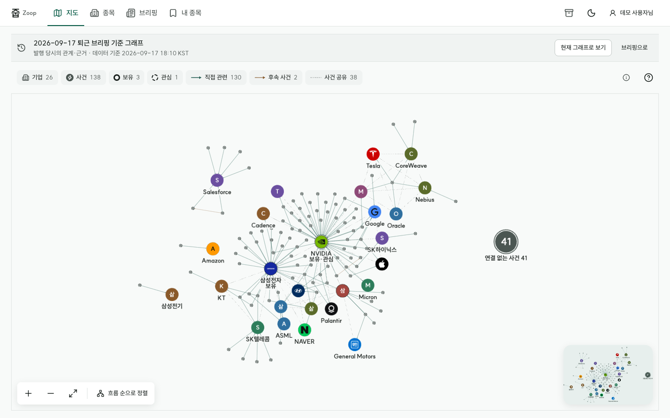
D-BRF-04 회차 기준 지도
/?round=brf-2026-09-17-evening
3
진입 조건
2
1
브리핑 → 이 회차 전체 관계 그래프
누르면
1 회차 브리핑으로 돌아가요. → D-BRF-02
2 round를 풀고 현재 지도로 가요 → D-GRP-01
3 회차 지도와 별개인 종목 목록을 열어요 → D-STK-01
상태
현재 캡처: 기본
구현 상태: 회차 기준 조회 · 제공 중단·자료 없음·조회 실패
코드 근거: pages/main-page.tsx · features/briefing-graph-basis.tsx
기존 캡처: docs/design/v6/briefing-graph-asof-1440-light.png
명세
FS032 · FS035 / 요구 32·35
줍 화면계획서 v2.1 · 프로토타입 기준
48
Notes:
캡처 출처: D-BRF-04.png
좌표·클릭 후 실제 화면: D-BRF-04.json
본문으로 건너뛰기
줍
Zoop
지도
종목
브리핑
내 종목
데모 사용자님
브리핑 회차 기준 지도
2026-09-17 퇴근 브리핑 기준 그래프
발행 당시의 관계·근거 · 데이터 기준 2026-09-17 18:10 KST
현재 그래프로 보기
브리핑으로
기업
26
사건
138
보유
3
관심
1
직접 관련
130
후속 사건
2
사건 공유
38
흐름 순으로 정렬

Slide 49
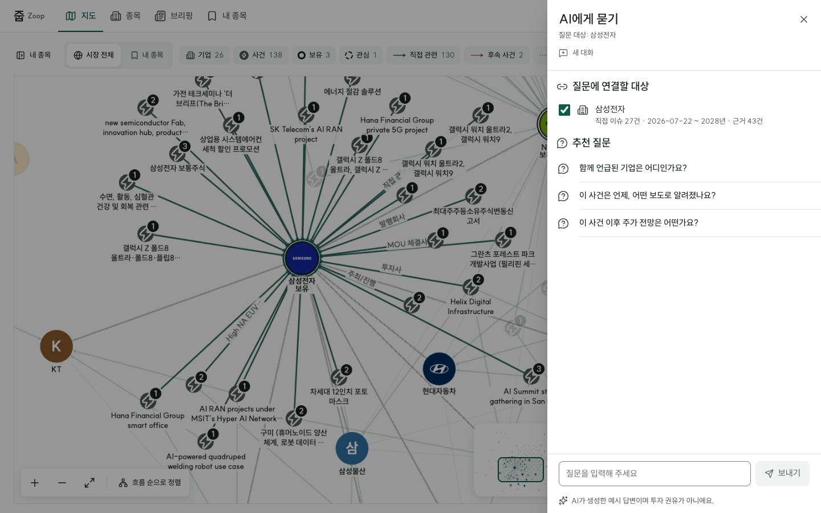
D-AI-01 AI 질문·대상 연결
/?mode=all&select=node%3AKRX%3A005930
4
진입 조건
선택한 기업 → AI에게 묻기 → 새 대화
누르면
1 삼성전자를 질문 연결 대상에서 빼요. 질문 대상이 없음으로 바뀌어요. → D-AI-01
2 질문을 입력·수정해요 → D-AI-01
3 빈 질문은 전송되지 않아요 → D-AI-01
4 질문 창을 닫고 지도로 돌아가요 → D-GRP-03
1
상태
현재 캡처: 기본
구현 상태: 대상 연결 · 되묻기 · 처리 중·결과 회수 · 조회 오류
조건·근거 부족 · 비회원 로그인 안내
코드 근거: features/chat-drawer.tsx · features/chat-job-view.tsx
기존 캡처: docs/design/v6/chat-job-recovered-1440.png
기존 캡처: docs/design/v7/mobile-ai-tab-guest-390-light.png
명세
FS025 · FS045 · FS047 · FS048 / 요구 25·45·47·48
2
3
줍 화면계획서 v2.1 · 프로토타입 기준
49
Notes:
캡처 출처: D-AI-01.png
좌표·클릭 후 실제 화면: D-AI-01.json
본문으로 건너뛰기
줍
Zoop
지도
종목
브리핑
내 종목
데모 사용자님
시장 전체 지도
내 종목
시장 전체
내 종목
기업
26
사건
138
보유
3
관심
1
직접 관련
130
후속 사건
2
사건 공유
38
삼성전자 선택됨
흐름 순으로 정렬
삼성전자
005930
보유 종목
기업명 더 보기
시세
271,750원
전일 대비
▼ -4,250원 (-1.54%)
하락
전일 대비 · 기준 2026-10-06 12:22 KST · Yahoo Finance · 지연 가능
거래량
662만주
당일 저가 ~ 고가
271,000원 ~ 279,000원
52주 저가 ~ 고가
89,750원 ~ 374,500원
최근 1개월 시세 추이
2026-09-07 09:00 KST
2026-10-06 09:00 KST
Yahoo Finance · 마지막 거래 2026-10-06 09:00 KST
주요 지표
가상 계좌 보유
보유 수량
20주
평균 매입가
60,000원
평가 금액
5,435,000원
자산 비중
계산 불가
평가 손익
▲ +4,235,000원 (+352.92%)
상승
모의 정보 기준 2026-10-06 12:43 KST · 평가 계산 2026-10-06 12:43 KST
자산 비중: 보유 종목의 시세 통화가 서로 달라요. 환율로 바꾸지 않아 합계와 비중을 계산하지 않았어요.
기업 상세
관심 종목에 담기
이 노드 중심으로 보기
다른 기업과의 연결 보기
AI에게 묻기
직접 이슈 27건
사건을 누르면 이 기업과 이어진 경로와 근거가 보여요.
2028년
High NA EUV 도…
삼성전자, ASML과 차세대 반도체 제조 협력 확대
근거 2건 보기
2026-09-29
투자사
삼성 6개사, 美 AI 인프라 기업 ‘헬릭스’에 10억 달러 투자
근거 2건 보기
2026-09-17
MOU 체결사
삼성전자, 필리핀 복합단지 개발사업에 통합 운영 솔루션 공급 협력
근거 1건 보기
직접 이슈 24건 더 보기
간접 이슈 0건
데이터로 이어진 간접 이슈가 없어요.
관련 기업 9곳
삼
삼성에스디에스
같은 사건 2건
A
ASML
같은 사건 2건
S
SK텔레콤
같은 사건 2건
K
KT
같은 사건 2건
현대자동차
같은 사건 1건
NAVER
같은 사건 1건
삼
삼성SDI
같은 사건 1건
삼
삼성물산
같은 사건 1건
NVIDIA
같은 사건 1건
뉴스·공시
Samsung Electronics Newsroom (news.samsung.com)
·
발행 2026-09-29 17:00 KST
삼성 6개사, 美 AI 인프라 기업 ‘헬릭스’에 10억 달러 투자
원문 기사 보기
(새 창에서 열림)
Samsung Electronics Newsroom (news.samsung.com)
·
발행 2026-09-28 17:30 KST
Samsung, SK Telecom, and Hana Financial Group Build Korea’s First Private 5G Smart Office in the Financial Sector
원문 기사 보기
(새 창에서 열림)
Samsung Electronics Newsroom (news.samsung.com)
·
발행 2026-09-24 07:00 KST
Samsung at the Forefront of Korea’s AI RAN Projects with KT and SK Telecom
원문 기사 보기
(새 창에서 열림)
전체 10건은 기업 상세의 문서에서 볼 수 있어요.
AI에게 묻기
질문 대상: 삼성전자
새 대화
질문에 연결할 대상
삼성전자
직접 이슈 27건 · 2026-07-22 ~ 2028년 · 근거 43건
추천 질문
함께 언급된 기업은 어디인가요?
이 사건은 언제, 어떤 보도로 알려졌나요?
이 사건 이후 주가 전망은 어떤가요?
질문
보내기
AI가 생성한 예시 답변이며 투자 권유가 아니에요.

Slide 50
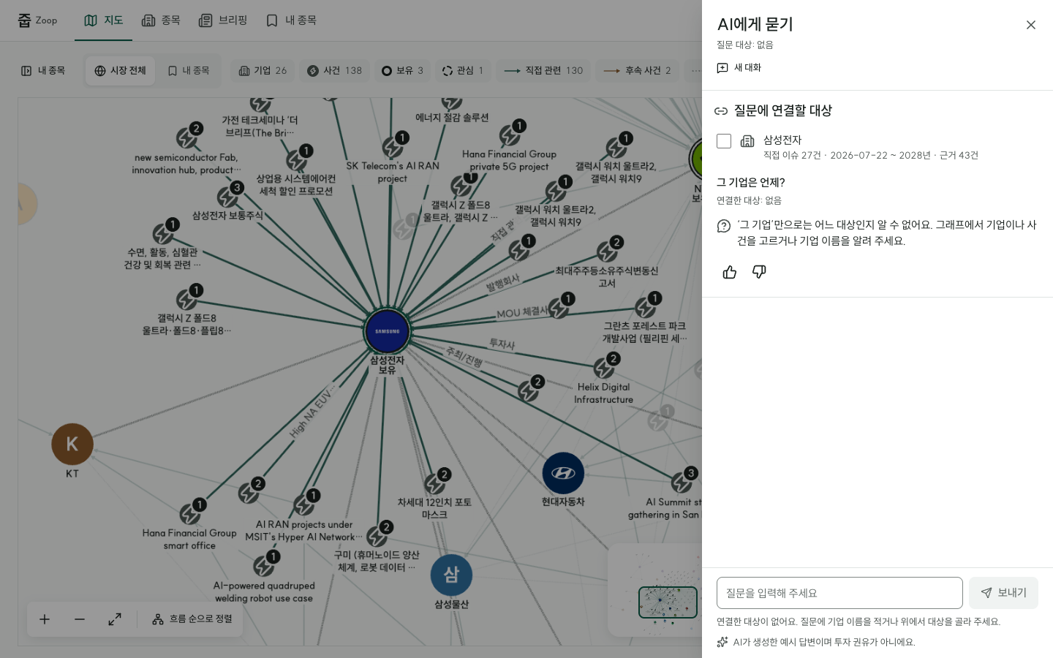
D-AI-01b AI 되묻기
/?mode=all&select=node%3AKRX%3A005930
3
진입 조건
불명확한 질문 전송
누르면
1 다음 질문의 기업 연결을 바꿔요 → D-AI-01b
2 좋아요를 등록·취소해요 → D-AI-01b
3 창을 닫아도 저장한 대화는 유지돼요 → D-GRP-03
1
상태
현재 캡처: 대상·기간 확인
구현 상태: 대상 연결 · 되묻기 · 처리 중·결과 회수 · 조회 오류
조건·근거 부족 · 비회원 로그인 안내
코드 근거: features/chat-drawer.tsx · features/chat-job-view.tsx
기존 캡처: docs/design/v6/chat-job-recovered-1440.png
기존 캡처: docs/design/v7/mobile-ai-tab-guest-390-light.png
2
명세
FS047 / 요구 47
줍 화면계획서 v2.1 · 프로토타입 기준
50
Notes:
캡처 출처: D-AI-01b.png
좌표·클릭 후 실제 화면: D-AI-01b.json
본문으로 건너뛰기
줍
Zoop
지도
종목
브리핑
내 종목
데모 사용자님
시장 전체 지도
내 종목
시장 전체
내 종목
기업
26
사건
138
보유
3
관심
1
직접 관련
130
후속 사건
2
사건 공유
38
삼성전자 선택됨
흐름 순으로 정렬
삼성전자
005930
보유 종목
기업명 더 보기
시세
271,750원
전일 대비
▼ -4,250원 (-1.54%)
하락
전일 대비 · 기준 2026-10-06 12:22 KST · Yahoo Finance · 지연 가능
거래량
662만주
당일 저가 ~ 고가
271,000원 ~ 279,000원
52주 저가 ~ 고가
89,750원 ~ 374,500원
최근 1개월 시세 추이
2026-09-07 09:00 KST
2026-10-06 09:00 KST
Yahoo Finance · 마지막 거래 2026-10-06 09:00 KST
주요 지표
가상 계좌 보유
보유 수량
20주
평균 매입가
60,000원
평가 금액
5,435,000원
자산 비중
계산 불가
평가 손익
▲ +4,235,000원 (+352.92%)
상승
모의 정보 기준 2026-10-06 12:43 KST · 평가 계산 2026-10-06 12:43 KST
자산 비중: 보유 종목의 시세 통화가 서로 달라요. 환율로 바꾸지 않아 합계와 비중을 계산하지 않았어요.
기업 상세
관심 종목에 담기
이 노드 중심으로 보기
다른 기업과의 연결 보기
AI에게 묻기
직접 이슈 27건
사건을 누르면 이 기업과 이어진 경로와 근거가 보여요.
2028년
High NA EUV 도…
삼성전자, ASML과 차세대 반도체 제조 협력 확대
근거 2건 보기
2026-09-29
투자사
삼성 6개사, 美 AI 인프라 기업 ‘헬릭스’에 10억 달러 투자
근거 2건 보기
2026-09-17
MOU 체결사
삼성전자, 필리핀 복합단지 개발사업에 통합 운영 솔루션 공급 협력
근거 1건 보기
직접 이슈 24건 더 보기
간접 이슈 0건
데이터로 이어진 간접 이슈가 없어요.
관련 기업 9곳
삼
삼성에스디에스
같은 사건 2건
A
ASML
같은 사건 2건
S
SK텔레콤
같은 사건 2건
K
KT
같은 사건 2건
현대자동차
같은 사건 1건
NAVER
같은 사건 1건
삼
삼성SDI
같은 사건 1건
삼
삼성물산
같은 사건 1건
NVIDIA
같은 사건 1건
뉴스·공시
Samsung Electronics Newsroom (news.samsung.com)
·
발행 2026-09-29 17:00 KST
삼성 6개사, 美 AI 인프라 기업 ‘헬릭스’에 10억 달러 투자
원문 기사 보기
(새 창에서 열림)
Samsung Electronics Newsroom (news.samsung.com)
·
발행 2026-09-28 17:30 KST
Samsung, SK Telecom, and Hana Financial Group Build Korea’s First Private 5G Smart Office in the Financial Sector
원문 기사 보기
(새 창에서 열림)
Samsung Electronics Newsroom (news.samsung.com)
·
발행 2026-09-24 07:00 KST
Samsung at the Forefront of Korea’s AI RAN Projects with KT and SK Telecom
원문 기사 보기
(새 창에서 열림)
전체 10건은 기업 상세의 문서에서 볼 수 있어요.
AI에게 묻기
질문 대상: 없음
새 대화
질문에 연결할 대상
삼성전자
직접 이슈 27건 · 2026-07-22 ~ 2028년 · 근거 43건
내 질문:
그 기업은 언제?
연결한 대상: 없음
‘그 기업’만으로는 어느 대상인지 알 수 없어요. 그래프에서 기업이나 사건을 고르거나 기업 이름을 알려 주세요.
질문
보내기
연결한 대상이 없어요. 질문에 기업 이름을 적거나 위에서 대상을 골라 주세요.
AI가 생성한 예시 답변이며 투자 권유가 아니에요.

Slide 51
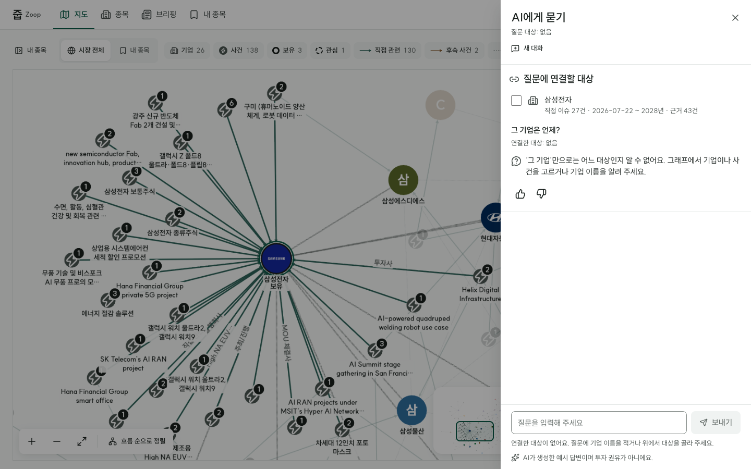
D-AI-02 AI 작업 복구·오류 구분
/?mode=all&select=node%3AKRX%3A005930
3
진입 조건
질문 전송 후 새로고침 → AI 재열기
누르면
1 다음 질문의 기업 연결을 바꿔요 → D-AI-02
2 좋아요를 등록·취소해요 → D-AI-02
3 창을 닫아도 저장한 대화는 유지돼요 → D-GRP-03
1
상태
현재 캡처: 저장한 대화·되묻기 회수
구현 상태: 대상 연결 · 되묻기 · 처리 중·결과 회수 · 조회 오류
조건·근거 부족 · 비회원 로그인 안내
코드 근거: features/chat-drawer.tsx · features/chat-job-view.tsx
기존 캡처: docs/design/v6/chat-job-recovered-1440.png
기존 캡처: docs/design/v7/mobile-ai-tab-guest-390-light.png
2
명세
FS046 · FS049 · FS051 · FS052-02 · FS053 · NFS003 / 요구 46·49·51·52·53·56
줍 화면계획서 v2.1 · 프로토타입 기준
51
Notes:
캡처 출처: D-AI-02.png
좌표·클릭 후 실제 화면: D-AI-02.json
본문으로 건너뛰기
줍
Zoop
지도
종목
브리핑
내 종목
데모 사용자님
시장 전체 지도
내 종목
시장 전체
내 종목
기업
26
사건
138
보유
3
관심
1
직접 관련
130
후속 사건
2
사건 공유
38
삼성전자 선택됨
흐름 순으로 정렬
삼성전자
005930
보유 종목
기업명 더 보기
시세
272,000원
전일 대비
▼ -4,000원 (-1.45%)
하락
전일 대비 · 기준 2026-10-06 12:23 KST · Yahoo Finance · 지연 가능
거래량
662.4만주
당일 저가 ~ 고가
271,000원 ~ 279,000원
52주 저가 ~ 고가
89,750원 ~ 374,500원
최근 1개월 시세 추이
2026-09-07 09:00 KST
2026-10-06 09:00 KST
Yahoo Finance · 마지막 거래 2026-10-06 09:00 KST
주요 지표
가상 계좌 보유
보유 수량
20주
평균 매입가
60,000원
평가 금액
5,440,000원
자산 비중
계산 불가
평가 손익
▲ +4,240,000원 (+353.33%)
상승
모의 정보 기준 2026-10-06 12:43 KST · 평가 계산 2026-10-06 12:43 KST
자산 비중: 보유 종목의 시세 통화가 서로 달라요. 환율로 바꾸지 않아 합계와 비중을 계산하지 않았어요.
기업 상세
관심 종목에 담기
이 노드 중심으로 보기
다른 기업과의 연결 보기
AI에게 묻기
직접 이슈 27건
사건을 누르면 이 기업과 이어진 경로와 근거가 보여요.
2028년
High NA EUV 도…
삼성전자, ASML과 차세대 반도체 제조 협력 확대
근거 2건 보기
2026-09-29
투자사
삼성 6개사, 美 AI 인프라 기업 ‘헬릭스’에 10억 달러 투자
근거 2건 보기
2026-09-17
MOU 체결사
삼성전자, 필리핀 복합단지 개발사업에 통합 운영 솔루션 공급 협력
근거 1건 보기
직접 이슈 24건 더 보기
간접 이슈 0건
데이터로 이어진 간접 이슈가 없어요.
관련 기업 9곳
삼
삼성에스디에스
같은 사건 2건
A
ASML
같은 사건 2건
S
SK텔레콤
같은 사건 2건
K
KT
같은 사건 2건
현대자동차
같은 사건 1건
NAVER
같은 사건 1건
삼
삼성SDI
같은 사건 1건
삼
삼성물산
같은 사건 1건
NVIDIA
같은 사건 1건
뉴스·공시
Samsung Electronics Newsroom (news.samsung.com)
·
발행 2026-09-29 17:00 KST
삼성 6개사, 美 AI 인프라 기업 ‘헬릭스’에 10억 달러 투자
원문 기사 보기
(새 창에서 열림)
Samsung Electronics Newsroom (news.samsung.com)
·
발행 2026-09-28 17:30 KST
Samsung, SK Telecom, and Hana Financial Group Build Korea’s First Private 5G Smart Office in the Financial Sector
원문 기사 보기
(새 창에서 열림)
Samsung Electronics Newsroom (news.samsung.com)
·
발행 2026-09-24 07:00 KST
Samsung at the Forefront of Korea’s AI RAN Projects with KT and SK Telecom
원문 기사 보기
(새 창에서 열림)
전체 10건은 기업 상세의 문서에서 볼 수 있어요.
AI에게 묻기
질문 대상: 없음
새 대화
질문에 연결할 대상
삼성전자
직접 이슈 27건 · 2026-07-22 ~ 2028년 · 근거 43건
내 질문:
그 기업은 언제?
연결한 대상: 없음
‘그 기업’만으로는 어느 대상인지 알 수 없어요. 그래프에서 기업이나 사건을 고르거나 기업 이름을 알려 주세요.
질문
보내기
연결한 대상이 없어요. 질문에 기업 이름을 적거나 위에서 대상을 골라 주세요.
AI가 생성한 예시 답변이며 투자 권유가 아니에요.

Slide 52
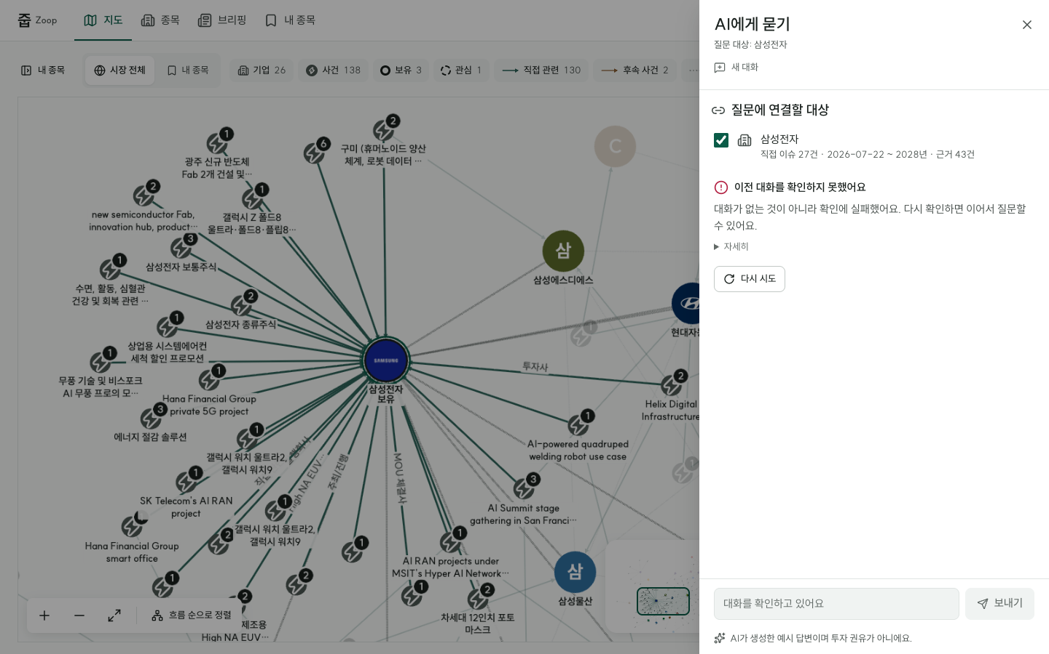
D-AI-02b AI 대화 조회 오류·다시 확인
/?mode=all&select=node%3AKRX%3A005930
진입 조건
대화 조회 응답을 503으로 재현
누르면
1 기존 대화를 다시 조회하고 저장한 결과를 회수해요. → D-AI-02
2 대화 확인 중에는 입력할 수 없어요 → D-AI-02b
3 조회 실패 상태에서는 보낼 수 없어요 → D-AI-02b
상태
현재 캡처: 일시 조회 오류(재현)
구현 상태: 대상 연결 · 되묻기 · 처리 중·결과 회수 · 조회 오류
조건·근거 부족 · 비회원 로그인 안내
코드 근거: features/chat-drawer.tsx · features/chat-job-view.tsx
기존 캡처: docs/design/v6/chat-job-recovered-1440.png
기존 캡처: docs/design/v7/mobile-ai-tab-guest-390-light.png
1
명세
FS053 · NFS003 / 요구 53·56
2
3
줍 화면계획서 v2.1 · 프로토타입 기준
52
Notes:
캡처 출처: D-AI-02b.png
좌표·클릭 후 실제 화면: D-AI-02b.json
본문으로 건너뛰기
줍
Zoop
지도
종목
브리핑
내 종목
데모 사용자님
시장 전체 지도
내 종목
시장 전체
내 종목
기업
26
사건
138
보유
3
관심
1
직접 관련
130
후속 사건
2
사건 공유
38
삼성전자 선택됨
흐름 순으로 정렬
삼성전자
005930
보유 종목
기업명 더 보기
시세
272,000원
전일 대비
▼ -4,000원 (-1.45%)
하락
전일 대비 · 기준 2026-10-06 12:23 KST · Yahoo Finance · 지연 가능
거래량
662.4만주
당일 저가 ~ 고가
271,000원 ~ 279,000원
52주 저가 ~ 고가
89,750원 ~ 374,500원
최근 1개월 시세 추이
2026-09-07 09:00 KST
2026-10-06 09:00 KST
Yahoo Finance · 마지막 거래 2026-10-06 09:00 KST
주요 지표
가상 계좌 보유
보유 수량
20주
평균 매입가
60,000원
평가 금액
5,440,000원
자산 비중
계산 불가
평가 손익
▲ +4,240,000원 (+353.33%)
상승
모의 정보 기준 2026-10-06 12:43 KST · 평가 계산 2026-10-06 12:43 KST
자산 비중: 보유 종목의 시세 통화가 서로 달라요. 환율로 바꾸지 않아 합계와 비중을 계산하지 않았어요.
기업 상세
관심 종목에 담기
이 노드 중심으로 보기
다른 기업과의 연결 보기
AI에게 묻기
직접 이슈 27건
사건을 누르면 이 기업과 이어진 경로와 근거가 보여요.
2028년
High NA EUV 도…
삼성전자, ASML과 차세대 반도체 제조 협력 확대
근거 2건 보기
2026-09-29
투자사
삼성 6개사, 美 AI 인프라 기업 ‘헬릭스’에 10억 달러 투자
근거 2건 보기
2026-09-17
MOU 체결사
삼성전자, 필리핀 복합단지 개발사업에 통합 운영 솔루션 공급 협력
근거 1건 보기
직접 이슈 24건 더 보기
간접 이슈 0건
데이터로 이어진 간접 이슈가 없어요.
관련 기업 9곳
삼
삼성에스디에스
같은 사건 2건
A
ASML
같은 사건 2건
S
SK텔레콤
같은 사건 2건
K
KT
같은 사건 2건
현대자동차
같은 사건 1건
NAVER
같은 사건 1건
삼
삼성SDI
같은 사건 1건
삼
삼성물산
같은 사건 1건
NVIDIA
같은 사건 1건
뉴스·공시
Samsung Electronics Newsroom (news.samsung.com)
·
발행 2026-09-29 17:00 KST
삼성 6개사, 美 AI 인프라 기업 ‘헬릭스’에 10억 달러 투자
원문 기사 보기
(새 창에서 열림)
Samsung Electronics Newsroom (news.samsung.com)
·
발행 2026-09-28 17:30 KST
Samsung, SK Telecom, and Hana Financial Group Build Korea’s First Private 5G Smart Office in the Financial Sector
원문 기사 보기
(새 창에서 열림)
Samsung Electronics Newsroom (news.samsung.com)
·
발행 2026-09-24 07:00 KST
Samsung at the Forefront of Korea’s AI RAN Projects with KT and SK Telecom
원문 기사 보기
(새 창에서 열림)
전체 10건은 기업 상세의 문서에서 볼 수 있어요.
AI에게 묻기
질문 대상: 삼성전자
새 대화
질문에 연결할 대상
삼성전자
직접 이슈 27건 · 2026-07-22 ~ 2028년 · 근거 43건
이전 대화를 확인하지 못했어요
대화가 없는 것이 아니라 확인에 실패했어요. 다시 확인하면 이어서 질문할 수 있어요.
자세히
다시 시도
질문
보내기
AI가 생성한 예시 답변이며 투자 권유가 아니에요.

Slide 53
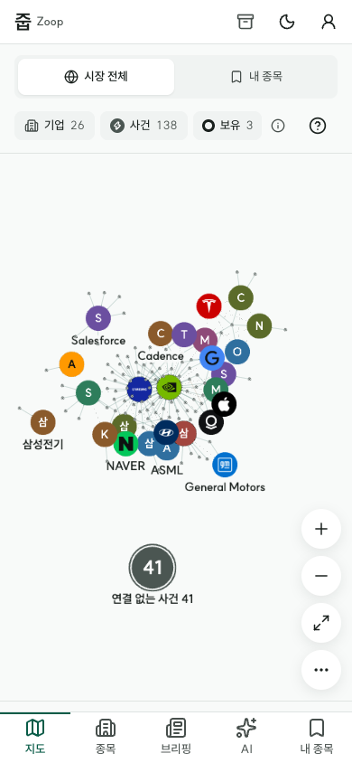
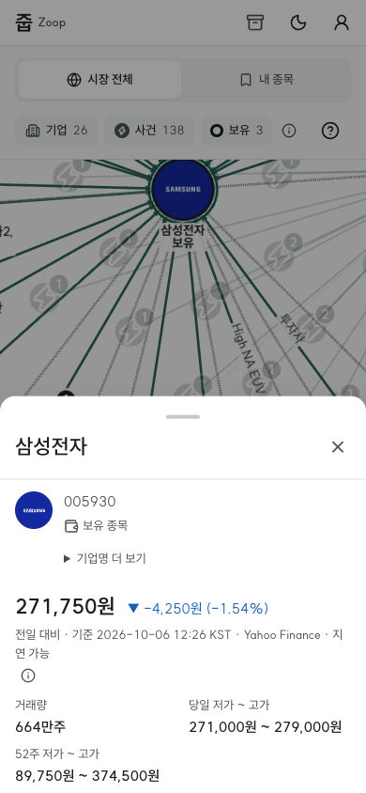
M-GRP-01 지도·바텀시트
/?mode=all
누르기 전
누른 뒤
진입 조건
모바일 시장 전체 지도
누르면
1 기업 바텀시트를 열어요. → D-GRP-03
2 독립 종목 메뉴로 이동해요 → M-STK-01
3 AI 창을 열어요 → M-AI-01
4 기업 패널을 화면 위까지 펼쳐요 → M-GRP-01
5 선택을 해제하고 지도만 보여줘요 → M-GRP-01
6 시세 출처와 관측 시각을 확인해요 → M-GRP-01
상태
현재 캡처: 기본
구현 상태: 전체·개인화 · 대상 선택 · 조회 중 · 빈 지도·조회 실패
코드 근거: pages/main-page.tsx · features/graph-explorer.tsx
기존 캡처: docs/design/v5/graph-personal-empty-1440-light.png
1
4
5
명세
FS018 · FS020 / 요구 18·20
6
2
3
줍 화면계획서 v2.1 · 프로토타입 기준
53
Notes:
캡처 출처: M-GRP-01-before.png
좌표·클릭 후 실제 화면: M-GRP-01-before.json
본문으로 건너뛰기
줍
Zoop
시장 전체 지도
시장 전체
내 종목
기업
26
사건
138
보유
3
관심
1
직접 관련
130
후속 사건
2
사건 공유
38
지도
종목
브리핑
AI
내 종목

Slide 54
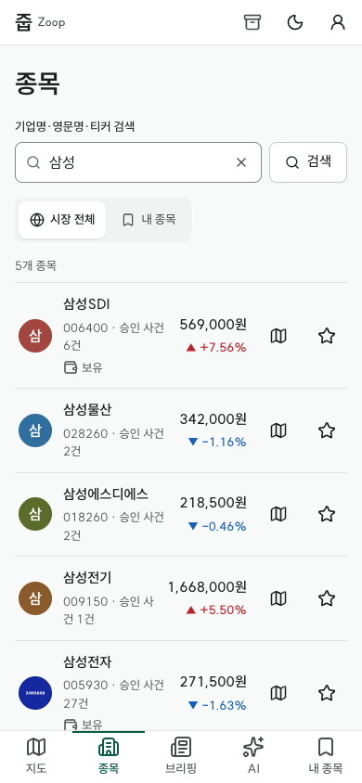
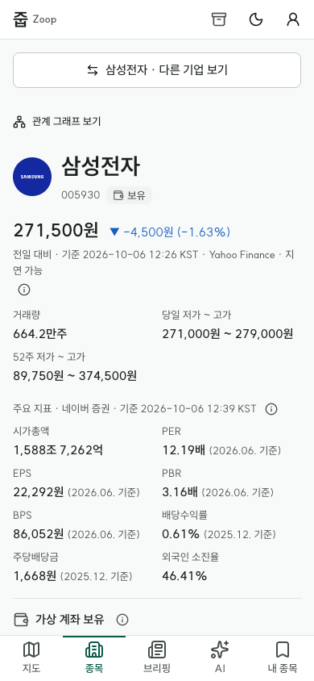
M-STK-01 종목 메뉴·기업 상세 이동
/companies?q=%EC%82%BC%EC%84%B1
누르기 전
누른 뒤
진입 조건
모바일 하단 종목 → 삼성 검색
누르면
2
1 선택 기업의 상세로 이동해요. → M-COM-01
2 검색어를 입력해요 → M-STK-01
3 관심 등록·해제를 저장해요 → M-STK-01
상태
현재 캡처: 기본
구현 상태: 전체·내 종목 · 검색·결과 없음 · 관심 변경 · 조회 실패
코드 근거: pages/companies-page.tsx
명세
FS037 · FS027 / 요구 27
1
3
줍 화면계획서 v2.1 · 프로토타입 기준
54
Notes:
캡처 출처: M-STK-01-before.png
좌표·클릭 후 실제 화면: M-STK-01-before.json
본문으로 건너뛰기
줍
Zoop
종목
기업명·영문명·티커 검색
검색
시장 전체
내 종목
5개 종목
삼
삼성SDI
006400 · 승인 사건 6건
보유
569,000원
▲ +7.56%
상승
삼
삼성물산
028260 · 승인 사건 2건
342,000원
▼ -1.16%
하락
삼
삼성에스디에스
018260 · 승인 사건 2건
218,500원
▼ -0.46%
하락
삼
삼성전기
009150 · 승인 사건 1건
1,668,000원
▲ +5.50%
상승
삼성전자
005930 · 승인 사건 27건
보유
271,500원
▼ -1.63%
하락
지도
종목
브리핑
AI
내 종목

Slide 55
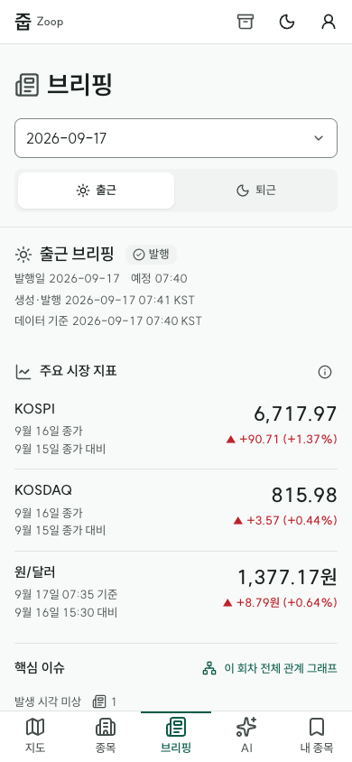
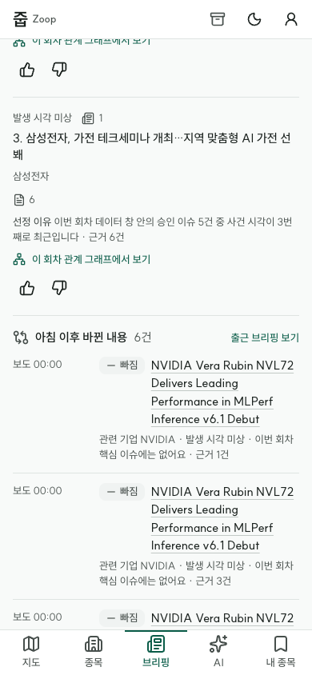
M-BRF-01 퇴근 브리핑·아침 이후 변경
/briefing?date=2026-09-17&edition=morning
누르기 전
누른 뒤
진입 조건
모바일 발행일 → 출근
2
누르면
1 같은 날 퇴근 회차와 아침 이후 변경을 보여줘요. → D-BRF-02
2 발행일 선택지를 열어요 → M-BRF-01
3 회차 고정·출처·수집 시각을 설명해요 → M-BRF-01
4 같은 날 출근 회차로 돌아가요 → D-BRF-01
1
상태
현재 캡처: 기본
구현 상태: 발행 전·생성 중·발행·발행 실패·제공 중단
지표 정상·지연·미제공·실패
코드 근거: pages/briefing-page.tsx · features/briefing-market.tsx
기존 캡처: docs/design/v7/briefing-states-1440-light.png
3
4
명세
FS029 · FS031 · FS033 / 요구 29·31·33
줍 화면계획서 v2.1 · 프로토타입 기준
55
Notes:
캡처 출처: M-BRF-01-before.png
좌표·클릭 후 실제 화면: M-BRF-01-before.json
본문으로 건너뛰기
줍
Zoop
브리핑
발행일
2026-09-17
출근
퇴근
출근 브리핑
발행
발행일
2026-09-17
예정
07:40
생성·발행
2026-09-17 07:41 KST
데이터 기준
2026-09-17 07:40 KST
주요 시장 지표
KOSPI
9월 16일 종가
9월 15일 종가 대비
6,717.97
▲ +90.71 (+1.37%)
상승
KOSDAQ
9월 16일 종가
9월 15일 종가 대비
815.98
▲ +3.57 (+0.44%)
상승
원/달러
9월 17일 07:35 기준
9월 16일 15:30 대비
1,377.17원
▲ +8.79원 (+0.64%)
상승
핵심 이슈
이 회차 전체 관계 그래프
발생 시각 미상
보도 기사
1
1. NVIDIA Vera Rubin NVL72 Delivers Leading Performance in MLPerf Inference v6.1 Debut
관련 기업:
NVIDIA
근거
1
선정 이유 이번 회차 데이터 창 안의 승인 이슈 7건 중 사건 시각이 1번째로 최근입니다 · 근거 1건
이 회차 관계 그래프에서 보기
발생 시각 미상
보도 기사
1
2. NVIDIA Vera Rubin NVL72 Delivers Leading Performance in MLPerf Inference v6.1 Debut
관련 기업:
NVIDIA
근거
3
선정 이유 이번 회차 데이터 창 안의 승인 이슈 7건 중 사건 시각이 2번째로 최근입니다 · 근거 3건
이 회차 관계 그래프에서 보기
발생 시각 미상
보도 기사
1
3. NVIDIA Vera Rubin NVL72 Delivers Leading Performance in MLPerf Inference v6.1 Debut
관련 기업:
NVIDIA
근거
1
선정 이유 이번 회차 데이터 창 안의 승인 이슈 7건 중 사건 시각이 3번째로 최근입니다 · 근거 1건
이 회차 관계 그래프에서 보기
이 회차가 도움이 됐나요?
근거 문서
5
본 정보는 참고용이며 투자 권유가 아니에요.
지도
종목
브리핑
AI
내 종목

Slide 56
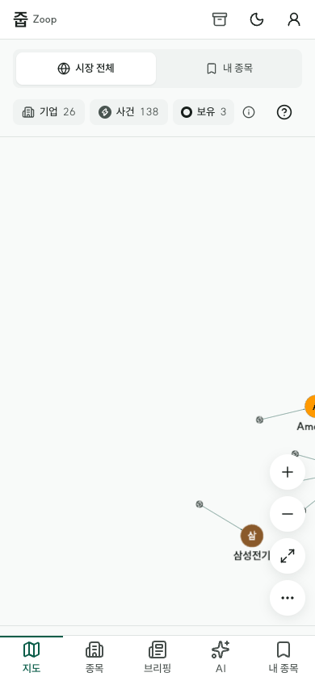
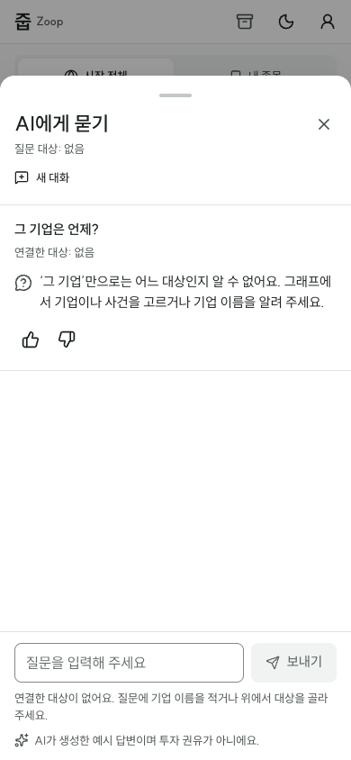
M-AI-01 하단 AI 탭
/?mode=all
누르기 전
누른 뒤
진입 조건
모바일 하단 AI 탭
누르면
1 AI 질문 창을 열어요. 화면 라우트는 유지해요. → D-AI-01
2 공통 브리핑으로 이동해요 → M-BRF-01
3 내 종목 관리로 이동해요 → D-MY-01
상태
현재 캡처: 기본
구현 상태: 대상 연결 · 되묻기 · 처리 중·결과 회수 · 조회 오류
조건·근거 부족 · 비회원 로그인 안내
코드 근거: features/chat-drawer.tsx · features/chat-job-view.tsx
기존 캡처: docs/design/v6/chat-job-recovered-1440.png
기존 캡처: docs/design/v7/mobile-ai-tab-guest-390-light.png
명세
FS045 · FS052-02 / 요구 45·52
2
1
3
줍 화면계획서 v2.1 · 프로토타입 기준
56
Notes:
캡처 출처: M-AI-01-before.png
좌표·클릭 후 실제 화면: M-AI-01-before.json
본문으로 건너뛰기
줍
Zoop
시장 전체 지도
시장 전체
내 종목
기업
26
사건
138
보유
3
관심
1
직접 관련
130
후속 사건
2
사건 공유
38
지도
종목
브리핑
AI
내 종목

Slide 57
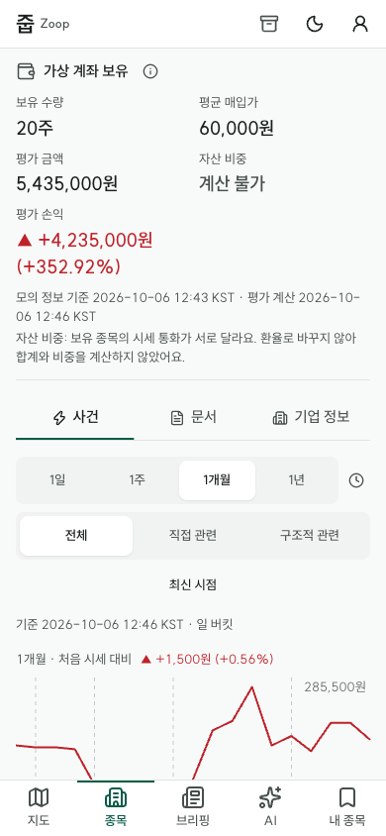
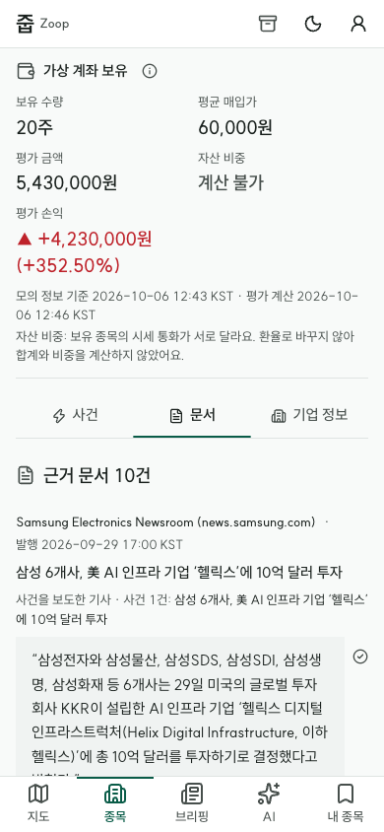
M-COM-01 기업 상세·문서 전환
/companies/KRX%3A005930?asOf=2026-10-06T03%3A46%3A24.749Z
누르기 전
누른 뒤
진입 조건
모바일 기업 상세
누르면
1 근거 문서 탭으로 바꿔요. → D-COM-02
2 등록된 기업 정보를 보여줘요 → M-COM-01
3 사건·차트 탭을 유지해요 → M-COM-01
상태
현재 캡처: 기본
구현 상태: 영역별 조회 중 · 자료 없음 · 부분 실패·재시도
코드 근거: pages/company-page.tsx · features/company-timeline.tsx
기존 캡처: docs/design/v5/company-events-error.png
3
1
2
명세
FS038 · FS043 / 요구 38·43
줍 화면계획서 v2.1 · 프로토타입 기준
57
Notes:
캡처 출처: M-COM-01-before.png
좌표·클릭 후 실제 화면: M-COM-01-before.json
본문으로 건너뛰기
줍
Zoop
삼성전자 · 다른 기업 보기
관계 그래프 보기
삼성전자
005930
보유
시세
271,750원
전일 대비
▼ -4,250원 (-1.54%)
하락
전일 대비 · 기준 2026-10-06 12:26 KST · Yahoo Finance · 지연 가능
거래량
664만주
당일 저가 ~ 고가
271,000원 ~ 279,000원
52주 저가 ~ 고가
89,750원 ~ 374,500원
주요 지표
주요 지표 · 네이버 증권 · 기준 2026-10-06 12:39 KST
시가총액
1,588조 7,262억
PER
12.19배
(2026.06. 기준)
EPS
22,292원
(2026.06. 기준)
PBR
3.16배
(2026.06. 기준)
BPS
86,052원
(2026.06. 기준)
배당수익률
0.61%
(2025.12. 기준)
주당배당금
1,668원
(2025.12. 기준)
외국인 소진율
46.41%
가상 계좌 보유
보유 수량
20주
평균 매입가
60,000원
평가 금액
5,435,000원
자산 비중
계산 불가
평가 손익
▲ +4,235,000원 (+352.92%)
상승
모의 정보 기준 2026-10-06 12:43 KST · 평가 계산 2026-10-06 12:46 KST
자산 비중: 보유 종목의 시세 통화가 서로 달라요. 환율로 바꾸지 않아 합계와 비중을 계산하지 않았어요.
사건
문서
기업 정보
사건 타임라인
1일
1주
1개월
1년
전체
직접 관련
구조적 관련
최신 시점
기준 2026-10-06 12:46 KST · 일 버킷
1개월 주가. 처음 9월 7일 270,000원, 마지막 10월 6일 271,500원. 최고 285,500원(9월 23일), 최저 248,500원(9월 15일). 사건이 있었던 날 4곳을 표시했어요.
1개월 · 처음 시세 대비
▲ +1,500원 (+0.56%)
상승
285,500원
248,500원
9월 7일
10월 6일
Yahoo Finance · 일별 종가
마지막 시세 2026-10-06 09:00 KST
차트와 사건의 시점이 겹쳐도 인과관계를 뜻하지는 않아요.
표로 보기
1개월 · 사건 17건
2026-09-29
사건 1건
근거 문서
1
삼성 6개사, 美 AI 인프라 기업 ‘헬릭스’에 10억 달러 투자
Helix Digital Infrastructure
2026-09-17
사건 1건
근거 문서
1
삼성전자, 필리핀 복합단지 개발사업에 통합 운영 솔루션 공급 협력
그란츠 포레스트 파크 개발사업 (필리핀 세부)
2026-09-11
사건 1건
근거 문서
1
[영상] 요즘 사람들의 책 읽기, 민음사와 함께 한 갤럭시 Z 폴드8 북토크 현장
갤럭시 Z 폴드8과 민음사가 함께하는 북토크
2026-09-08
사건 1건
근거 문서
1
최대주주등소유주식변동신고서
발생 시점 미상
사건 13건
Samsung, SK Telecom, and Hana Financial Group Build Korea’s First Private 5G Smart Office in the Financial Sector
본 정보는 참고용이며 투자 권유가 아니에요.
관계 그래프
지도에서 보기
기준 2026-10-06 12:46 KST
1단계
2단계
기업
10
사건
27
직접 관련
40
사건 공유
17
관계 목록 · 키보드로 선택하기
사건
삼성전자, ASML과 차세대 반도체 제조 협력 확대
A
ASML
사건
삼성 6개사, 美 AI 인프라 기업 ‘헬릭스’에 10억 달러 투자
삼
삼성물산
삼
삼성에스디에스
삼
삼성SDI
NVIDIA
사건
삼성전자, 필리핀 복합단지 개발사업에 통합 운영 솔루션 공급 협력
사건
[영상] 요즘 사람들의 책 읽기, 민음사와 함께 한 갤럭시 Z 폴드8 북토크 현장
사건
최대주주등소유주식변동신고서
사건
삼성전자, 8월 7일 갤럭시 워치 공식 출시
사건
삼성전자, ‘갤럭시 Z 폴드8 울트라·폴드8·플립8’, ‘갤럭시 워치 울트라2·워치9’ 사전 판매 시작
사건
삼성전자, 7월 28일 갤럭시 워치 사전 판매 시작
사건
AI Summit Stage Gathering of Global Tech Leaders at the Midway in San Francisco
현대자동차
NAVER
사건
삼성전자, ‘갤럭시 워치 울트라2·워치9’ 공개
사건
Samsung, SK Telecom, and Hana Financial Group Build Korea’s First Private 5G Smart Office in the Financial Sector
S
SK텔레콤
사건
Samsung, SK Telecom, and Hana Financial Group Build Korea’s First Private 5G Smart Office in the Financial Sector
사건
Samsung Provides AI-Native NIS Solution for SK Telecom’s Project
사건
Samsung to Support KT’s Quadruped Welding Robot Use Case with NIS and CognitiV NOS
K
KT
사건
Samsung Signs AI RAN Project Contracts with KT and SK Telecom Under Korea’s Hyper AI Network Initiative
사건
삼성전자, 가전 테크세미나 개최…지역 맞춤형 AI 가전 선봬
사건
삼성전자, 가전 테크세미나 개최…지역 맞춤형 AI 가전 선봬
사건
삼성전자, ‘2026 기후산업국제박람회’서 일상부터 산업까지 맞춤형 에너지 솔루션 선보여
사건
삼성전자, 상업용 시스템에어컨 세척 프로모션 진행
사건
삼성전자, ASML과 차세대 반도체 제조 협력 확대
사건
최대주주등소유주식변동신고서
사건
최대주주등소유주식변동신고서
사건
삼성전자, ‘갤럭시 Z 폴드8 울트라·폴드8·플립8’, ‘갤럭시 워치 울트라2·워치9’ 사전 판매 시작
사건
삼성전자, 갤럭시 워치 건강 관리 기능 추가
사건
삼성전자·삼성SDS, 구미에 휴머노이드 양산·AI 데이터센터 투자 계획
사건
삼성, 미래 성장 위해 호남에 425조원 투자
사건
삼성, 미래 성장 위해 2,655조원 투자
지도
종목
브리핑
AI
내 종목

Slide 58
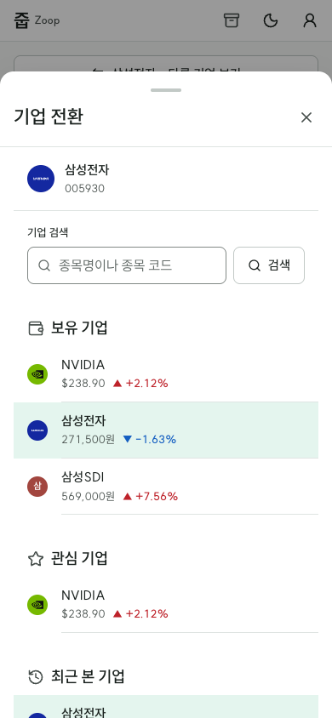
M-COM-02 모바일 기업 전환 시트
/companies/KRX%3A005930?period=1m&asOf=2026-09-30T23%3A59%3A59%2B09%3A00&tab=events
누르기 전
누른 뒤
진입 조건
1
기업 상세 → 다른 기업 보기
6
누르면
1 검색·보유·관심·최근·연결 기업의 전환 시트를 열어요. → M-COM-02
2 종목 목록으로 이동해요 → M-STK-01
3 시장 지도로 이동해요 → M-GRP-01
4 기업을 바꾸고 기간·기준 시점·탭은 유지해요. → M-COM-01
5 전환할 기업을 검색해요 → M-COM-02
6 기업 전환 시트를 닫아요 → M-COM-01
5
4
상태
현재 캡처: 기본
구현 상태: 영역별 조회 중 · 자료 없음 · 부분 실패·재시도
코드 근거: pages/company-page.tsx · features/company-timeline.tsx
기존 캡처: docs/design/v5/company-events-error.png
명세
FS038 · FS044 / 요구 38·44
3
2
줍 화면계획서 v2.1 · 프로토타입 기준
58
Notes:
캡처 출처: M-COM-02-before.png
좌표·클릭 후 실제 화면: M-COM-02-before.json
본문으로 건너뛰기
줍
Zoop
삼성전자 · 다른 기업 보기
관계 그래프 보기
삼성전자
005930
보유
시세
271,500원
전일 대비
▼ -4,500원 (-1.63%)
하락
전일 대비 · 기준 2026-10-06 12:26 KST · Yahoo Finance · 지연 가능
거래량
664.2만주
당일 저가 ~ 고가
271,000원 ~ 279,000원
52주 저가 ~ 고가
89,750원 ~ 374,500원
주요 지표
주요 지표 · 네이버 증권 · 기준 2026-10-06 12:39 KST
시가총액
1,588조 7,262억
PER
12.19배
(2026.06. 기준)
EPS
22,292원
(2026.06. 기준)
PBR
3.16배
(2026.06. 기준)
BPS
86,052원
(2026.06. 기준)
배당수익률
0.61%
(2025.12. 기준)
주당배당금
1,668원
(2025.12. 기준)
외국인 소진율
46.41%
가상 계좌 보유
보유 수량
20주
평균 매입가
60,000원
평가 금액
5,430,000원
자산 비중
계산 불가
평가 손익
▲ +4,230,000원 (+352.50%)
상승
모의 정보 기준 2026-10-06 12:43 KST · 평가 계산 2026-10-06 12:46 KST
자산 비중: 보유 종목의 시세 통화가 서로 달라요. 환율로 바꾸지 않아 합계와 비중을 계산하지 않았어요.
사건
문서
기업 정보
사건 타임라인
1일
1주
1개월
1년
전체
직접 관련
구조적 관련
최신 시점
기준 2026-09-30 23:59 KST · 일 버킷
1개월 주가. 처음 8월 31일 260,000원, 마지막 9월 30일 268,500원. 최고 285,500원(9월 23일), 최저 248,500원(9월 15일). 사건이 있었던 날 4곳을 표시했어요.
1개월 · 처음 시세 대비
▲ +8,500원 (+3.27%)
상승
285,500원
248,500원
8월 31일
9월 30일
Yahoo Finance · 일별 종가
마지막 시세 2026-09-30 09:00 KST
차트와 사건의 시점이 겹쳐도 인과관계를 뜻하지는 않아요.
표로 보기
1개월 · 사건 17건
2026-09-29
사건 1건
근거 문서
1
삼성 6개사, 美 AI 인프라 기업 ‘헬릭스’에 10억 달러 투자
Helix Digital Infrastructure
2026-09-17
사건 1건
근거 문서
1
삼성전자, 필리핀 복합단지 개발사업에 통합 운영 솔루션 공급 협력
그란츠 포레스트 파크 개발사업 (필리핀 세부)
2026-09-11
사건 1건
근거 문서
1
[영상] 요즘 사람들의 책 읽기, 민음사와 함께 한 갤럭시 Z 폴드8 북토크 현장
갤럭시 Z 폴드8과 민음사가 함께하는 북토크
2026-09-08
사건 1건
근거 문서
1
최대주주등소유주식변동신고서
발생 시점 미상
사건 13건
Samsung, SK Telecom, and Hana Financial Group Build Korea’s First Private 5G Smart Office in the Financial Sector
본 정보는 참고용이며 투자 권유가 아니에요.
관계 그래프
지도에서 보기
기준 2026-09-30 23:59 KST
1단계
2단계
기업
10
사건
27
직접 관련
40
사건 공유
17
관계 목록 · 키보드로 선택하기
사건
삼성전자, ASML과 차세대 반도체 제조 협력 확대
A
ASML
사건
삼성 6개사, 美 AI 인프라 기업 ‘헬릭스’에 10억 달러 투자
삼
삼성물산
삼
삼성에스디에스
삼
삼성SDI
NVIDIA
사건
삼성전자, 필리핀 복합단지 개발사업에 통합 운영 솔루션 공급 협력
사건
[영상] 요즘 사람들의 책 읽기, 민음사와 함께 한 갤럭시 Z 폴드8 북토크 현장
사건
최대주주등소유주식변동신고서
사건
삼성전자, 8월 7일 갤럭시 워치 공식 출시
사건
삼성전자, ‘갤럭시 Z 폴드8 울트라·폴드8·플립8’, ‘갤럭시 워치 울트라2·워치9’ 사전 판매 시작
사건
삼성전자, 7월 28일 갤럭시 워치 사전 판매 시작
사건
AI Summit Stage Gathering of Global Tech Leaders at the Midway in San Francisco
현대자동차
NAVER
사건
삼성전자, ‘갤럭시 워치 울트라2·워치9’ 공개
사건
Samsung, SK Telecom, and Hana Financial Group Build Korea’s First Private 5G Smart Office in the Financial Sector
S
SK텔레콤
사건
Samsung, SK Telecom, and Hana Financial Group Build Korea’s First Private 5G Smart Office in the Financial Sector
사건
Samsung Provides AI-Native NIS Solution for SK Telecom’s Project
사건
Samsung to Support KT’s Quadruped Welding Robot Use Case with NIS and CognitiV NOS
K
KT
사건
Samsung Signs AI RAN Project Contracts with KT and SK Telecom Under Korea’s Hyper AI Network Initiative
사건
삼성전자, 가전 테크세미나 개최…지역 맞춤형 AI 가전 선봬
사건
삼성전자, 가전 테크세미나 개최…지역 맞춤형 AI 가전 선봬
사건
삼성전자, ‘2026 기후산업국제박람회’서 일상부터 산업까지 맞춤형 에너지 솔루션 선보여
사건
삼성전자, 상업용 시스템에어컨 세척 프로모션 진행
사건
삼성전자, ASML과 차세대 반도체 제조 협력 확대
사건
최대주주등소유주식변동신고서
사건
최대주주등소유주식변동신고서
사건
삼성전자, ‘갤럭시 Z 폴드8 울트라·폴드8·플립8’, ‘갤럭시 워치 울트라2·워치9’ 사전 판매 시작
사건
삼성전자, 갤럭시 워치 건강 관리 기능 추가
사건
삼성전자·삼성SDS, 구미에 휴머노이드 양산·AI 데이터센터 투자 계획
사건
삼성, 미래 성장 위해 호남에 425조원 투자
사건
삼성, 미래 성장 위해 2,655조원 투자
지도
종목
브리핑
AI
내 종목

Slide 59
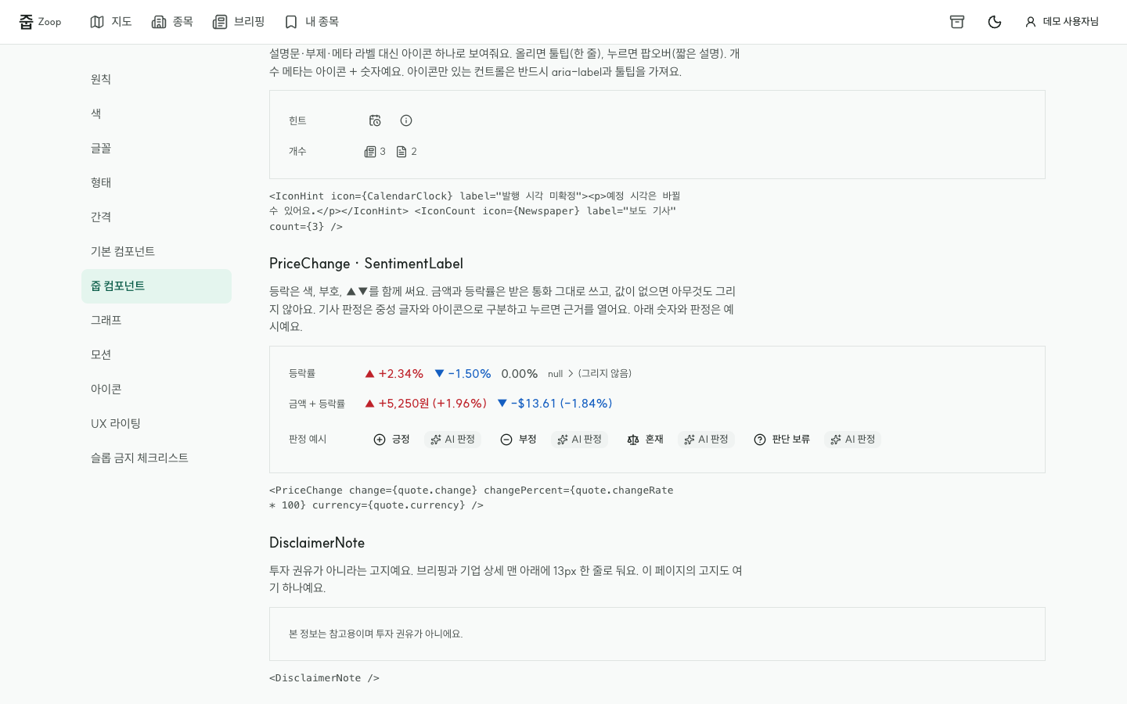
D-SEN-01 긍부정 표시 규칙·디자인시스템 예시
/design-system#c-price
예시·데이터 한계
디자인시스템 예시만 캡처했어요. 실제 모델 호출 전이며 데모 기사에는 판정값이 없어요. 중성 글자·아이콘·AI 판정으로 구분하고 주가 등락색·확률을 쓰지 않아요.
진입 조건
디자인시스템의 판정 예시
누르면
1 긍정 예시의 사유·인용·판정 시각을 열어요 → D-SEN-01
2 부정 예시의 사유·인용·판정 시각을 열어요 → D-SEN-01
3 혼재 예시의 사유·인용·판정 시각을 열어요 → D-SEN-01
4 판단 보류 예시의 사유·인용·판정 시각을 열어요 → D-SEN-01
1
2
3
4
상태
현재 캡처: 부분 실패 · 받은 영역 유지
구현 상태: 디자인시스템 예시 · 판정 근거 펼침 · null은 숨김
코드 근거: components/domain/status-labels.tsx · components/domain/briefing-outlook.tsx
명세
FS021 / 요구 21
줍 화면계획서 v2.1 · 프로토타입 기준
59
Notes:
캡처 출처: D-SEN-01.png
좌표·클릭 후 실제 화면: D-SEN-01.json
본문으로 건너뛰기
줍
Zoop
지도
종목
브리핑
내 종목
데모 사용자님
원칙
색
글꼴
형태
간격
기본 컴포넌트
줍 컴포넌트
그래프
모션
아이콘
UX 라이팅
슬롭 금지 체크리스트
줍 디자인시스템
화면을 만들 때 쓰는 색, 글꼴, 간격과 컴포넌트를 모았어요. 아래 컴포넌트는 앱 코드 그대로이고, 기업·기사 내용은 모두 예시예요. 라이트와 다크는 오른쪽 위 테마 버튼으로 바꿔 보세요.
원칙
근거가 먼저예요. 기사 인용과 출처 없이 주장하지 않아요.
없는 값은 지어내지 않아요. 시세·감성·AI 요약이 없으면 그 자리를 아예 그리지 않아요(‘준비 중’ 글자도 쓰지 않아요).
색만으로 뜻을 전하지 않아요. 부호, 선 모양, 글자를 함께 써요.
화면 대부분은 회색이에요. 브랜드 색은 주 행동 버튼 1개와 선택 상태에, 기업 상징색은 지도 노드와 기업 표지에만 써요.
상자를 겹치지 않아요. 행, 구분선, 여백으로 묶어요.
메타 문구는 글자 대신 아이콘으로. 설명이 필요하면 아이콘을 누르면 열려요(툴팁 + 팝오버).
색
Tailwind 클래스는 용도 뒤에 토큰 이름을 붙여요(bg-surface-raised, text-text-secondary). 대비는 글자 4.5:1, 선·테두리 3:1 이상이면 통과예요.
색 토큰의 라이트·다크 값과 명도 대비
이름 라이트 다크 대비 (라이트 · 다크)
브랜드
brand-primary
주 행동 버튼 1개, 선택된 탭·행 표시
#0A5C48
#47A189
7.96 · 5.67
surface-raised 위, 기준 4.5:1 통과
brand-primary-hover
주 행동 버튼에 마우스를 올렸을 때
#0E7059
#58B198
6.03 · 7.18
brand-primary-foreground 위, 기준 4.5:1 통과
brand-primary-active
주 행동 버튼을 누르는 동안
#074838
#36927A
10.54 · 4.88
brand-primary-foreground 위, 기준 4.5:1 통과
brand-primary-foreground
브랜드 바탕 위 글자·아이콘
#FFFFFF
#0A1612
7.96 · 5.92
brand-primary 위, 기준 4.5:1 통과
바탕
surface-base
앱 바탕, 지도 캔버스
#F8FAF9
#0E1110
바탕·구분선이라 기준 없음
surface-raised
헤더, 패널, 목록 바탕
#FFFFFF
#161918
바탕·구분선이라 기준 없음
surface-overlay
시트, 다이얼로그, 팝오버처럼 떠 있는 면
#FFFFFF
#1D2220
바탕·구분선이라 기준 없음
surface-sunken
입력창 안, 배지 바탕, 눌린 면
#F0F3F2
#090C0B
바탕·구분선이라 기준 없음
surface-selected
선택된 행·항목 바탕
#E4F5EE
#1A2A25
바탕·구분선이라 기준 없음
선
border-subtle
행과 영역 사이 구분선
#DFE4E2
#2B2F2D
바탕·구분선이라 기준 없음
border-strong
표 머리글 아래처럼 조금 더 뚜렷한 구분선
#C2C9C6
#3E4442
바탕·구분선이라 기준 없음
border-control
입력창·버튼처럼 누를 수 있는 것의 테두리
#818885
#6B726F
3.62 · 3.59
surface-raised 위, 기준 3:1 통과
border-focus
키보드 포커스 링
#0A5C48
#47A189
7.96 · 5.67
surface-raised 위, 기준 3:1 통과
글자
text-primary
제목, 본문
#19201D
#ECEFEE
16.59 · 15.30
surface-raised 위, 기준 4.5:1 통과
text-secondary
보조 설명, 시각, 출처
#474F4C
#BABFBD
8.43 · 9.50
surface-raised 위, 기준 4.5:1 통과
text-tertiary
플레이스홀더, 비활성 글자
#636B68
#979D9A
5.48 · 6.41
surface-raised 위, 기준 4.5:1 통과
text-inverse
어두운 바탕 위 글자
#FFFFFF
#0E1110
16.59 · 16.40
text-primary 위, 기준 4.5:1 통과
상태
up
상승(▲ + 부호와 함께)
#BE222A
#EB827B
6.08 · 6.75
surface-raised 위, 기준 4.5:1 통과
down
하락(▼ − 부호와 함께)
#145EC1
#79A6E9
6.17 · 7.12
surface-raised 위, 기준 4.5:1 통과
warning
원문 대조 필요 같은 확인 요청
#915C08
#D9AF75
5.03 · 9.67
surface-sunken 위, 기준 4.5:1 통과
error
오류, 입력 오류 문장
#B21F41
#EA808A
5.94 · 7.44
surface-sunken 위, 기준 4.5:1 통과
그래프
graph-node-issue
사건 노드 범주색(원 + 번개 아이콘)
#4B5652
#7C8985
7.28 · 5.22
surface-base 위, 기준 3:1 통과
graph-node-glyph
사건 노드 안 아이콘
#FFFFFF
#0E1110
7.63 · 5.22
graph-node-issue 위, 기준 3:1 통과
graph-node-mark
보유·관심 기업 노드의 3px 바깥 테두리
#19201D
#ECEFEE
15.83 · 16.40
surface-base 위, 기준 3:1 통과
graph-company-fallback-1
상징색 없는 기업 폴백 1~8(company_id 해시). 두 테마 모두 흰 이니셜과 4.9:1 이상
#2F6F9F
#2F6F9F
바탕·구분선이라 기준 없음
graph-company-fallback-2
폴백 2
#8A5A2B
#8A5A2B
바탕·구분선이라 기준 없음
graph-company-fallback-3
폴백 3
#6B4FA0
#6B4FA0
바탕·구분선이라 기준 없음
graph-company-fallback-4
폴백 4
#2E7D5B
#2E7D5B
바탕·구분선이라 기준 없음
graph-company-fallback-5
폴백 5
#A2463F
#A2463F
바탕·구분선이라 기준 없음
graph-company-fallback-6
폴백 6
#5B6B2A
#5B6B2A
바탕·구분선이라 기준 없음
graph-company-fallback-7
폴백 7
#2B7A85
#2B7A85
바탕·구분선이라 기준 없음
graph-company-fallback-8
폴백 8
#8E4A78
#8E4A78
바탕·구분선이라 기준 없음
graph-focus-ring
선택한 노드의 실선 링
#0A5C48
#47A189
7.60 · 6.08
surface-base 위, 기준 3:1 통과
graph-edge-involves
직접 관련 선
#2D6359
#83AFA6
6.59 · 7.82
surface-base 위, 기준 3:1 통과
graph-edge-structurally-related
구조적 관련 선
#626B68
#8D9491
5.24 · 6.13
surface-base 위, 기준 3:1 통과
graph-edge-follows
후속 사건 선
#895F34
#C8A47A
5.34 · 8.18
surface-base 위, 기준 3:1 통과
graph-edge-shares-issue
사건 공유(파생) 선. 일부러 흐리게 둬요
#858B88
#6D7371
3.31 · 3.92
surface-base 위, 기준 3:1 통과
graph-edge-label
선 가운데 관계 요약 글자
#474F4C
#BABFBD
8.04 · 10.19
surface-base 위, 기준 4.5:1 통과
그래프 노드를 흐리게 할 때는 색 대신 불투명도 0.22(graph-dimmed-opacity)를 써요. 값의 원본은 docs/design/tokens.json이에요.
글꼴
SUIT Variable 한 가지만 써요. 크기는 6단계뿐이고, 제목과 본문은 크기와 굵기 차이로 구분해요.
text-2xl · 28px
Bold 700
내 종목 지도
화면 대표 제목. 화면에 한 번만 써요.
text-xl · 22px
Semibold 600 · Bold 700
예시전자 2분기 실적 발표
패널·다이얼로그 제목, 주요 수치
text-lg · 18px
Semibold 600
관련 사건
섹션 제목, 기업명
text-md · 16px
Regular 400 · Medium 500
관심 종목을 검색해 보세요
모바일 본문, 입력창(아이폰 확대 방지)
text-base · 15px
Regular 400
예시전자는 2분기 메모리 실적을 발표했어요.
데스크톱 본문, 목록 행
text-sm · 13px
Regular 400
예시일보 · 2026.07.10 09:20
출처, 시각, 고지. 이보다 작은 글자는 쓰지 않아요.
본문 한 줄은 한글 40자 안팎에서 끊어요(max-w-prose). 너무 길면 다음 줄을 찾기 어려워요.
굵기는 4가지만 써요. 본문 400, 강조 500, 제목 600, 화면 제목 700.
13px보다 작은 글자는 쓰지 않아요. 출처와 고지도 13px이에요.
숫자는 자릿수를 맞춰요 (tnum)
가격·등락률·날짜에는 고정폭 숫자(tabular-nums)를 켜요. 앱 전체에 기본으로 켜져 있어서, 숫자가 바뀌어도 폭이 흔들리지 않아요.
끔
1,111.11
88,888.80
+12.30%
켬 (기본)
1,111.11
88,888.80
+12.30%
글꼴 순서: "SUIT Variable", SUIT, -apple-system, BlinkMacSystemFont, "Apple SD Gothic Neo", "Malgun Gothic", system-ui, sans-serif. SUIT에 없는 드문 한글은 뒤의 시스템 글꼴로 보여요.
형태
둥근 모서리는 누를 수 있는 컨트롤과 떠 있는 면에만 줘요. 목록과 섹션은 각지게 두고 구분선으로 나눠요.
rounded-none · 0px
목록 행, 섹션, 패널 안 항목, 표, 지도 캔버스
쓰지 않는 곳: 버튼, 팝오버
rounded-sm · 8px
버튼, 입력창, 세그먼트 선택 배경
쓰지 않는 곳: 카드 틀, 목록 행
rounded-lg · 16px
바텀시트 위 모서리, 다이얼로그, 토스트, 팝오버
쓰지 않는 곳: 일반 패널, 안쪽 항목
rounded-full · 9999px
원형 조작 버튼, 스위치 손잡이, 기업 노드
쓰지 않는 곳: 상태 배지, 목록 항목
그림자는 시트, 다이얼로그, 팝오버, 토스트처럼 떠 있는 면에만 줘요. 그림자를 준 면에는 테두리를 같이 주지 않아요.
16px 시트 안의 버튼은 8px을 유지해요. 안쪽 모서리가 바깥보다 둥글면 어색해 보여요.
간격
간격은 4px 단위예요. Tailwind에서 p-4는 16px(4 × 4px)이에요. 누르는 영역은 항상 44×44px 이상이에요.
1 · 4px
아이콘과 글자 사이
2 · 8px
배지·버튼끼리
3 · 12px
목록 행 위아래
4 · 16px
모바일 화면 좌우, 행 좌우
5 · 20px
6 · 24px
데스크톱 화면 좌우
8 · 32px
묶음과 묶음 사이
10 · 40px
섹션 사이
12 · 48px
앱 바 높이, 행 최소 높이
16 · 64px
기본 컴포넌트
어느 화면에서나 쓰는 부품이에요. 새 화면을 만들 때 직접 스타일을 쓰기 전에 여기서 먼저 찾아요.
Button
한 번의 행동을 실행해요. 글자에는 누른 뒤 결과를 적어요. primary는 화면에 하나만 두니, 이 페이지의 primary도 아래 하나뿐이에요.
종류
관심 종목 저장하기
근거 보기
지도 설정
원문 열기
상태
비활성
저장하는 중
크기
작게
보통
크게
코드:
<Button variant="secondary" onClick={openEvidence}>근거 보기</Button>
Input
검색어와 질문을 받아요. 라벨은 항상 연결하고(숨겨도 돼요), 오류는 빨간 테두리와 함께 문장으로 알려요.
기본
기업 이름이나 종목 코드를 입력해요
검색
오류
관심 종목을 1개 이상 골라 주세요.
비활성
코드:
<Input label="종목 검색" variant="search" value={q} onChange={…} onClear={…} />
Select
선택지가 5개 이상일 때 써요. 2~4개면 Segmented가 더 빨라요.
기간
1주일
비활성
전체
코드:
<Select label="기간" value={period} onValueChange={setPeriod} options={periods} />
Segmented
같은 내용을 보는 방식을 바꿔요(지도 ↔ 목록). 아래 내용 영역이 따로 없어요. 선택 표시는 고른 칸으로 미끄러져요(200ms). 못 쓰는 선택지는 이유를 알려줘요.
기본
지도
목록
비활성
시장 전체
내 종목
코드:
<Segmented aria-label="보기 방식" value={view} onValueChange={setView} options={[…]} />
Tabs
같은 대상의 다른 내용을 나눠 보여줘요. 최대 4개, 폭을 똑같이 나눠요. 밑줄은 고른 탭으로 미끄러지고, 좌우 방향키로 옮겨요.
관련 사건
연결
AI에게 묻기
예시전자와 연결된 사건 3건이 여기에 보여요.
코드:
<Tabs defaultValue="events"><TabsList>…</TabsList><TabsContent value="events">…</TabsContent></Tabs>
Dialog · Sheet · BottomSheet
Dialog는 짧은 확인, Sheet는 근거처럼 긴 내용이에요. Sheet는 데스크톱에서 오른쪽 패널, 모바일에서 자동으로 BottomSheet가 돼요. Esc나 [닫기]로 닫고, 닫으면 연 버튼으로 포커스가 돌아와요.
Dialog 열기
Sheet 열기
BottomSheet 열기
코드:
<Sheet open={open} onOpenChange={setOpen} title="근거" closeLabel="근거 창 닫기">…</Sheet>
Popover · Tooltip
Popover는 눌러서 여는 짧은 설명이라 터치에서도 돼요. Tooltip은 마우스를 올리거나 포커스할 때만 보여서, 꼭 필요한 정보는 넣지 않아요.
사건 공유가 뭔가요?
마우스를 올려 보세요
코드:
<Popover label="사건 공유 설명" trigger={<Button variant="link">사건 공유가 뭔가요?</Button>}>…</Popover>
Toast
결과를 한 문장으로 알려요. 3초 뒤 사라지고, 경고는 5초 보여요. 오류는 Toast 말고 ErrorState로 보여줘요.
기본 알림
성공 알림
경고 알림
코드:
const toast = useToast(); toast({ title: "관심 종목을 저장했어요", tone: "success" })
Skeleton
불러오는 동안 실제 내용과 같은 모양의 자리를 먼저 보여줘서 화면이 흔들리지 않게 해요.
예시 사건을 불러오는 중이에요
예시 글을 불러오는 중이에요
코드:
<SkeletonRows count={3} label="사건을 불러오는 중이에요" />
EmptyState
오류가 아니라 정말 없을 때 써요. 지금 상태 한 문장과 다음 행동을 함께 줘요.
아직 고른 관심 종목이 없어요
관심 종목을 고르면 그 기업 주변 사건을 지도로 보여줘요.
관심 종목 고르기
코드:
<EmptyState title="아직 고른 관심 종목이 없어요" action={<Button …>종목 고르기</Button>} />
ErrorState
불러오기에 실패했을 때 써요. 빈 목록처럼 보여주면 안 돼요. [다시 시도]를 꼭 넣고, 오류 코드는 [자세히] 안에 둬요.
정보를 불러오지 못했어요
서버에 연결할 수 없어요. 잠시 후 다시 시도해 주세요.
자세히
다시 시도
좁은 자리(compact)
일시적인 서버 문제예요. 잠시 후 다시 시도해 주세요.
자세히
다시 시도
코드:
<ErrorState error={error} onRetry={refetch} />
Badge
누를 수 없는 상태 표시예요. 한 행에 1~2개까지만 달고, 누르는 필터는 Button이나 Segmented로 만들어요.
종류
보유
원문 대조 필요
불러오지 못함
코드:
<Badge variant="warning">원문 대조 필요</Badge>
ListRow
카드 대신 쓰는 목록 행이에요. 링크면 to, 같은 화면에서 고르면 onClick, 둘 다 없으면 누를 수 없는 행이에요. <li> 안에 넣어요.
예
예시전자
관심 종목
예
예시반도체
보유 종목
예시소재
누를 수 없는 행
코드:
<li><ListRow leading={<CompanyMark … />} title="예시전자" description="관심 종목" selected onClick={select} /></li>
SectionHeader
목록의 머리글이에요. 앞에 종류 아이콘을 두고, 설명은 오른쪽 정보 아이콘 안에 넣어요(제목 밑에 설명문을 늘어놓지 않아요).
관련 사건
코드:
<SectionHeader icon={Zap} title="관련 사건" action={<IconHint icon={Info} label="직접 관련">…</IconHint>} />
AppBar · BottomTabBar
모바일(768px 이하) 위아래 고정 바예요. 앱 셸이 이미 쓰고 있어서 화면에서는 따로 넣지 않아요. AI 탭은 화면을 옮기지 않고 AI 질문 창을 열어요. 아래는 390px 폭 예시예요.
줍
예시 화면
지도
브리핑
AI
내 종목
코드:
<BottomTabBar tabs={[{ to: "/", label: "지도", icon: MapIcon, end: true }, …, { id: "ai", label: "AI", icon: Sparkles, onPress: openScreenChat, open: chatOpen }, …]} />
줍 컴포넌트
줍에만 있는 부품이에요. 근거와 출처를 정직하게 보여주고, 없는 값은 지어내지 않아요.
SourceIndicator
지금 데이터가 실제 기사인지 합성 데이터인지 글자 없이 아이콘 하나로 알려요. 앱 헤더와 근거 창 두 곳에만 둬요. 올리면 툴팁, 누르면 한 문장 설명이 열리고, 스크린리더는 ‘데이터 출처: 합성 데이터’처럼 읽어요.
종류
연결 끊김
데이터 출처 라벨과 설명
라벨 툴팁·스크린리더 이름
데이터 출처: 실제 기사 검증 절차를 통과한 기사예요. 사실이나 투자 성과를 보증하지 않아요.
데이터 출처: 실제 기사 · 저장본 검증 절차를 통과한 기사를 저장한 시점 기준으로 보여줘요.
데이터 출처: 합성 데이터 화면 확인용으로 만든 가상의 기사와 기업이에요.
코드:
<SourceIndicator kind={health.datasetKind} />
IconHint · IconCount
설명문·부제·메타 라벨 대신 아이콘 하나로 보여줘요. 올리면 툴팁(한 줄), 누르면 팝오버(짧은 설명). 개수 메타는 아이콘 + 숫자예요. 아이콘만 있는 컨트롤은 반드시 aria-label과 툴팁을 가져요.
힌트
개수
보도 기사
3
근거 문서
2
코드:
<IconHint icon={CalendarClock} label="발행 시각 미확정"><p>예정 시각은 바뀔 수 있어요.</p></IconHint> <IconCount icon={Newspaper} label="보도 기사" count={3} />
PriceChange · SentimentLabel
등락은 색, 부호, ▲▼를 함께 써요. 금액과 등락률은 받은 통화 그대로 쓰고, 값이 없으면 아무것도 그리지 않아요. 기사 판정은 중성 글자와 아이콘으로 구분하고 누르면 근거를 열어요. 아래 숫자와 판정은 예시예요.
등락률
▲ +2.34%
상승
▼ -1.50%
하락
0.00%
보합
null → (그리지 않음)
금액 + 등락률
▲ +5,250원 (+1.96%)
상승
▼ -$13.61 (-1.84%)
하락
판정 예시
긍정
AI 판정
부정
AI 판정
혼재
AI 판정
판단 보류
AI 판정
코드:
<PriceChange change={quote.change} changePercent={quote.changeRate * 100} currency={quote.currency} />
DisclaimerNote
투자 권유가 아니라는 고지예요. 브리핑과 기업 상세 맨 아래에 13px 한 줄로 둬요. 이 페이지의 고지도 여기 하나예요.
본 정보는 참고용이며 투자 권유가 아니에요.
코드:
<DisclaimerNote />
EventRow
사건 1건을 카드 없이 한 행으로 보여줘요. 날짜 줄에 아이콘 메타(관계 선 견본·보도 기사 수)를 붙이고, 제목과 근거 버튼이 이어져요.
2026-07-10
보도 기사
3
예시: 예시전자 2분기 실적 발표
근거 2건 보기
AI에게 묻기
발생 시각 미상
예시: 시각이 확인되지 않은 사건
근거
0
코드:
<EventRow title={event.title} eventTime={event.eventTime} timePrecision="day" evidenceCount={3} onShowEvidence={open} meta={<IconCount icon={Newspaper} label="보도 기사" count={3} />} />
BriefingCard
브리핑 1회분이에요. 바깥 경계는 이것 하나이고, 안은 EventRow로 채워요. 그래서 이 예시는 프레임 없이 보여줘요.
출근 브리핑
발행
발행일
2026-09-29
예정
07:40
발행
2026-09-29 07:41 KST
데이터 기준
2026-09-29 07:40 KST
회차 판단
혼재
AI 판정
예시: 매출 증가와 비용 부담이 함께 보도됐어요. 이 회차의 기사에는 긍정·부정 요인이 함께 있어요.
근거 이슈
1. 예시전자 2분기 실적 발표
주가 전망이 아니에요.
핵심 요약
관계도
2026-07-10
예시: 예시전자 2분기 실적 발표
근거
2
근거 문서
2
코드:
<BriefingCard edition="morning" status="published" date={date} scheduledAt="07:40" publishedAt={…} dataAsOf={…} notice={…} corrections={…} totalEvidence={3} summary={…} relations={…} />
CompanyHeader · CompanyMark
기업 상세와 패널 맨 위예요. 지도 노드와 같은 표지(상징색 원 + 로고, 없으면 이니셜)를 앞에 둬요. 시세가 없으면 시세 자리를 두지 않아요.
예
예시전자
예시 업종 · 000000
보유
· 원가 비중 40%
관심
표지
NVIDIA · 상징색 + 로고
A
Amazon · 상징색 + 이니셜(로고 없음)
S
SK하이닉스 · 폴백 팔레트 + 이니셜
Apple · 어두운 상징색: 다크 테마에서 윤곽선
코드:
<CompanyHeader id={c.id} name={c.name} brandColor={c.brandColor} logoUrl={c.logoUrl} ticker={c.ticker} holding={c.holding} watch={c.watch} />
EvidenceList · VerificationBadge
근거가 된 기사 문장을 원문 그대로 인용해요. 출처와 시각을 함께 적고, 원문과 대조하지 못한 인용은 경고로 알려요.
확인 상태
원문 대조 필요
예시일보
·
발행 2026-07-10 09:20 KST
예시전자, 2분기 실적 발표
“예시전자는 2분기 메모리 실적을 7월 10일 발표했다.”
원문을 제공하지 않는 자료입니다
예시경제
·
발행 시각 미상
원문 대조 필요
예시공장 가동 중단
“예시전자는 4월 11일 예시공장 가동을 중단했다.”
원문을 제공하지 않는 자료입니다
코드:
<EvidenceList items={evidence} />
DocumentItem
기업 상세의 근거 문서 한 건이에요. 출처·발행 시각, 제목, 사건과의 관계, 저장한 인용, 원문 링크 순서예요. 원문 링크가 없으면 정해진 문구를 써요. 인용과 출처는 저장한 값이라 원문 사이트가 열리지 않아도 남아요.
예시 뉴스
·
발행 2026-07-10 09:00 KST
예시: 예시전자 2분기 실적 발표
사건을 보도한 기사
“예시전자는 2분기 매출이 늘었다고 밝혔다.”
원문 기사 보기
(새 창에서 열림)
예시 공시
·
발행 2026-07-11 18:00 KST
예시: 원문 링크가 없는 공시 요약
배경을 설명한 기사
원문을 제공하지 않는 자료입니다
코드:
<DocumentItem title={doc.title} publisher={doc.publisher} url={doc.url} publishedAt={doc.publishedAt} relation="사건을 보도한 기사" quotes={quotes} />
AiBadge · AiNotice · AiDisclosure
AI가 만든 글이라는 표시를 한 번, 아래에 한 줄 고지를 둬요. 만든 방법은 링크를 눌러 팝오버로 봐요.
표시
AI 요약
AI가 수집된 기사로 만든 요약이에요. 원문을 대체하지 않아요.
이 요약은 어떻게 만들었나요?
코드:
<AiBadge /> … <AiNotice /> <AiDisclosure sourceScope="근거 3건" asOf={asOf} />
그래프
GraphDB 시각화(Neo4j Browser·Bloom) 관례를 따라요. 모든 노드는 원이고 종류는 색으로 구분해요. 선 가운데에는 관계 요약을 적고, 관계 유형은 선 모양으로 구분해요. 지도에는 항상 같은 내용의 목록이 함께 있어요.
GraphLegend
Neo4j식 라벨 칩이에요. 지도에 있는 종류만 표지 + 이름 + 개수로 보여줘요. onToggle을 주면 노드 종류·관계 유형 칩이 표시 켜기/끄기 버튼(aria-pressed)이 돼요. 꺼도 개수는 그대로고 칩만 흐려져요. 노드 종류는 하나 이상 켜 둬야 해서 마지막 하나는 끌 수 없어요. 연결 없는 사건 묶음은 '사건'을 따라요. 지도는 다시 배치하지 않아요.
보기 전용
기업
3
사건
5
보유
1
관심
1
직접 관련
3
구조적 관련
1
후속 사건
1
사건 공유
1
거르기
기업
3
사건
5
보유
1
관심
1
직접 관련
3
구조적 관련
1
후속 사건
1
사건 공유
1
코드:
<GraphLegend nodes={graph.nodes} edges={graph.edges} hidden={hidden} onToggle={toggle} />
노드
기업: 상징색 원(기본 모델 크기 데스크톱 64px, 모바일 72px, 중심 기업 +12px) 안에 흰색 또는 거의 검정(대비가 큰 쪽) 로고. 화면 최소 지름은 넓게 볼수록 줄어요(배율 0.6배 이상 44px → 0.25배 이하 28px, WCAG 2.2 최소 대상 24px 이상). 로고가 없으면 이니셜, 상징색이 없으면 폴백 팔레트 8색 중 company_id 해시로 고른 색(항상 같은 색).
사건: 범주색 원 하나(graph-node-issue) + 번개 아이콘. 캡션은 원문 대상이나 제목을 최대 두 줄로 줄여요(한글 포함 시 줄당 12자, 그 외 24자). 전체 제목은 상세에서 읽을 수 있어요.
근거 수 배지: 사건 노드 오른쪽 위에 그 사건의 근거 수(그래프 응답 evidenceCount, 사건 상세 근거 수와 같음)를 채운 원으로 붙여요. 숫자는 text-primary 바탕에 surface-base 글자라 두 테마 모두 대비 4.5:1을 넘고, 바깥 바탕색 테두리로 노드와 떨어져 보여요. 숫자가 13px 아래로 작아지지 않게 배율에 반비례해 키우고, 사건 캡션과 같은 0.55배부터 보여요. 캡션 정리로는 숨기지 않아요.
연결 없는 사건 묶음: 그래프에서 선이 하나도 없는 사건(후속 사건 선만 있어도 연결된 것)은 묶음 노드 하나로 모아 지도 가장자리(가로로 긴 화면은 오른쪽, 세로로 긴 화면은 아래)에 둬요. 범주색 원 + 개수 + 이중 테두리, 캡션은 “연결 없는 사건 N”. 기업처럼 축소해도 화면에서 48px을 지켜 개수가 읽혀요. 누르면 상세에 묶인 사건이 최신순으로 나와요. 캔버스 위 투명 버튼으로 키보드·스크린리더(“연결 없는 사건 N건 보기”)도 고를 수 있어요. 목록 보기는 모든 사건을 그대로 보여줘요.
보유·관심: 3px 바깥 테두리(모양 신호). 선택: 3px 브랜드 외곽선(글로우 없음). 배경 대비 3:1이 안 되는 상징색은 얇은 윤곽선.
캡션은 노드 아래, 선 요약은 선을 따라 회전하고 바탕색 배경을 깔아요. 화면 글자는 최소 13px이에요. 사건 캡션은 0.55배, 선 요약은 0.95배 미만에서 숨겨요. 선 160개 초과 시 강조된 선의 요약만 보여요.
캡션 정리: 화면이 멈춘 뒤(140ms) 캡션끼리 또는 캡션과 다른 기업 원이 겹치면 우선순위가 낮은 쪽 캡션만 숨겨요. 순서는 선택·경로·포커스 중심(항상 보임) > 선택의 이웃 기업 > 보유·관심 기업 > 연결 수가 많은 기업 > 묶음 > 사건이에요. 원·배지·선은 그대로이고, 확대하거나 올리거나 고르면 캡션이 다시 보여요.
배치 고정: fcose 난수 씨앗을 고정하고 앱 실행 중에는 데이터별 좌표를 기억해, 새로고침이나 지도 복귀 뒤에도 같은 자리에 그려요. 배치 계산 때 기업은 이름 자리까지 포함한 크기(140)로 셈해요.
선 요약은 12자를 넘으면 말줄임해요. 노드를 고르거나 올리면 연결된 사건이 최신인 선 6개에만 요약이 보이고, 나머지 선은 그 선에 올리거나 눌렀을 때 전체 요약이 보여요. 같은 두 노드 사이의 여러 선은 곡선 간격을 넓혀 요약이 겹치지 않게 해요.
누를 수 있는 선(명세 D03·FS022): 사건 공유(기업 사이)와 후속 사건(사건 사이) 선만 연결선 상세를 열어요. 사건–기업 선(직접 관련·구조적 관련)은 올리면 요약만 보이고 눌러도 아무것도 고르지 않아요. 기업과 사건의 관계는 기업 상세의 [직접 이슈]에서 사건을 눌러 영향 경로로 봐요.
선 4종
위 세 가지는 검증된 관계예요(화살표 = 방향). 사건 공유는 같은 사건 보도에 두 기업이 함께 나왔다는 뜻일 뿐이라, 방향 없이 가장 흐린 점선으로 그려요. 직접 관계가 아니라는 설명은 연결선 상세에서만 해요.
그래프 선 종류별 모양과 뜻
선 모양 뜻 구분
직접 관련
2px 실선 + 화살표 사건 기사에 이 기업이 직접 등장해요. 승인 관계
구조적 관련
2px 파선 + 화살표 기존에 등록된 협력/공급 기준 관계를 바탕으로 연결된 흐름이에요. 승인 관계
후속 사건
1.5px 실선 + 화살표 앞선 사건 뒤에 이어서 보도된 사건이에요. 승인 관계
사건 공유
1.5px 점선, 방향 없음, 낮은 대비 두 기업 사이에 직접적인 계약이 체결된 것은 아니에요. 같은 이슈에서 함께 다뤄진 관계예요. 파생 경로
FocusBar
포커스 모드예요. 기업·사건 상세의 [이 노드 중심으로 보기]로 들어가면 그 노드의 1단계(바로 이어진 노드) 또는 2단계(이웃의 이웃) 이웃만 남기고, 포커스 노드를 제자리에 둔 방사형(1단계는 첫 링, 2단계는 둘째 링)으로 옮겨 사건 캡션과 근거 배지가 읽히는 배율로 맞춰요. 링 안 순서는 원래 지도의 방향을 따르고, 나오면 원래 위치로 돌아가요. 기본은 1단계예요. 들어가기·범위 바꾸기·전체 보기는 주소(?focus=&hops=)에 쌓여 뒤로 가기로 돌아올 수 있어요. 좁은 화면에서는 [전체 보기]가 아이콘이 돼 한 줄을 지켜요.
넓은 화면
예
예시전자 중심
1단계
2단계
전체 보기
좁은 화면
예
예시전자 중심
1단계
2단계
코드:
<FocusBar node={node} hops={1} onHopsChange={setHops} onExit={exit} />
PathBar
두 기업 사이 경로예요. 기업 상세의 [다른 기업과의 연결 보기]에서 지도의 다른 기업을 고르면, 승인된 관계 선만 따라(방향 무시, 사건 공유 파생 선 제외) 가장 적은 단계로 잇는 경로를 강조해요. 나머지는 흐리게 두고 경로 선 요약은 항상 보이며, 상세에는 기업 → 선 요약 → 사건 → … 단계 목록이 나와요. 이어지지 않으면 막대 없이 상세에 '아직 두 기업을 잇는 사건이 없어요.'만 보여요. 주소(?path=A,B)에 쌓여 뒤로 가기로 돌아오고, 포커스와 함께 두지 않아요. 좁은 화면에서는 [경로 단계 보기]로 단계 시트를 열어요. 카메라는 경로(영향 경로 포함)에 맞추되, 넓은 화면에서 미니맵이 있으면 그 위까지만, 좁은 화면에서 상세 시트가 열려 있으면 시트 위 영역에 맞춰요. 아래 지도(작은 예시)에 적용돼요.
예시전자 ↔ 예시소재 경로 보기
코드:
<PathBar from={a} to={b} steps={path.edgeIds.length} onExit={exit} />
GraphModeSwitch · 보유/관심 표시
전체(시장 전체)와 개인화(내 종목: 보유 + 관심) 지도를 바꿔요. 고른 칸이 지금 모드예요. 주소가 없으면 보유·관심이 있는 회원은 개인화로, 아니면 전체로 열려요. 비회원이 개인화를 누르면 자물쇠와 로그인 안내가 나와요. 지도에서 보유는 실선 테두리, 관심은 점선 테두리, 둘 다면 이중 테두리이고 이름 아래에 글자로도 적어요(색만으로 구별하지 않아요). 보유·관심이 모두 없으면 관심 종목 고르기를 안내해요.
회원
시장 전체
내 종목
비회원
시장 전체
내 종목
표시
보유
관심
빈 개인화
아직 보유·관심 종목이 없어요
관심 종목을 고르거나 가상 계좌를 연결하면 내 종목 지도를 보여드려요.
관심 종목 고르기
시장 전체 지도 보기
코드:
<GraphModeSwitch value={mode} onValueChange={setMode} lockedModes={isGuest ? ["personal"] : []} />
GraphTutorialPanel · GraphTutorialSheetBar · 튜토리얼 대상 표시
메인 지도 튜토리얼 5단계(지도 움직이기 → 기업·사건 고르기 → 영향 경로 보기(기업 상세의 [직접 이슈]에서 사건, 또는 기업 사이 선) → 근거 확인 → AI에게 묻기)예요. 사건–기업 선은 누를 수 없으므로 누르라고 하지 않아요(FS022). 비회원의 5단계는 AI 질문이 회원 기능이라는 것과 [로그인]만 안내해요. 패널은 데스크톱에서 왼쪽 목록 자리, 모바일에서 지도 위 흐름 안에 놓여요. 모바일 상세 시트가 열리면 같은 단계의 짧은 안내(번호·한 줄 지시·[다음]/[건너뛰기])가 시트 머리글 아래로 옮겨 가고, 지도에서 해야 하는 단계는 [창 닫기]를 함께 줘요. 단계 알림은 보이는 쪽 하나만 읽어요. 가리킬 대상에는 .tutorial-target(브랜드 점선 테두리)을 붙이고, 키보드 포커스는 실선으로 따로 보여요.
대상 표시
근거 2건 보기
AI에게 묻기
코드:
const t = useGraphTutorial(active, onClose); <GraphTutorialPanel tutorial={t} live={!sheetOpen} /> <GraphExplorer sheetTop={<GraphTutorialSheetBar tutorial={t} onCloseSheet={…} />} />
GraphCanvas · RelationList
force-directed(fcose) 배치예요. 노드를 끌어 옮기고, 올리면 이웃만 선명해지고, 누르면 선택(카메라가 부드럽게 따라감), 두 번 누르면 이웃으로 확대해요. 큰 지도(150개)로 바꿔 라벨이 배율에 따라 줄어드는 모습을 볼 수 있어요. 넓은 화면에서 보이는 노드가 60개를 넘으면 오른쪽 아래에 미니맵(전체 조망 + 보이는 영역 사각형, 끌면 화면이 따라감)이 생겨요. 포인터 전용이라 스크린리더에는 숨기고, 키보드는 확대·축소·화면에 맞추기를 써요. 함께 둔 목록(RelationList)으로 같은 내용을 키보드와 스크린리더로 볼 수 있어요. 아래 인용의 [지도에서 보기]를 누르면 그 근거 id(evidenceIds)를 가진 선과 양 끝 노드만 강조돼요(해당 선이 없으면 그 사건 노드). 근거 창을 닫으면 강조가 풀려요. 위 범례·포커스·경로 예시의 상태가 이 지도에도 적용돼요.
작은 예시(6개)
큰 예시(150개)
기업
3
사건
5
보유
1
관심
1
직접 관련
3
구조적 관련
1
후속 사건
1
사건 공유
1
예시전자 선택됨
기업 3곳
예
예시전자
관심
사건
2
예
예시반도체
보유
사건
1
예
예시소재
사건
1
사건 5건
2026-07-10
예시: 2분기 실적 발표
관련 기업:
예시전자, 예시반도체
발생 시각 미상
예시: 공장 가동 중단
관련 기업:
예시소재
발생 시각 미상
예시: 가동 재개 보도
관련 기업:
예시전자
발생 시각 미상
예시: 신제품 공개
발생 시각 미상
예시: 인사 발표
예시일보
·
발행 2026-07-10 09:20 KST
예시전자, 2분기 실적 발표
“예시전자는 2분기 메모리 실적을 7월 10일 발표했다.”
원문을 제공하지 않는 자료입니다
지도에서 보기
예시경제
·
발행 시각 미상
원문 대조 필요
예시공장 가동 중단
“예시전자는 4월 11일 예시공장 가동을 중단했다.”
원문을 제공하지 않는 자료입니다
지도에서 보기
코드:
<GraphCanvas nodes={nodes} edges={edges} selection={sel} onSelect={setSel} ariaLabel="…" groupIsolated focus={focus} hidden={hidden} evidence={highlight} path={path} />
모션
당근 SEED의 모션 값(seed-design.io/foundations/motion)을 그대로 옮겼어요. 200ms 이하는 마이크로, 넘으면 매크로예요. transform과 opacity만 움직이고 튀는 오버슈트는 쓰지 않아요. 동작 줄이기를 켜면 모두 즉시 바뀌어요.
모션 토큰 값과 쓰는 곳
토큰 값 쓰는 곳
duration.d4 200ms 세그먼트 선택 표시가 미끄러질 때
duration.fast 150ms 호버·눌림 색 전환, 눌림 축소, 팝오버·툴팁 등장
duration.exit 200ms 시트·다이얼로그·토스트 퇴장
duration.normal 250ms 화면 전환, 시트·다이얼로그·토스트 진입, 탭 밑줄 이동, 목록 첫 표시
duration.slow 300ms 데스크톱 오른쪽 시트 진입, 그래프 선택 시 카메라 이동
duration.graph-layout 600ms 그래프 초기 배치·모드 전환 재배치
duration.stagger 30ms 목록 행 사이 지연(8행까지)
easing.standard cubic-bezier(0.35, 0, 0.35, 1) 제자리 이동(세그먼트·탭 표시, 그래프 카메라), 색 전환
easing.enter cubic-bezier(0, 0, 0.15, 1) 나타날 때, 눌림 축소
easing.exit cubic-bezier(0.35, 0, 1, 1) 사라질 때
easing.enter-expressive cubic-bezier(0.03, 0.4, 0.1, 1) 그래프 노드가 퍼져 나오는 첫 배치
눌림 축소 · 목록 첫 표시
누를 수 있는 것은 눌리는 동안 세로로 2px 줄어요(SEED Feedback/Scale, pressable). 목록은 처음 보일 때 행이 30ms 간격으로 떠올라요(stagger). 시트·다이얼로그의 진입·퇴장은 위 ‘Dialog · Sheet · BottomSheet’에서 열고 닫아 보세요.
눌림
주 행동
보조 행동
목록 다시 보이기
예
예시전자
예
예시반도체
예
예시소재
예
예시화학
코드:
<button className="pressable">…</button> <ul className="stagger">…</ul>
아이콘
lucide 아이콘을 글자 옆에 그대로 둬요(상자에 가두지 않아요). 같은 뜻에는 앱 전체에서 같은 아이콘을 써요. 아이콘만 있는 컨트롤은 aria-label과 툴팁이 필수예요.
아이콘과 뜻
아이콘 뜻
Map
지도 탭
Newspaper
브리핑 탭, 보도 기사 수
Bookmark
내 종목 탭
Globe
시장 전체 모드
Star
관심 종목(모드·배지·섹션)
Wallet
내 자산·보유 종목
Building2
기업(범례·섹션)
Zap
사건(노드·범례·섹션). 앱 전체에서 사건은 번개
Link2
지도의 연결·연결된 두 대상
FileText
근거 문서
ShieldCheck
데이터 출처: 실제 기사(검증 통과)
FlaskConical
데이터 출처: 합성 데이터
Sparkles
AI가 만든 글
MessageCircleQuestion
AI에게 묻기, 추천 질문
CalendarClock
발행 시각 미확정
Clock
기준 시각
Info
관계 유형·편성 기준 설명(누르면 팝오버)
ArrowUpRight
기업 상세로 이동
UX 라이팅
금융을 잘 몰라도 부담 없이 읽히게 써요. 투자를 권하거나 원인을 단정하지 않아요.
라이팅 규칙과 고친 예
규칙 이렇게 쓰지 않아요 이렇게 써요
해요체로 써요 확인되었습니다 확인했어요
해야 할 일을 긍정형으로 기업이 선택되지 않았습니다 기업을 골라 주세요
없어도 뜻이 통하는 말은 빼요 해당 기능을 이용하시려면 로그인을 진행해 주시기 바랍니다 로그인하면 쓸 수 있어요
기술 사정은 설명하지 않아요 브라우저 저장소를 초기화해요 (문장을 쓰지 않아요)
버튼에는 누른 뒤 결과를 적어요 확인 내 종목 지도 보기
오류는 상황 + 이유 + 해결책 오류가 발생했습니다 네트워크 연결이 불안정해요. 잠시 후 다시 시도해 주세요.
창을 닫는 버튼은 [닫기] 취소 닫기
금지어
쓰지 않는 표현과 대신 쓰는 표현
쓰지 않는 말 이유 대신
무조건 상승, 급등 예상 이익을 보장하는 것처럼 읽혀요 관련 사건이 보도됐어요
지금이 매수 타이밍 매매를 권하는 말이에요 관련 보도를 확인해 보세요
목표가, 상승 확률 85% 없는 수치를 지어낸 거예요 (값이 없으면 그 자리를 그리지 않아요)
~때문에 주가가 올랐다 원인을 단정해요 ~ 이후 함께 보도됐어요
국내 1위, 최고의 종목 근거 없는 최상급이에요 기준을 함께 적어요 (예: 시가총액 기준)
BFF, PoC, Mock 개발 내부 용어예요 화면에 쓰지 않아요
announced 내부 상태값이에요 보도 언급
Node, Edge 개발 용어예요 기업·사건, 연결
슬롭 금지 체크리스트
화면을 만들거나 리뷰할 때 14가지를 확인해요. 하나라도 걸리면 고쳐요.
카드 안에 카드를 넣지 않았나요? 행과 구분선으로 펼쳐요.
한 요소에 테두리와 그림자를 같이 주지 않았나요?
카드·패널 왼쪽에 두꺼운 색 줄을 긋지 않았나요?
아이콘을 둥근 상자 안에 가두지 않았나요? 아이콘은 글자 옆에 그대로 둬요.
지도나 배경에 뜻 없는 점·격자 무늬를 깔지 않았나요?
다크 테마 노드·버튼 주위에 번지는 빛(글로우)을 넣지 않았나요?
제목 위에 '방식 1' 같은 알약 라벨을 달지 않았나요?
390px 화면에서 가로 스크롤이 생기지 않나요? (scrollWidth ≤ 390)
아이콘만 있는 컨트롤에 aria-label과 툴팁이 있나요?
‘준비 중’, ‘합성 데이터’ 같은 메타 문구를 글자로 늘어놓지 않았나요? 없는 값은 자리를 빼고, 출처는 아이콘으로.
개발 내부 용어가 화면에 보이지 않나요?
데이터에 없는 시세, 상승 확률, 감성 점수를 지어내지 않았나요?
튜토리얼이 대상을 덮지 않나요? 패널은 목록 자리·지도 위 흐름에 두고, 대상은 점선 테두리로만 가리켜요. 직접 해 보면 넘어가고 [다음]·[건너뛰기]는 늘 있어요.

Slide 60
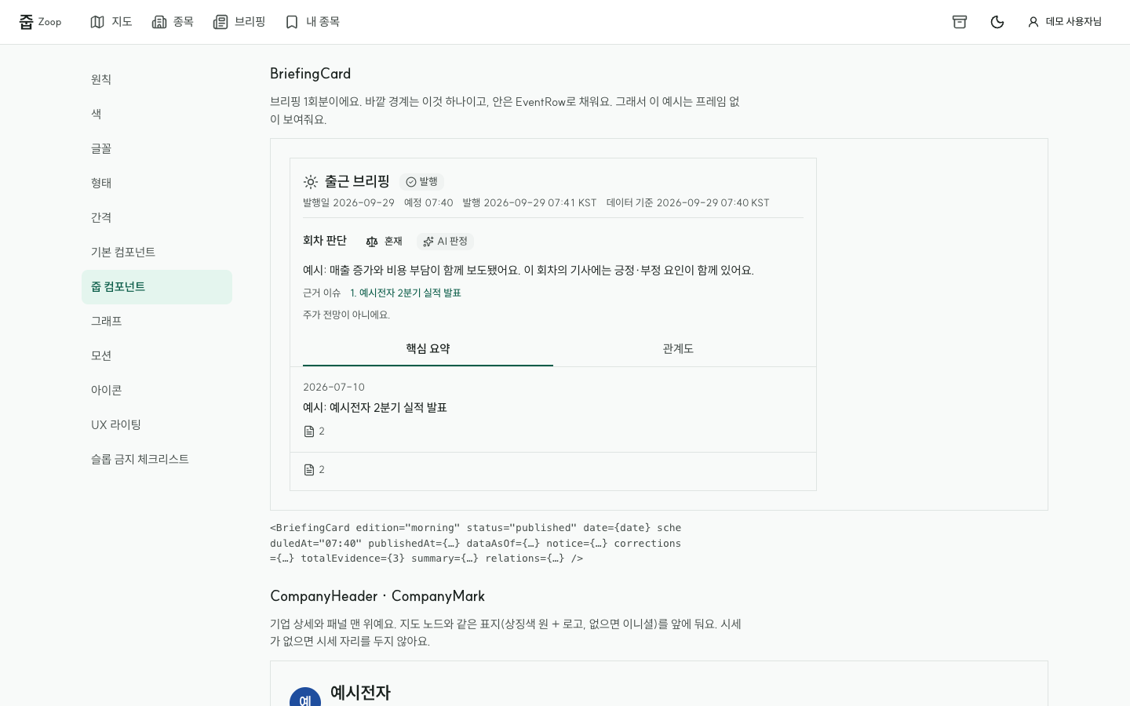
D-SEN-02 회차 판단·디자인시스템 예시
/design-system#c-briefing
예시·데이터 한계
디자인시스템 예시이며 데모 브리핑에는 outlook 값이 없어요. 회차 판단과 사유는 발행 시 고정하며 주가 전망이 아니에요.
진입 조건
디자인시스템 BriefingCard 예시
1
누르면
1 회차 판단 예시의 근거를 열어요 → D-SEN-02
2 회차 본문의 예시 이슈로 이동해요 → D-SEN-02
3 예시 회차의 관계도 탭을 보여줘요 → D-SEN-02
2
3
상태
현재 캡처: 부분 실패 · 받은 영역 유지
구현 상태: 디자인시스템 예시 · 판정 근거 펼침 · null은 숨김
코드 근거: components/domain/status-labels.tsx · components/domain/briefing-outlook.tsx
명세
FS028 · FS029 · FS030 / 요구 28·29·30
줍 화면계획서 v2.1 · 프로토타입 기준
60
Notes:
캡처 출처: D-SEN-02.png
좌표·클릭 후 실제 화면: D-SEN-02.json
본문으로 건너뛰기
줍
Zoop
지도
종목
브리핑
내 종목
데모 사용자님
원칙
색
글꼴
형태
간격
기본 컴포넌트
줍 컴포넌트
그래프
모션
아이콘
UX 라이팅
슬롭 금지 체크리스트
줍 디자인시스템
화면을 만들 때 쓰는 색, 글꼴, 간격과 컴포넌트를 모았어요. 아래 컴포넌트는 앱 코드 그대로이고, 기업·기사 내용은 모두 예시예요. 라이트와 다크는 오른쪽 위 테마 버튼으로 바꿔 보세요.
원칙
근거가 먼저예요. 기사 인용과 출처 없이 주장하지 않아요.
없는 값은 지어내지 않아요. 시세·감성·AI 요약이 없으면 그 자리를 아예 그리지 않아요(‘준비 중’ 글자도 쓰지 않아요).
색만으로 뜻을 전하지 않아요. 부호, 선 모양, 글자를 함께 써요.
화면 대부분은 회색이에요. 브랜드 색은 주 행동 버튼 1개와 선택 상태에, 기업 상징색은 지도 노드와 기업 표지에만 써요.
상자를 겹치지 않아요. 행, 구분선, 여백으로 묶어요.
메타 문구는 글자 대신 아이콘으로. 설명이 필요하면 아이콘을 누르면 열려요(툴팁 + 팝오버).
색
Tailwind 클래스는 용도 뒤에 토큰 이름을 붙여요(bg-surface-raised, text-text-secondary). 대비는 글자 4.5:1, 선·테두리 3:1 이상이면 통과예요.
색 토큰의 라이트·다크 값과 명도 대비
이름 라이트 다크 대비 (라이트 · 다크)
브랜드
brand-primary
주 행동 버튼 1개, 선택된 탭·행 표시
#0A5C48
#47A189
7.96 · 5.67
surface-raised 위, 기준 4.5:1 통과
brand-primary-hover
주 행동 버튼에 마우스를 올렸을 때
#0E7059
#58B198
6.03 · 7.18
brand-primary-foreground 위, 기준 4.5:1 통과
brand-primary-active
주 행동 버튼을 누르는 동안
#074838
#36927A
10.54 · 4.88
brand-primary-foreground 위, 기준 4.5:1 통과
brand-primary-foreground
브랜드 바탕 위 글자·아이콘
#FFFFFF
#0A1612
7.96 · 5.92
brand-primary 위, 기준 4.5:1 통과
바탕
surface-base
앱 바탕, 지도 캔버스
#F8FAF9
#0E1110
바탕·구분선이라 기준 없음
surface-raised
헤더, 패널, 목록 바탕
#FFFFFF
#161918
바탕·구분선이라 기준 없음
surface-overlay
시트, 다이얼로그, 팝오버처럼 떠 있는 면
#FFFFFF
#1D2220
바탕·구분선이라 기준 없음
surface-sunken
입력창 안, 배지 바탕, 눌린 면
#F0F3F2
#090C0B
바탕·구분선이라 기준 없음
surface-selected
선택된 행·항목 바탕
#E4F5EE
#1A2A25
바탕·구분선이라 기준 없음
선
border-subtle
행과 영역 사이 구분선
#DFE4E2
#2B2F2D
바탕·구분선이라 기준 없음
border-strong
표 머리글 아래처럼 조금 더 뚜렷한 구분선
#C2C9C6
#3E4442
바탕·구분선이라 기준 없음
border-control
입력창·버튼처럼 누를 수 있는 것의 테두리
#818885
#6B726F
3.62 · 3.59
surface-raised 위, 기준 3:1 통과
border-focus
키보드 포커스 링
#0A5C48
#47A189
7.96 · 5.67
surface-raised 위, 기준 3:1 통과
글자
text-primary
제목, 본문
#19201D
#ECEFEE
16.59 · 15.30
surface-raised 위, 기준 4.5:1 통과
text-secondary
보조 설명, 시각, 출처
#474F4C
#BABFBD
8.43 · 9.50
surface-raised 위, 기준 4.5:1 통과
text-tertiary
플레이스홀더, 비활성 글자
#636B68
#979D9A
5.48 · 6.41
surface-raised 위, 기준 4.5:1 통과
text-inverse
어두운 바탕 위 글자
#FFFFFF
#0E1110
16.59 · 16.40
text-primary 위, 기준 4.5:1 통과
상태
up
상승(▲ + 부호와 함께)
#BE222A
#EB827B
6.08 · 6.75
surface-raised 위, 기준 4.5:1 통과
down
하락(▼ − 부호와 함께)
#145EC1
#79A6E9
6.17 · 7.12
surface-raised 위, 기준 4.5:1 통과
warning
원문 대조 필요 같은 확인 요청
#915C08
#D9AF75
5.03 · 9.67
surface-sunken 위, 기준 4.5:1 통과
error
오류, 입력 오류 문장
#B21F41
#EA808A
5.94 · 7.44
surface-sunken 위, 기준 4.5:1 통과
그래프
graph-node-issue
사건 노드 범주색(원 + 번개 아이콘)
#4B5652
#7C8985
7.28 · 5.22
surface-base 위, 기준 3:1 통과
graph-node-glyph
사건 노드 안 아이콘
#FFFFFF
#0E1110
7.63 · 5.22
graph-node-issue 위, 기준 3:1 통과
graph-node-mark
보유·관심 기업 노드의 3px 바깥 테두리
#19201D
#ECEFEE
15.83 · 16.40
surface-base 위, 기준 3:1 통과
graph-company-fallback-1
상징색 없는 기업 폴백 1~8(company_id 해시). 두 테마 모두 흰 이니셜과 4.9:1 이상
#2F6F9F
#2F6F9F
바탕·구분선이라 기준 없음
graph-company-fallback-2
폴백 2
#8A5A2B
#8A5A2B
바탕·구분선이라 기준 없음
graph-company-fallback-3
폴백 3
#6B4FA0
#6B4FA0
바탕·구분선이라 기준 없음
graph-company-fallback-4
폴백 4
#2E7D5B
#2E7D5B
바탕·구분선이라 기준 없음
graph-company-fallback-5
폴백 5
#A2463F
#A2463F
바탕·구분선이라 기준 없음
graph-company-fallback-6
폴백 6
#5B6B2A
#5B6B2A
바탕·구분선이라 기준 없음
graph-company-fallback-7
폴백 7
#2B7A85
#2B7A85
바탕·구분선이라 기준 없음
graph-company-fallback-8
폴백 8
#8E4A78
#8E4A78
바탕·구분선이라 기준 없음
graph-focus-ring
선택한 노드의 실선 링
#0A5C48
#47A189
7.60 · 6.08
surface-base 위, 기준 3:1 통과
graph-edge-involves
직접 관련 선
#2D6359
#83AFA6
6.59 · 7.82
surface-base 위, 기준 3:1 통과
graph-edge-structurally-related
구조적 관련 선
#626B68
#8D9491
5.24 · 6.13
surface-base 위, 기준 3:1 통과
graph-edge-follows
후속 사건 선
#895F34
#C8A47A
5.34 · 8.18
surface-base 위, 기준 3:1 통과
graph-edge-shares-issue
사건 공유(파생) 선. 일부러 흐리게 둬요
#858B88
#6D7371
3.31 · 3.92
surface-base 위, 기준 3:1 통과
graph-edge-label
선 가운데 관계 요약 글자
#474F4C
#BABFBD
8.04 · 10.19
surface-base 위, 기준 4.5:1 통과
그래프 노드를 흐리게 할 때는 색 대신 불투명도 0.22(graph-dimmed-opacity)를 써요. 값의 원본은 docs/design/tokens.json이에요.
글꼴
SUIT Variable 한 가지만 써요. 크기는 6단계뿐이고, 제목과 본문은 크기와 굵기 차이로 구분해요.
text-2xl · 28px
Bold 700
내 종목 지도
화면 대표 제목. 화면에 한 번만 써요.
text-xl · 22px
Semibold 600 · Bold 700
예시전자 2분기 실적 발표
패널·다이얼로그 제목, 주요 수치
text-lg · 18px
Semibold 600
관련 사건
섹션 제목, 기업명
text-md · 16px
Regular 400 · Medium 500
관심 종목을 검색해 보세요
모바일 본문, 입력창(아이폰 확대 방지)
text-base · 15px
Regular 400
예시전자는 2분기 메모리 실적을 발표했어요.
데스크톱 본문, 목록 행
text-sm · 13px
Regular 400
예시일보 · 2026.07.10 09:20
출처, 시각, 고지. 이보다 작은 글자는 쓰지 않아요.
본문 한 줄은 한글 40자 안팎에서 끊어요(max-w-prose). 너무 길면 다음 줄을 찾기 어려워요.
굵기는 4가지만 써요. 본문 400, 강조 500, 제목 600, 화면 제목 700.
13px보다 작은 글자는 쓰지 않아요. 출처와 고지도 13px이에요.
숫자는 자릿수를 맞춰요 (tnum)
가격·등락률·날짜에는 고정폭 숫자(tabular-nums)를 켜요. 앱 전체에 기본으로 켜져 있어서, 숫자가 바뀌어도 폭이 흔들리지 않아요.
끔
1,111.11
88,888.80
+12.30%
켬 (기본)
1,111.11
88,888.80
+12.30%
글꼴 순서: "SUIT Variable", SUIT, -apple-system, BlinkMacSystemFont, "Apple SD Gothic Neo", "Malgun Gothic", system-ui, sans-serif. SUIT에 없는 드문 한글은 뒤의 시스템 글꼴로 보여요.
형태
둥근 모서리는 누를 수 있는 컨트롤과 떠 있는 면에만 줘요. 목록과 섹션은 각지게 두고 구분선으로 나눠요.
rounded-none · 0px
목록 행, 섹션, 패널 안 항목, 표, 지도 캔버스
쓰지 않는 곳: 버튼, 팝오버
rounded-sm · 8px
버튼, 입력창, 세그먼트 선택 배경
쓰지 않는 곳: 카드 틀, 목록 행
rounded-lg · 16px
바텀시트 위 모서리, 다이얼로그, 토스트, 팝오버
쓰지 않는 곳: 일반 패널, 안쪽 항목
rounded-full · 9999px
원형 조작 버튼, 스위치 손잡이, 기업 노드
쓰지 않는 곳: 상태 배지, 목록 항목
그림자는 시트, 다이얼로그, 팝오버, 토스트처럼 떠 있는 면에만 줘요. 그림자를 준 면에는 테두리를 같이 주지 않아요.
16px 시트 안의 버튼은 8px을 유지해요. 안쪽 모서리가 바깥보다 둥글면 어색해 보여요.
간격
간격은 4px 단위예요. Tailwind에서 p-4는 16px(4 × 4px)이에요. 누르는 영역은 항상 44×44px 이상이에요.
1 · 4px
아이콘과 글자 사이
2 · 8px
배지·버튼끼리
3 · 12px
목록 행 위아래
4 · 16px
모바일 화면 좌우, 행 좌우
5 · 20px
6 · 24px
데스크톱 화면 좌우
8 · 32px
묶음과 묶음 사이
10 · 40px
섹션 사이
12 · 48px
앱 바 높이, 행 최소 높이
16 · 64px
기본 컴포넌트
어느 화면에서나 쓰는 부품이에요. 새 화면을 만들 때 직접 스타일을 쓰기 전에 여기서 먼저 찾아요.
Button
한 번의 행동을 실행해요. 글자에는 누른 뒤 결과를 적어요. primary는 화면에 하나만 두니, 이 페이지의 primary도 아래 하나뿐이에요.
종류
관심 종목 저장하기
근거 보기
지도 설정
원문 열기
상태
비활성
저장하는 중
크기
작게
보통
크게
코드:
<Button variant="secondary" onClick={openEvidence}>근거 보기</Button>
Input
검색어와 질문을 받아요. 라벨은 항상 연결하고(숨겨도 돼요), 오류는 빨간 테두리와 함께 문장으로 알려요.
기본
기업 이름이나 종목 코드를 입력해요
검색
오류
관심 종목을 1개 이상 골라 주세요.
비활성
코드:
<Input label="종목 검색" variant="search" value={q} onChange={…} onClear={…} />
Select
선택지가 5개 이상일 때 써요. 2~4개면 Segmented가 더 빨라요.
기간
1주일
비활성
전체
코드:
<Select label="기간" value={period} onValueChange={setPeriod} options={periods} />
Segmented
같은 내용을 보는 방식을 바꿔요(지도 ↔ 목록). 아래 내용 영역이 따로 없어요. 선택 표시는 고른 칸으로 미끄러져요(200ms). 못 쓰는 선택지는 이유를 알려줘요.
기본
지도
목록
비활성
시장 전체
내 종목
코드:
<Segmented aria-label="보기 방식" value={view} onValueChange={setView} options={[…]} />
Tabs
같은 대상의 다른 내용을 나눠 보여줘요. 최대 4개, 폭을 똑같이 나눠요. 밑줄은 고른 탭으로 미끄러지고, 좌우 방향키로 옮겨요.
관련 사건
연결
AI에게 묻기
예시전자와 연결된 사건 3건이 여기에 보여요.
코드:
<Tabs defaultValue="events"><TabsList>…</TabsList><TabsContent value="events">…</TabsContent></Tabs>
Dialog · Sheet · BottomSheet
Dialog는 짧은 확인, Sheet는 근거처럼 긴 내용이에요. Sheet는 데스크톱에서 오른쪽 패널, 모바일에서 자동으로 BottomSheet가 돼요. Esc나 [닫기]로 닫고, 닫으면 연 버튼으로 포커스가 돌아와요.
Dialog 열기
Sheet 열기
BottomSheet 열기
코드:
<Sheet open={open} onOpenChange={setOpen} title="근거" closeLabel="근거 창 닫기">…</Sheet>
Popover · Tooltip
Popover는 눌러서 여는 짧은 설명이라 터치에서도 돼요. Tooltip은 마우스를 올리거나 포커스할 때만 보여서, 꼭 필요한 정보는 넣지 않아요.
사건 공유가 뭔가요?
마우스를 올려 보세요
코드:
<Popover label="사건 공유 설명" trigger={<Button variant="link">사건 공유가 뭔가요?</Button>}>…</Popover>
Toast
결과를 한 문장으로 알려요. 3초 뒤 사라지고, 경고는 5초 보여요. 오류는 Toast 말고 ErrorState로 보여줘요.
기본 알림
성공 알림
경고 알림
코드:
const toast = useToast(); toast({ title: "관심 종목을 저장했어요", tone: "success" })
Skeleton
불러오는 동안 실제 내용과 같은 모양의 자리를 먼저 보여줘서 화면이 흔들리지 않게 해요.
예시 사건을 불러오는 중이에요
예시 글을 불러오는 중이에요
코드:
<SkeletonRows count={3} label="사건을 불러오는 중이에요" />
EmptyState
오류가 아니라 정말 없을 때 써요. 지금 상태 한 문장과 다음 행동을 함께 줘요.
아직 고른 관심 종목이 없어요
관심 종목을 고르면 그 기업 주변 사건을 지도로 보여줘요.
관심 종목 고르기
코드:
<EmptyState title="아직 고른 관심 종목이 없어요" action={<Button …>종목 고르기</Button>} />
ErrorState
불러오기에 실패했을 때 써요. 빈 목록처럼 보여주면 안 돼요. [다시 시도]를 꼭 넣고, 오류 코드는 [자세히] 안에 둬요.
정보를 불러오지 못했어요
서버에 연결할 수 없어요. 잠시 후 다시 시도해 주세요.
자세히
다시 시도
좁은 자리(compact)
일시적인 서버 문제예요. 잠시 후 다시 시도해 주세요.
자세히
다시 시도
코드:
<ErrorState error={error} onRetry={refetch} />
Badge
누를 수 없는 상태 표시예요. 한 행에 1~2개까지만 달고, 누르는 필터는 Button이나 Segmented로 만들어요.
종류
보유
원문 대조 필요
불러오지 못함
코드:
<Badge variant="warning">원문 대조 필요</Badge>
ListRow
카드 대신 쓰는 목록 행이에요. 링크면 to, 같은 화면에서 고르면 onClick, 둘 다 없으면 누를 수 없는 행이에요. <li> 안에 넣어요.
예
예시전자
관심 종목
예
예시반도체
보유 종목
예시소재
누를 수 없는 행
코드:
<li><ListRow leading={<CompanyMark … />} title="예시전자" description="관심 종목" selected onClick={select} /></li>
SectionHeader
목록의 머리글이에요. 앞에 종류 아이콘을 두고, 설명은 오른쪽 정보 아이콘 안에 넣어요(제목 밑에 설명문을 늘어놓지 않아요).
관련 사건
코드:
<SectionHeader icon={Zap} title="관련 사건" action={<IconHint icon={Info} label="직접 관련">…</IconHint>} />
AppBar · BottomTabBar
모바일(768px 이하) 위아래 고정 바예요. 앱 셸이 이미 쓰고 있어서 화면에서는 따로 넣지 않아요. AI 탭은 화면을 옮기지 않고 AI 질문 창을 열어요. 아래는 390px 폭 예시예요.
줍
예시 화면
지도
브리핑
AI
내 종목
코드:
<BottomTabBar tabs={[{ to: "/", label: "지도", icon: MapIcon, end: true }, …, { id: "ai", label: "AI", icon: Sparkles, onPress: openScreenChat, open: chatOpen }, …]} />
줍 컴포넌트
줍에만 있는 부품이에요. 근거와 출처를 정직하게 보여주고, 없는 값은 지어내지 않아요.
SourceIndicator
지금 데이터가 실제 기사인지 합성 데이터인지 글자 없이 아이콘 하나로 알려요. 앱 헤더와 근거 창 두 곳에만 둬요. 올리면 툴팁, 누르면 한 문장 설명이 열리고, 스크린리더는 ‘데이터 출처: 합성 데이터’처럼 읽어요.
종류
연결 끊김
데이터 출처 라벨과 설명
라벨 툴팁·스크린리더 이름
데이터 출처: 실제 기사 검증 절차를 통과한 기사예요. 사실이나 투자 성과를 보증하지 않아요.
데이터 출처: 실제 기사 · 저장본 검증 절차를 통과한 기사를 저장한 시점 기준으로 보여줘요.
데이터 출처: 합성 데이터 화면 확인용으로 만든 가상의 기사와 기업이에요.
코드:
<SourceIndicator kind={health.datasetKind} />
IconHint · IconCount
설명문·부제·메타 라벨 대신 아이콘 하나로 보여줘요. 올리면 툴팁(한 줄), 누르면 팝오버(짧은 설명). 개수 메타는 아이콘 + 숫자예요. 아이콘만 있는 컨트롤은 반드시 aria-label과 툴팁을 가져요.
힌트
개수
보도 기사
3
근거 문서
2
코드:
<IconHint icon={CalendarClock} label="발행 시각 미확정"><p>예정 시각은 바뀔 수 있어요.</p></IconHint> <IconCount icon={Newspaper} label="보도 기사" count={3} />
PriceChange · SentimentLabel
등락은 색, 부호, ▲▼를 함께 써요. 금액과 등락률은 받은 통화 그대로 쓰고, 값이 없으면 아무것도 그리지 않아요. 기사 판정은 중성 글자와 아이콘으로 구분하고 누르면 근거를 열어요. 아래 숫자와 판정은 예시예요.
등락률
▲ +2.34%
상승
▼ -1.50%
하락
0.00%
보합
null → (그리지 않음)
금액 + 등락률
▲ +5,250원 (+1.96%)
상승
▼ -$13.61 (-1.84%)
하락
판정 예시
긍정
AI 판정
부정
AI 판정
혼재
AI 판정
판단 보류
AI 판정
코드:
<PriceChange change={quote.change} changePercent={quote.changeRate * 100} currency={quote.currency} />
DisclaimerNote
투자 권유가 아니라는 고지예요. 브리핑과 기업 상세 맨 아래에 13px 한 줄로 둬요. 이 페이지의 고지도 여기 하나예요.
본 정보는 참고용이며 투자 권유가 아니에요.
코드:
<DisclaimerNote />
EventRow
사건 1건을 카드 없이 한 행으로 보여줘요. 날짜 줄에 아이콘 메타(관계 선 견본·보도 기사 수)를 붙이고, 제목과 근거 버튼이 이어져요.
2026-07-10
보도 기사
3
예시: 예시전자 2분기 실적 발표
근거 2건 보기
AI에게 묻기
발생 시각 미상
예시: 시각이 확인되지 않은 사건
근거
0
코드:
<EventRow title={event.title} eventTime={event.eventTime} timePrecision="day" evidenceCount={3} onShowEvidence={open} meta={<IconCount icon={Newspaper} label="보도 기사" count={3} />} />
BriefingCard
브리핑 1회분이에요. 바깥 경계는 이것 하나이고, 안은 EventRow로 채워요. 그래서 이 예시는 프레임 없이 보여줘요.
출근 브리핑
발행
발행일
2026-09-29
예정
07:40
발행
2026-09-29 07:41 KST
데이터 기준
2026-09-29 07:40 KST
회차 판단
혼재
AI 판정
예시: 매출 증가와 비용 부담이 함께 보도됐어요. 이 회차의 기사에는 긍정·부정 요인이 함께 있어요.
근거 이슈
1. 예시전자 2분기 실적 발표
주가 전망이 아니에요.
핵심 요약
관계도
2026-07-10
예시: 예시전자 2분기 실적 발표
근거
2
근거 문서
2
코드:
<BriefingCard edition="morning" status="published" date={date} scheduledAt="07:40" publishedAt={…} dataAsOf={…} notice={…} corrections={…} totalEvidence={3} summary={…} relations={…} />
CompanyHeader · CompanyMark
기업 상세와 패널 맨 위예요. 지도 노드와 같은 표지(상징색 원 + 로고, 없으면 이니셜)를 앞에 둬요. 시세가 없으면 시세 자리를 두지 않아요.
예
예시전자
예시 업종 · 000000
보유
· 원가 비중 40%
관심
표지
NVIDIA · 상징색 + 로고
A
Amazon · 상징색 + 이니셜(로고 없음)
S
SK하이닉스 · 폴백 팔레트 + 이니셜
Apple · 어두운 상징색: 다크 테마에서 윤곽선
코드:
<CompanyHeader id={c.id} name={c.name} brandColor={c.brandColor} logoUrl={c.logoUrl} ticker={c.ticker} holding={c.holding} watch={c.watch} />
EvidenceList · VerificationBadge
근거가 된 기사 문장을 원문 그대로 인용해요. 출처와 시각을 함께 적고, 원문과 대조하지 못한 인용은 경고로 알려요.
확인 상태
원문 대조 필요
예시일보
·
발행 2026-07-10 09:20 KST
예시전자, 2분기 실적 발표
“예시전자는 2분기 메모리 실적을 7월 10일 발표했다.”
원문을 제공하지 않는 자료입니다
예시경제
·
발행 시각 미상
원문 대조 필요
예시공장 가동 중단
“예시전자는 4월 11일 예시공장 가동을 중단했다.”
원문을 제공하지 않는 자료입니다
코드:
<EvidenceList items={evidence} />
DocumentItem
기업 상세의 근거 문서 한 건이에요. 출처·발행 시각, 제목, 사건과의 관계, 저장한 인용, 원문 링크 순서예요. 원문 링크가 없으면 정해진 문구를 써요. 인용과 출처는 저장한 값이라 원문 사이트가 열리지 않아도 남아요.
예시 뉴스
·
발행 2026-07-10 09:00 KST
예시: 예시전자 2분기 실적 발표
사건을 보도한 기사
“예시전자는 2분기 매출이 늘었다고 밝혔다.”
원문 기사 보기
(새 창에서 열림)
예시 공시
·
발행 2026-07-11 18:00 KST
예시: 원문 링크가 없는 공시 요약
배경을 설명한 기사
원문을 제공하지 않는 자료입니다
코드:
<DocumentItem title={doc.title} publisher={doc.publisher} url={doc.url} publishedAt={doc.publishedAt} relation="사건을 보도한 기사" quotes={quotes} />
AiBadge · AiNotice · AiDisclosure
AI가 만든 글이라는 표시를 한 번, 아래에 한 줄 고지를 둬요. 만든 방법은 링크를 눌러 팝오버로 봐요.
표시
AI 요약
AI가 수집된 기사로 만든 요약이에요. 원문을 대체하지 않아요.
이 요약은 어떻게 만들었나요?
코드:
<AiBadge /> … <AiNotice /> <AiDisclosure sourceScope="근거 3건" asOf={asOf} />
그래프
GraphDB 시각화(Neo4j Browser·Bloom) 관례를 따라요. 모든 노드는 원이고 종류는 색으로 구분해요. 선 가운데에는 관계 요약을 적고, 관계 유형은 선 모양으로 구분해요. 지도에는 항상 같은 내용의 목록이 함께 있어요.
GraphLegend
Neo4j식 라벨 칩이에요. 지도에 있는 종류만 표지 + 이름 + 개수로 보여줘요. onToggle을 주면 노드 종류·관계 유형 칩이 표시 켜기/끄기 버튼(aria-pressed)이 돼요. 꺼도 개수는 그대로고 칩만 흐려져요. 노드 종류는 하나 이상 켜 둬야 해서 마지막 하나는 끌 수 없어요. 연결 없는 사건 묶음은 '사건'을 따라요. 지도는 다시 배치하지 않아요.
보기 전용
기업
3
사건
5
보유
1
관심
1
직접 관련
3
구조적 관련
1
후속 사건
1
사건 공유
1
거르기
기업
3
사건
5
보유
1
관심
1
직접 관련
3
구조적 관련
1
후속 사건
1
사건 공유
1
코드:
<GraphLegend nodes={graph.nodes} edges={graph.edges} hidden={hidden} onToggle={toggle} />
노드
기업: 상징색 원(기본 모델 크기 데스크톱 64px, 모바일 72px, 중심 기업 +12px) 안에 흰색 또는 거의 검정(대비가 큰 쪽) 로고. 화면 최소 지름은 넓게 볼수록 줄어요(배율 0.6배 이상 44px → 0.25배 이하 28px, WCAG 2.2 최소 대상 24px 이상). 로고가 없으면 이니셜, 상징색이 없으면 폴백 팔레트 8색 중 company_id 해시로 고른 색(항상 같은 색).
사건: 범주색 원 하나(graph-node-issue) + 번개 아이콘. 캡션은 원문 대상이나 제목을 최대 두 줄로 줄여요(한글 포함 시 줄당 12자, 그 외 24자). 전체 제목은 상세에서 읽을 수 있어요.
근거 수 배지: 사건 노드 오른쪽 위에 그 사건의 근거 수(그래프 응답 evidenceCount, 사건 상세 근거 수와 같음)를 채운 원으로 붙여요. 숫자는 text-primary 바탕에 surface-base 글자라 두 테마 모두 대비 4.5:1을 넘고, 바깥 바탕색 테두리로 노드와 떨어져 보여요. 숫자가 13px 아래로 작아지지 않게 배율에 반비례해 키우고, 사건 캡션과 같은 0.55배부터 보여요. 캡션 정리로는 숨기지 않아요.
연결 없는 사건 묶음: 그래프에서 선이 하나도 없는 사건(후속 사건 선만 있어도 연결된 것)은 묶음 노드 하나로 모아 지도 가장자리(가로로 긴 화면은 오른쪽, 세로로 긴 화면은 아래)에 둬요. 범주색 원 + 개수 + 이중 테두리, 캡션은 “연결 없는 사건 N”. 기업처럼 축소해도 화면에서 48px을 지켜 개수가 읽혀요. 누르면 상세에 묶인 사건이 최신순으로 나와요. 캔버스 위 투명 버튼으로 키보드·스크린리더(“연결 없는 사건 N건 보기”)도 고를 수 있어요. 목록 보기는 모든 사건을 그대로 보여줘요.
보유·관심: 3px 바깥 테두리(모양 신호). 선택: 3px 브랜드 외곽선(글로우 없음). 배경 대비 3:1이 안 되는 상징색은 얇은 윤곽선.
캡션은 노드 아래, 선 요약은 선을 따라 회전하고 바탕색 배경을 깔아요. 화면 글자는 최소 13px이에요. 사건 캡션은 0.55배, 선 요약은 0.95배 미만에서 숨겨요. 선 160개 초과 시 강조된 선의 요약만 보여요.
캡션 정리: 화면이 멈춘 뒤(140ms) 캡션끼리 또는 캡션과 다른 기업 원이 겹치면 우선순위가 낮은 쪽 캡션만 숨겨요. 순서는 선택·경로·포커스 중심(항상 보임) > 선택의 이웃 기업 > 보유·관심 기업 > 연결 수가 많은 기업 > 묶음 > 사건이에요. 원·배지·선은 그대로이고, 확대하거나 올리거나 고르면 캡션이 다시 보여요.
배치 고정: fcose 난수 씨앗을 고정하고 앱 실행 중에는 데이터별 좌표를 기억해, 새로고침이나 지도 복귀 뒤에도 같은 자리에 그려요. 배치 계산 때 기업은 이름 자리까지 포함한 크기(140)로 셈해요.
선 요약은 12자를 넘으면 말줄임해요. 노드를 고르거나 올리면 연결된 사건이 최신인 선 6개에만 요약이 보이고, 나머지 선은 그 선에 올리거나 눌렀을 때 전체 요약이 보여요. 같은 두 노드 사이의 여러 선은 곡선 간격을 넓혀 요약이 겹치지 않게 해요.
누를 수 있는 선(명세 D03·FS022): 사건 공유(기업 사이)와 후속 사건(사건 사이) 선만 연결선 상세를 열어요. 사건–기업 선(직접 관련·구조적 관련)은 올리면 요약만 보이고 눌러도 아무것도 고르지 않아요. 기업과 사건의 관계는 기업 상세의 [직접 이슈]에서 사건을 눌러 영향 경로로 봐요.
선 4종
위 세 가지는 검증된 관계예요(화살표 = 방향). 사건 공유는 같은 사건 보도에 두 기업이 함께 나왔다는 뜻일 뿐이라, 방향 없이 가장 흐린 점선으로 그려요. 직접 관계가 아니라는 설명은 연결선 상세에서만 해요.
그래프 선 종류별 모양과 뜻
선 모양 뜻 구분
직접 관련
2px 실선 + 화살표 사건 기사에 이 기업이 직접 등장해요. 승인 관계
구조적 관련
2px 파선 + 화살표 기존에 등록된 협력/공급 기준 관계를 바탕으로 연결된 흐름이에요. 승인 관계
후속 사건
1.5px 실선 + 화살표 앞선 사건 뒤에 이어서 보도된 사건이에요. 승인 관계
사건 공유
1.5px 점선, 방향 없음, 낮은 대비 두 기업 사이에 직접적인 계약이 체결된 것은 아니에요. 같은 이슈에서 함께 다뤄진 관계예요. 파생 경로
FocusBar
포커스 모드예요. 기업·사건 상세의 [이 노드 중심으로 보기]로 들어가면 그 노드의 1단계(바로 이어진 노드) 또는 2단계(이웃의 이웃) 이웃만 남기고, 포커스 노드를 제자리에 둔 방사형(1단계는 첫 링, 2단계는 둘째 링)으로 옮겨 사건 캡션과 근거 배지가 읽히는 배율로 맞춰요. 링 안 순서는 원래 지도의 방향을 따르고, 나오면 원래 위치로 돌아가요. 기본은 1단계예요. 들어가기·범위 바꾸기·전체 보기는 주소(?focus=&hops=)에 쌓여 뒤로 가기로 돌아올 수 있어요. 좁은 화면에서는 [전체 보기]가 아이콘이 돼 한 줄을 지켜요.
넓은 화면
예
예시전자 중심
1단계
2단계
전체 보기
좁은 화면
예
예시전자 중심
1단계
2단계
코드:
<FocusBar node={node} hops={1} onHopsChange={setHops} onExit={exit} />
PathBar
두 기업 사이 경로예요. 기업 상세의 [다른 기업과의 연결 보기]에서 지도의 다른 기업을 고르면, 승인된 관계 선만 따라(방향 무시, 사건 공유 파생 선 제외) 가장 적은 단계로 잇는 경로를 강조해요. 나머지는 흐리게 두고 경로 선 요약은 항상 보이며, 상세에는 기업 → 선 요약 → 사건 → … 단계 목록이 나와요. 이어지지 않으면 막대 없이 상세에 '아직 두 기업을 잇는 사건이 없어요.'만 보여요. 주소(?path=A,B)에 쌓여 뒤로 가기로 돌아오고, 포커스와 함께 두지 않아요. 좁은 화면에서는 [경로 단계 보기]로 단계 시트를 열어요. 카메라는 경로(영향 경로 포함)에 맞추되, 넓은 화면에서 미니맵이 있으면 그 위까지만, 좁은 화면에서 상세 시트가 열려 있으면 시트 위 영역에 맞춰요. 아래 지도(작은 예시)에 적용돼요.
예시전자 ↔ 예시소재 경로 보기
코드:
<PathBar from={a} to={b} steps={path.edgeIds.length} onExit={exit} />
GraphModeSwitch · 보유/관심 표시
전체(시장 전체)와 개인화(내 종목: 보유 + 관심) 지도를 바꿔요. 고른 칸이 지금 모드예요. 주소가 없으면 보유·관심이 있는 회원은 개인화로, 아니면 전체로 열려요. 비회원이 개인화를 누르면 자물쇠와 로그인 안내가 나와요. 지도에서 보유는 실선 테두리, 관심은 점선 테두리, 둘 다면 이중 테두리이고 이름 아래에 글자로도 적어요(색만으로 구별하지 않아요). 보유·관심이 모두 없으면 관심 종목 고르기를 안내해요.
회원
시장 전체
내 종목
비회원
시장 전체
내 종목
표시
보유
관심
빈 개인화
아직 보유·관심 종목이 없어요
관심 종목을 고르거나 가상 계좌를 연결하면 내 종목 지도를 보여드려요.
관심 종목 고르기
시장 전체 지도 보기
코드:
<GraphModeSwitch value={mode} onValueChange={setMode} lockedModes={isGuest ? ["personal"] : []} />
GraphTutorialPanel · GraphTutorialSheetBar · 튜토리얼 대상 표시
메인 지도 튜토리얼 5단계(지도 움직이기 → 기업·사건 고르기 → 영향 경로 보기(기업 상세의 [직접 이슈]에서 사건, 또는 기업 사이 선) → 근거 확인 → AI에게 묻기)예요. 사건–기업 선은 누를 수 없으므로 누르라고 하지 않아요(FS022). 비회원의 5단계는 AI 질문이 회원 기능이라는 것과 [로그인]만 안내해요. 패널은 데스크톱에서 왼쪽 목록 자리, 모바일에서 지도 위 흐름 안에 놓여요. 모바일 상세 시트가 열리면 같은 단계의 짧은 안내(번호·한 줄 지시·[다음]/[건너뛰기])가 시트 머리글 아래로 옮겨 가고, 지도에서 해야 하는 단계는 [창 닫기]를 함께 줘요. 단계 알림은 보이는 쪽 하나만 읽어요. 가리킬 대상에는 .tutorial-target(브랜드 점선 테두리)을 붙이고, 키보드 포커스는 실선으로 따로 보여요.
대상 표시
근거 2건 보기
AI에게 묻기
코드:
const t = useGraphTutorial(active, onClose); <GraphTutorialPanel tutorial={t} live={!sheetOpen} /> <GraphExplorer sheetTop={<GraphTutorialSheetBar tutorial={t} onCloseSheet={…} />} />
GraphCanvas · RelationList
force-directed(fcose) 배치예요. 노드를 끌어 옮기고, 올리면 이웃만 선명해지고, 누르면 선택(카메라가 부드럽게 따라감), 두 번 누르면 이웃으로 확대해요. 큰 지도(150개)로 바꿔 라벨이 배율에 따라 줄어드는 모습을 볼 수 있어요. 넓은 화면에서 보이는 노드가 60개를 넘으면 오른쪽 아래에 미니맵(전체 조망 + 보이는 영역 사각형, 끌면 화면이 따라감)이 생겨요. 포인터 전용이라 스크린리더에는 숨기고, 키보드는 확대·축소·화면에 맞추기를 써요. 함께 둔 목록(RelationList)으로 같은 내용을 키보드와 스크린리더로 볼 수 있어요. 아래 인용의 [지도에서 보기]를 누르면 그 근거 id(evidenceIds)를 가진 선과 양 끝 노드만 강조돼요(해당 선이 없으면 그 사건 노드). 근거 창을 닫으면 강조가 풀려요. 위 범례·포커스·경로 예시의 상태가 이 지도에도 적용돼요.
작은 예시(6개)
큰 예시(150개)
기업
3
사건
5
보유
1
관심
1
직접 관련
3
구조적 관련
1
후속 사건
1
사건 공유
1
예시전자 선택됨
기업 3곳
예
예시전자
관심
사건
2
예
예시반도체
보유
사건
1
예
예시소재
사건
1
사건 5건
2026-07-10
예시: 2분기 실적 발표
관련 기업:
예시전자, 예시반도체
발생 시각 미상
예시: 공장 가동 중단
관련 기업:
예시소재
발생 시각 미상
예시: 가동 재개 보도
관련 기업:
예시전자
발생 시각 미상
예시: 신제품 공개
발생 시각 미상
예시: 인사 발표
예시일보
·
발행 2026-07-10 09:20 KST
예시전자, 2분기 실적 발표
“예시전자는 2분기 메모리 실적을 7월 10일 발표했다.”
원문을 제공하지 않는 자료입니다
지도에서 보기
예시경제
·
발행 시각 미상
원문 대조 필요
예시공장 가동 중단
“예시전자는 4월 11일 예시공장 가동을 중단했다.”
원문을 제공하지 않는 자료입니다
지도에서 보기
코드:
<GraphCanvas nodes={nodes} edges={edges} selection={sel} onSelect={setSel} ariaLabel="…" groupIsolated focus={focus} hidden={hidden} evidence={highlight} path={path} />
모션
당근 SEED의 모션 값(seed-design.io/foundations/motion)을 그대로 옮겼어요. 200ms 이하는 마이크로, 넘으면 매크로예요. transform과 opacity만 움직이고 튀는 오버슈트는 쓰지 않아요. 동작 줄이기를 켜면 모두 즉시 바뀌어요.
모션 토큰 값과 쓰는 곳
토큰 값 쓰는 곳
duration.d4 200ms 세그먼트 선택 표시가 미끄러질 때
duration.fast 150ms 호버·눌림 색 전환, 눌림 축소, 팝오버·툴팁 등장
duration.exit 200ms 시트·다이얼로그·토스트 퇴장
duration.normal 250ms 화면 전환, 시트·다이얼로그·토스트 진입, 탭 밑줄 이동, 목록 첫 표시
duration.slow 300ms 데스크톱 오른쪽 시트 진입, 그래프 선택 시 카메라 이동
duration.graph-layout 600ms 그래프 초기 배치·모드 전환 재배치
duration.stagger 30ms 목록 행 사이 지연(8행까지)
easing.standard cubic-bezier(0.35, 0, 0.35, 1) 제자리 이동(세그먼트·탭 표시, 그래프 카메라), 색 전환
easing.enter cubic-bezier(0, 0, 0.15, 1) 나타날 때, 눌림 축소
easing.exit cubic-bezier(0.35, 0, 1, 1) 사라질 때
easing.enter-expressive cubic-bezier(0.03, 0.4, 0.1, 1) 그래프 노드가 퍼져 나오는 첫 배치
눌림 축소 · 목록 첫 표시
누를 수 있는 것은 눌리는 동안 세로로 2px 줄어요(SEED Feedback/Scale, pressable). 목록은 처음 보일 때 행이 30ms 간격으로 떠올라요(stagger). 시트·다이얼로그의 진입·퇴장은 위 ‘Dialog · Sheet · BottomSheet’에서 열고 닫아 보세요.
눌림
주 행동
보조 행동
목록 다시 보이기
예
예시전자
예
예시반도체
예
예시소재
예
예시화학
코드:
<button className="pressable">…</button> <ul className="stagger">…</ul>
아이콘
lucide 아이콘을 글자 옆에 그대로 둬요(상자에 가두지 않아요). 같은 뜻에는 앱 전체에서 같은 아이콘을 써요. 아이콘만 있는 컨트롤은 aria-label과 툴팁이 필수예요.
아이콘과 뜻
아이콘 뜻
Map
지도 탭
Newspaper
브리핑 탭, 보도 기사 수
Bookmark
내 종목 탭
Globe
시장 전체 모드
Star
관심 종목(모드·배지·섹션)
Wallet
내 자산·보유 종목
Building2
기업(범례·섹션)
Zap
사건(노드·범례·섹션). 앱 전체에서 사건은 번개
Link2
지도의 연결·연결된 두 대상
FileText
근거 문서
ShieldCheck
데이터 출처: 실제 기사(검증 통과)
FlaskConical
데이터 출처: 합성 데이터
Sparkles
AI가 만든 글
MessageCircleQuestion
AI에게 묻기, 추천 질문
CalendarClock
발행 시각 미확정
Clock
기준 시각
Info
관계 유형·편성 기준 설명(누르면 팝오버)
ArrowUpRight
기업 상세로 이동
UX 라이팅
금융을 잘 몰라도 부담 없이 읽히게 써요. 투자를 권하거나 원인을 단정하지 않아요.
라이팅 규칙과 고친 예
규칙 이렇게 쓰지 않아요 이렇게 써요
해요체로 써요 확인되었습니다 확인했어요
해야 할 일을 긍정형으로 기업이 선택되지 않았습니다 기업을 골라 주세요
없어도 뜻이 통하는 말은 빼요 해당 기능을 이용하시려면 로그인을 진행해 주시기 바랍니다 로그인하면 쓸 수 있어요
기술 사정은 설명하지 않아요 브라우저 저장소를 초기화해요 (문장을 쓰지 않아요)
버튼에는 누른 뒤 결과를 적어요 확인 내 종목 지도 보기
오류는 상황 + 이유 + 해결책 오류가 발생했습니다 네트워크 연결이 불안정해요. 잠시 후 다시 시도해 주세요.
창을 닫는 버튼은 [닫기] 취소 닫기
금지어
쓰지 않는 표현과 대신 쓰는 표현
쓰지 않는 말 이유 대신
무조건 상승, 급등 예상 이익을 보장하는 것처럼 읽혀요 관련 사건이 보도됐어요
지금이 매수 타이밍 매매를 권하는 말이에요 관련 보도를 확인해 보세요
목표가, 상승 확률 85% 없는 수치를 지어낸 거예요 (값이 없으면 그 자리를 그리지 않아요)
~때문에 주가가 올랐다 원인을 단정해요 ~ 이후 함께 보도됐어요
국내 1위, 최고의 종목 근거 없는 최상급이에요 기준을 함께 적어요 (예: 시가총액 기준)
BFF, PoC, Mock 개발 내부 용어예요 화면에 쓰지 않아요
announced 내부 상태값이에요 보도 언급
Node, Edge 개발 용어예요 기업·사건, 연결
슬롭 금지 체크리스트
화면을 만들거나 리뷰할 때 14가지를 확인해요. 하나라도 걸리면 고쳐요.
카드 안에 카드를 넣지 않았나요? 행과 구분선으로 펼쳐요.
한 요소에 테두리와 그림자를 같이 주지 않았나요?
카드·패널 왼쪽에 두꺼운 색 줄을 긋지 않았나요?
아이콘을 둥근 상자 안에 가두지 않았나요? 아이콘은 글자 옆에 그대로 둬요.
지도나 배경에 뜻 없는 점·격자 무늬를 깔지 않았나요?
다크 테마 노드·버튼 주위에 번지는 빛(글로우)을 넣지 않았나요?
제목 위에 '방식 1' 같은 알약 라벨을 달지 않았나요?
390px 화면에서 가로 스크롤이 생기지 않나요? (scrollWidth ≤ 390)
아이콘만 있는 컨트롤에 aria-label과 툴팁이 있나요?
‘준비 중’, ‘합성 데이터’ 같은 메타 문구를 글자로 늘어놓지 않았나요? 없는 값은 자리를 빼고, 출처는 아이콘으로.
개발 내부 용어가 화면에 보이지 않나요?
데이터에 없는 시세, 상승 확률, 감성 점수를 지어내지 않았나요?
튜토리얼이 대상을 덮지 않나요? 패널은 목록 자리·지도 위 흐름에 두고, 대상은 점선 테두리로만 가리켜요. 직접 해 보면 넘어가고 [다음]·[건너뛰기]는 늘 있어요.

Slide 61
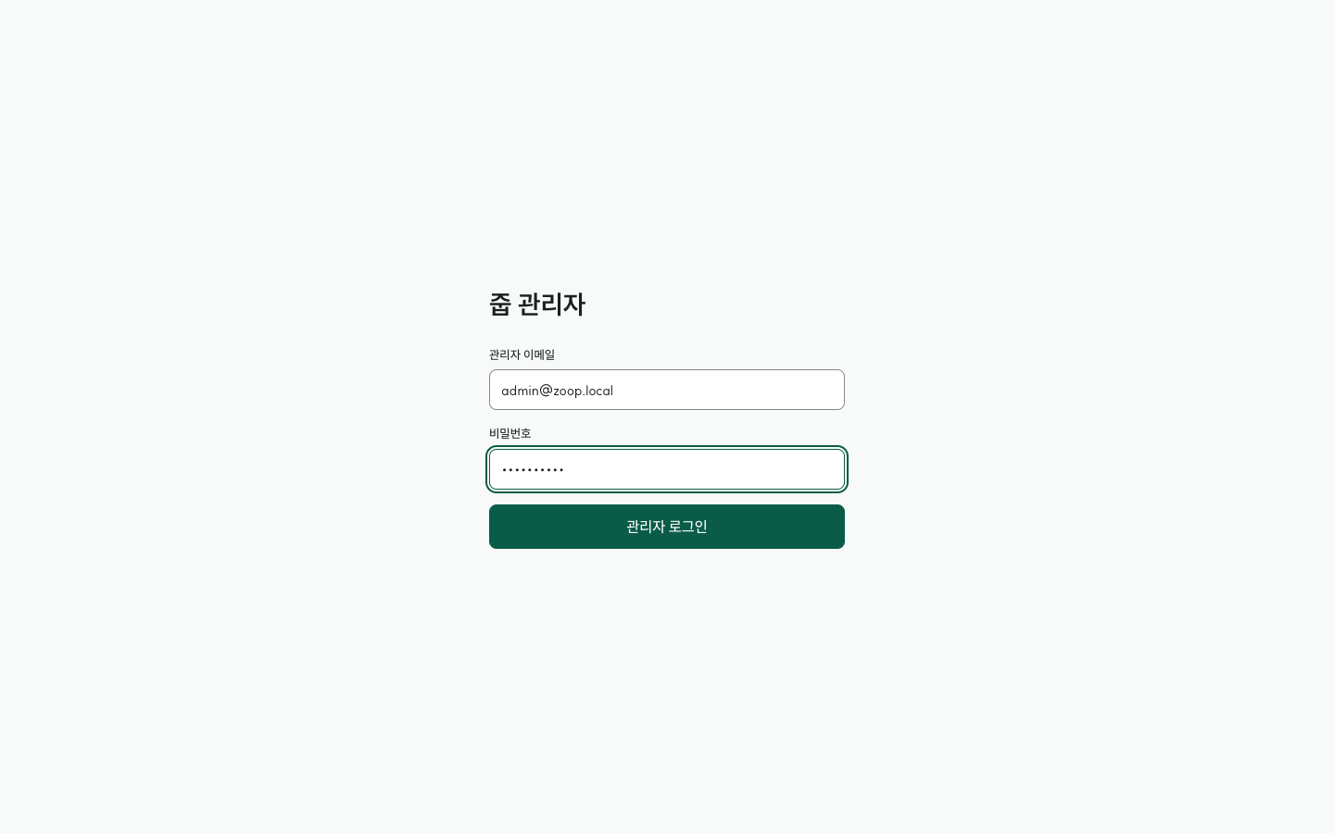
A-ADM-05c 관리자 로그인
/admin/login
진입 조건
관리자 세션이 없는 /admin 진입
누르면
1 관리자 세션을 만들고 운영 대시보드로 들어가요. → A-ADM-01
2 관리자 이메일을 입력해요 → A-ADM-05c
3 비밀번호를 가려 입력해요 → A-ADM-05c
상태
현재 캡처: 기본
구현 상태: 입력 누락 · 인증·권한 실패 · 세션 만료
코드 근거: admin/pages/login.tsx · admin/session.tsx
2
3
명세
FS073 · NFS001 / 요구 54·85
1
줍 화면계획서 v2.1 · 프로토타입 기준
61
Notes:
캡처 출처: A-ADM-05c.png
좌표·클릭 후 실제 화면: A-ADM-05c.json
줍 관리자
관리자 이메일
비밀번호
관리자 로그인

Slide 62

A-ADM-01 운영 대시보드
/admin
진입 조건
관리자 로그인 후 전용 메뉴
1
누르면
1 관리자 메뉴의 해당 운영 화면을 열어요. → A-ADM-03
2 브리핑 회차 운영을 열어요 → A-ADM-04
3 이용 통계를 열어요 → A-ADM-02
4 회원 활동 목록을 열어요 → A-ADM-05
2
3
4
상태
현재 캡처: 기본
구현 상태: 조회 중 · 조건에 맞는 자료 없음 · 영역 오류
관리자 세션 없음·만료 → 로그인
코드 근거: admin/pages/dashboard.tsx · admin/session.tsx
명세
FS072 / 요구 84
줍 화면계획서 v2.1 · 프로토타입 기준
62
Notes:
캡처 출처: A-ADM-01.png
좌표·클릭 후 실제 화면: A-ADM-01.json
본문으로 건너뛰기
줍
관리자
대시보드
이슈 관제
AI 운영
브리핑 운영
이용 통계
선호도
회원 관리
감사 로그
데모 관리자
로그아웃
대시보드
갱신 2026-10-06 12:43:56
검수 대기
260건
통과 102 · 보류 304 · 폐기 1
사용자에게 보이는 그래프
v1
2026-10-01 20:27 게시 · 검수 11건 반영
자동 검수 규칙 R1@2 켜짐 · 게시 사건 43건
GraphDB 반영
반영됨
대기 작업 0건
작업
실행 0 · 대기 0
24시간 실패 0건
AI 요청(7일)
28건
성공 28 · 실패 0
최근 브리핑 회차
브리핑 운영
브리핑 회차 목록
회차 상태 데이터 기준 시점
2026-10-06 출근
발행됨 2026-10-06 07:40
2026-10-05 퇴근
발행됨 2026-10-05 18:10
2026-10-05 출근
발행됨 2026-10-05 07:40
2026-10-04 퇴근
발행됨 2026-10-04 18:10
최근 작업
작업 관제
아직 실행한 작업이 없어요.
AI 기능별 요청(7일)
AI 운영
AI 기능별 요청
기능 요청 실패
AI 챗봇 2 0
뉴스 분석(PoC 파이프라인) 0 0
출퇴근 브리핑 26 0
기업별 문서 판정 0 0
브리핑 회차 판정 0 0
이용 현황
감사 로그
등록 회원
3
회원 접속 세션
8
비회원 0
감사 기록(24시간)
3
이용·선호도(7일)
이용 통계
선호도
회원 관리
활성 사용자
4명
노드 클릭률
40.5%
15 / 37노출
브리핑 조회율
표본 부족
0 / 4명(분모 5 미만이라 비율 숨김)
AI 질문 이용률
표본 부족
1 / 4명(분모 5 미만이라 비율 숨김)
AI 좋아요 비율
표본 부족
좋아요 0 · 싫어요 0
등록 회원
3명
차단 0명

Slide 63

A-ADM-02 통계·AI 품질
/admin/stats
3
진입 조건
2
관리자 로그인 후 전용 메뉴
누르면
1 관리자 메뉴의 해당 운영 화면을 열어요. → A-ADM-02b
2 기업별 활동 순위를 보여줘요 → A-ADM-02
3 최근 30일로 집계 범위를 바꿔요 → A-ADM-02
1
상태
현재 캡처: 기본
구현 상태: 집계 조회 중·실패 · 표본 부족 · 활동 없음
코드 근거: admin/pages/stats.tsx · admin/session.tsx
명세
FS065 / 요구 77
줍 화면계획서 v2.1 · 프로토타입 기준
63
Notes:
캡처 출처: A-ADM-02.png
좌표·클릭 후 실제 화면: A-ADM-02.json
본문으로 건너뛰기
줍
관리자
대시보드
이슈 관제
AI 운영
브리핑 운영
이용 통계
선호도
회원 관리
감사 로그
데모 관리자
로그아웃
이용 통계
7일
30일
전체
요약
종목 순위
집계 시각 2026-10-06 12:44:13 · 비율은 분모가 5 미만이면 숨기고 건수만 보여 줘요 · 온보딩은 가입일이 기간 안에 있는 회원 기준이에요.
서비스 이용
서비스 이용 지표
지표 값 산식 정의
활성 사용자 4명 – 기간 안에 화면을 열었거나 AI에 질문했거나 평가를 남긴 사용자 수(회원 1명·비회원 세션 1개를 각각 1명으로 셉니다).
활성 회원 3명 – 활성 사용자 중 로그인한 회원.
활성 비회원 1명 – 활성 사용자 중 비회원 세션.
온보딩 완료율
표본 부족 3 / 3명(분모 5 미만이라 비율 숨김) 기간 안에 가입한 회원 중 초기 설정을 마친 회원의 비율(서버에 저장된 회원 설정 기준).
메인 노출 37회 – 메인 화면이 열린 횟수.
노드 클릭률 40.5% 15 / 37노출 메인 노출 중 기업·사건 노드를 한 번이라도 선택한 노출의 비율.
노드 선택 39회 – 기업·사건 노드를 선택한 총 횟수.
간선 클릭률 5.4% 2 / 37노출 메인 노출 중 연결선을 한 번이라도 선택한 노출의 비율.
간선 선택 2회 – 연결선을 선택한 총 횟수.
브리핑 관심도
브리핑 관심도 지표
지표 값 산식 정의
브리핑 조회율
표본 부족 0 / 4명(분모 5 미만이라 비율 숨김) 활성 사용자 중 브리핑 회차를 한 번이라도 연 사용자의 비율.
브리핑 조회 0회 – 브리핑 회차를 연 총 횟수.
이슈 열기율
표본 부족 0 / 0조회(분모 5 미만이라 비율 숨김) 브리핑 조회 중 핵심 이슈를 한 번이라도 연 조회의 비율.
이슈 열기 0회 – 브리핑에서 핵심 이슈를 연 총 횟수.
브리핑 좋아요 비율
표본 부족 0 / 0표(분모 5 미만이라 비율 숨김) 브리핑 회차와 핵심 이슈에 남긴 표 중 좋아요의 비율.
AI 질문
AI 질문 지표
지표 값 산식 정의
AI 질문 이용률
표본 부족 1 / 4명(분모 5 미만이라 비율 숨김) 활성 사용자 중 AI에 질문을 한 번이라도 한 사용자의 비율(서버의 대화 기록 기준).
AI 질문 2회 – AI에 보낸 질문의 총 횟수.
일별 추이
일별 이용 추이
날짜(KST) 활성 사용자 노드 선택 간선 선택 브리핑 조회 AI 질문
2026-10-06
2
8
1
0
1
2026-10-05
0
0
0
0
0
2026-10-04
0
0
0
0
0
2026-10-03
2
0
0
0
0
2026-10-02
1
21
1
0
1
2026-10-01
2
10
0
0
0
2026-09-30
0
0
0
0
0
브리핑 회차별 조회
이 기간에 브리핑을 조회하거나 평가한 기록이 없어요.

Slide 64

A-ADM-02b 선호도·대화록
/admin/feedback
진입 조건
2
3
관리자 로그인 후 전용 메뉴
1
누르면
1 관리자 메뉴의 해당 운영 화면을 열어요. → A-ADM-03
2 평가 사유 목록을 보여줘요 → A-ADM-02b
3 마스킹 대화 목록을 보여줘요 → A-ADM-02b
4 입력한 조회 기간을 적용해요 → A-ADM-02b
4
상태
현재 캡처: 기본
구현 상태: 집계 중·실패 · 평가·대화 없음 · 표본 부족
코드 근거: admin/pages/feedback.tsx · admin/session.tsx
명세
FS066-02 · FS066-03 / 요구 78
팀 확인 필요
대화록의 별도 권한·열람 목적·실패 차단이 미정이에요.
줍 화면계획서 v2.1 · 프로토타입 기준
64
Notes:
캡처 출처: A-ADM-02b.png
좌표·클릭 후 실제 화면: A-ADM-02b.json
본문으로 건너뛰기
줍
관리자
대시보드
이슈 관제
AI 운영
브리핑 운영
이용 통계
선호도
회원 관리
감사 로그
데모 관리자
로그아웃
선호도
7일
30일
전체
요약
싫어요 사유
AI 대화록
시작일(KST)
종료일(KST)
기간 적용
기간 전체 보관 기간(평가를 마지막으로 바꾼 한국 시간 기준) · 집계 시각 2026-10-06 12:44:24
현재 유효한 평가만 셉니다. 취소한 평가는 빠지고, 한 사람이 같은 대상에 남길 수 있는 평가는 1개입니다. 기간은 평가를 마지막으로 바꾼 시각(한국 시간)으로 나눕니다. 표본이 적은 비율은 숨기고 건수만 보여 줍니다. (기준 표 5개)
기능별 좋아요 비율
AI 기능별 좋아요·싫어요
기능 좋아요 싫어요 표 합계 좋아요 비율
AI 챗봇 답변 0 0 0
평가 없음
브리핑 회차 0 0 0
평가 없음
브리핑 핵심 이슈 0 0 0
평가 없음
뉴스 요약: 뉴스 요약을 만드는 기능이 아직 없어 평가할 대상이 없습니다.
일별 추이
일별 좋아요·싫어요
날짜(KST) AI 챗봇 답변
좋아요 / 싫어요(비율)
브리핑 회차
좋아요 / 싫어요(비율)
브리핑 핵심 이슈
좋아요 / 싫어요(비율)
2026-10-06 0 / 0 0 / 0 0 / 0

Slide 65

A-ADM-03 그래프 관제·검수
/admin/pipeline
진입 조건
관리자 로그인 후 전용 메뉴
누르면
1
1 관리자 메뉴의 해당 운영 화면을 열어요. → A-ADM-04b
2 공개 버전과 반영 상태를 보여줘요 → A-ADM-03
3 작업 상태·로그 목록을 보여줘요 → A-ADM-03
상태
현재 캡처: 기본
구현 상태: 통과·보류·폐기 · 실행·대기·실패 · 원장 조회 실패
코드 근거: admin/pages/pipeline.tsx · admin/session.tsx
명세
2
3
FS067-01 · FS067-02 · FS067-03 / 요구 79
팀 확인 필요
R1 승인·검수 권한·허용 후 재검증 방식이 미정이에요.
줍 화면계획서 v2.1 · 프로토타입 기준
65
Notes:
캡처 출처: A-ADM-03.png
좌표·클릭 후 실제 화면: A-ADM-03.json
본문으로 건너뛰기
줍
관리자
대시보드
이슈 관제
AI 운영
브리핑 운영
이용 통계
선호도
회원 관리
감사 로그
데모 관리자
로그아웃
이슈 관제
후보 판정
407건
통과 102 · 보류 304 · 폐기 1
검수 대기(보류)
260건
규칙 게시 사건 43건 · 검수 결정 11건
사용자에게 보이는 버전
v1
원장에만 있는 이슈 0건
GraphDB 반영
반영됨
반영 95/95 · 대기 작업 0
원장 확인
2026-10-06 12:44:38
이슈 95 · 관계 190 · 기사 39
분석 작업
실행 중 0 · 대기 0 · 24시간 실패 0건
작업 로그 보기
자동 검수 규칙
역할 문구 미확인은 역할만 빼고 게시
R1@2
켜짐
보류 사유가 참여자·관계의 역할 문구 검사뿐이고 거부 판정이 없으며 원문 인용이 모두 있는 후보를 사건으로 게시합니다. 확인되지 않은 역할 문구는 비워 두고 다른 값으로 채우지 않습니다. 이미 일어난 사건(발생)이 아니면 앞선 사건의 후속(FOLLOWS)으로 잇지 않습니다.
다루는 보류 후보 44건
사용자 그래프에 사건 43건 (후보 44건)
기본값(켜짐) 그대로예요
규칙 끄기
후보
그래프 버전
작업
보류 304
통과 102
폐기 1
전체
모든 후보
규칙 대상만
후보 검색
후보 목록
판정 이슈 관련 기업 근거 사용자 그래프 검수
보류
As AI Increases Demands on Memory, Storage Steps Up
NVIDIA 1
표시 안 함
–
보류
삼성 6개사, 美 AI 인프라 기업 ‘헬릭스’에 10억 달러 투자
삼성전자, 플랙트그룹 1
표시 안 함
–
보류
타법인주식및출자증권처분결정
당사, 포스코인터내셔널 3
표시 안 함
–
보류
동일인등출자계열회사와의상품ㆍ용역거래변경
삼성전자주식회사, 삼성물산(주) 2
표시 안 함
–
보류
Added and trained Earth-2 StormCast for air pollution forecasting
University of Manchester, Hao Zhang, NVIDIA, Isambard-AI 2
표시 안 함
–
보류
Clarification Regarding Recent Media Reports on Solidigm
SK hynix, Intel, Solidigm 1
표시 안 함
–
보류
Clarification Regarding Recent Media Reports on Solidigm
SK hynix 1
표시 안 함
–
보류
Seoul Purpose: How NVIDIA and South Korea Are Building the Future of AI
NVIDIA, Jensen Huang 1
표시 안 함
–
보류
Seoul Purpose: How NVIDIA and South Korea Are Building the Future of AI
NVIDIA, Jensen Huang 1
표시 안 함
–
보류
Seoul Purpose: How NVIDIA and South Korea Are Building the Future of AI
NVIDIA, Jensen Huang, SK Group, Chey Tae-won, LG Group, Koo Kwang-mo, NAVER, Lee Hae-jin 1
표시 안 함
–
보류
Seoul Purpose: How NVIDIA and South Korea Are Building the Future of AI
NVIDIA, Jensen Huang, KRAFTON, NC 2
표시 안 함
–
보류
Seoul Purpose: How NVIDIA and South Korea Are Building the Future of AI
NVIDIA, Jensen Huang, T1, Lee “Faker” Sang-hyeok 1
표시 안 함
–
보류
Seoul Purpose: How NVIDIA and South Korea Are Building the Future of AI
NVIDIA, Jensen Huang, Doosan Group, Park Jeong-won 1
표시 안 함
–
보류
Seoul Purpose: How NVIDIA and South Korea Are Building the Future of AI
SK Telecom, NVIDIA 1
표시 안 함
–
보류
Seoul Purpose: How NVIDIA and South Korea Are Building the Future of AI
NVIDIA, SK Group 1
표시 안 함
–
보류
Seoul Purpose: How NVIDIA and South Korea Are Building the Future of AI
NVIDIA, Jensen Huang, SK Group, Chey Tae-won 1
표시 안 함
–
보류
Seoul Purpose: How NVIDIA and South Korea Are Building the Future of AI
NVIDIA, Jensen Huang, LG Group, Koo Kwang-mo 1
표시 안 함
–
보류
Seoul Purpose: How NVIDIA and South Korea Are Building the Future of AI
NVIDIA, LG Group 1
표시 안 함
–
보류
Seoul Purpose: How NVIDIA and South Korea Are Building the Future of AI
NVIDIA, Jensen Huang, Seoul National University 1
표시 안 함
–
보류
Seoul Purpose: How NVIDIA and South Korea Are Building the Future of AI
NVIDIA, Jensen Huang, Hyundai Motor Group 1
표시 안 함
–
보류
Seoul Purpose: How NVIDIA and South Korea Are Building the Future of AI
NAVER, NVIDIA 1
표시 안 함
–
보류
Seoul Purpose: How NVIDIA and South Korea Are Building the Future of AI
NAVER, NVIDIA 1
표시 안 함
–
보류
Seoul Purpose: How NVIDIA and South Korea Are Building the Future of AI
NAVER 1
표시 안 함
–
보류
Seoul Purpose: How NVIDIA and South Korea Are Building the Future of AI
NAVER, NVIDIA 2
표시 안 함
–
보류
Seoul Purpose: How NVIDIA and South Korea Are Building the Future of AI
NVIDIA, Jensen Huang, NAVER, Haejin Lee 1
표시 안 함
–
보류
Seoul Purpose: How NVIDIA and South Korea Are Building the Future of AI
NVIDIA, Jensen Huang 2
표시 안 함
–
보류
Seoul Purpose: How NVIDIA and South Korea Are Building the Future of AI
NVIDIA, Jensen Huang 1
표시 안 함
–
보류
NVIDIA Brings Trusted, 24/7 AI Agents to Telecom Operations
KDDI, KDDI Research, NVIDIA, Keysight, Samsung Research America 1
표시 안 함
–
보류
NVIDIA Brings Trusted, 24/7 AI Agents to Telecom Operations
VIAVI Solutions 1
표시 안 함
–
보류
NVIDIA Brings Trusted, 24/7 AI Agents to Telecom Operations
VIAVI Solutions, NVIDIA 1
표시 안 함
–
보류
NVIDIA Brings Trusted, 24/7 AI Agents to Telecom Operations
Forsk, NVIDIA 1
표시 안 함
–
보류
NVIDIA Brings Trusted, 24/7 AI Agents to Telecom Operations
Tata Consultancy Services (TCS), NVIDIA 1
표시 안 함
–
보류
NVIDIA Brings Trusted, 24/7 AI Agents to Telecom Operations
NTT DATA, NVIDIA 1
표시 안 함
–
보류
NVIDIA Brings Trusted, 24/7 AI Agents to Telecom Operations
Amdocs, NVIDIA 1
표시 안 함
–
보류
NVIDIA Brings Trusted, 24/7 AI Agents to Telecom Operations
Amdocs, NVIDIA 1
표시 안 함
–
보류
NVIDIA Brings Trusted, 24/7 AI Agents to Telecom Operations
AdaptKey, operators, NVIDIA 1
표시 안 함
–
보류
NVIDIA Brings Trusted, 24/7 AI Agents to Telecom Operations
SoftBank Corp., NVIDIA 2
표시 안 함
–
보류
NVIDIA Brings Trusted, 24/7 AI Agents to Telecom Operations
NVIDIA, partners, TM Forum 1
표시 안 함
–
보류
Addition of Cassava in Africa and Claro in South America to NVIDIA AI Clouds
Cassava, Claro, NVIDIA 1
표시 중
규칙 R1@2
–
보류
Six NVIDIA Cloud Partners achieved Exemplar Cloud status
CoreWeave, Crusoe, Lambda, Nebius, Vultr, YTL 1
표시 안 함
–
보류
Nebius adopted NVIDIA Vera Rubin
Nebius 1
표시 안 함
–
보류
CoreWeave among first to adopt NVIDIA Spectrum-X Ethernet Photonics
CoreWeave 1
표시 안 함
–
보류
CoreWeave adopted NVIDIA Vera Rubin and Vera CPU
CoreWeave 1
표시 안 함
–
보류
Firmus deployed AI infrastructure in Singapore
Firmus Technologies, ST Telemedia Global Data Centres 1
표시 중
규칙 R1@2
–
보류
삼성 6개사, 美 AI 인프라 기업 ‘헬릭스’에 10억 달러 투자
헬릭스 디지털 인프라스트럭처(Helix Digital Infrastructure) 1
표시 안 함
–
보류
삼성 6개사, 美 AI 인프라 기업 ‘헬릭스’에 10억 달러 투자
KKR 1
표시 안 함
–
보류
삼성 6개사, 美 AI 인프라 기업 ‘헬릭스’에 10억 달러 투자
삼성전자, 삼성물산, 삼성SDS, 삼성SDI, 삼성생명, 삼성화재, KKR, 엔비디아(Nvidia), 비스트라(Vistra), 쿠웨이트투자청(KIA) 2
표시 중
규칙 R1@2
–
보류
Samsung, SK Telecom, and Hana Financial Group Build Korea’s First Private 5G Smart Office in the Financial Sector
Hana Financial Group, Samsung Electronics, SK Telecom 1
표시 안 함
–
보류
Samsung, SK Telecom, and Hana Financial Group Build Korea’s First Private 5G Smart Office in the Financial Sector
Samsung Electronics, Hana Financial Group 1
표시 중
규칙 R1@2
–
보류
Samsung, SK Telecom, and Hana Financial Group Build Korea’s First Private 5G Smart Office in the Financial Sector
Hana Financial Group, SK Telecom, Samsung Electronics 1
표시 중
규칙 R1@2
–
후보 더 보기
후보를 골라 주세요
왼쪽 목록에서 후보를 고르면 원문 인용과 판정 근거를 보여 줘요.

Slide 66

A-ADM-04 AI·브리핑 운영
/admin/briefings
진입 조건
관리자 로그인 후 전용 메뉴
누르면
1
1 관리자 메뉴의 해당 운영 화면을 열어요. → A-ADM-04b
2 선택 회차 원문·처리 이력을 보여줘요 → A-ADM-04
3 생성·관리 행위 기록을 열어요 → A-ADM-05b
2
상태
현재 캡처: 기본
구현 상태: 예정·생성·발행·실패·중단 · 정정 이력 · 조회 실패
코드 근거: admin/pages/briefings.tsx · admin/session.tsx
3
명세
FS070-01 · FS070-02 · FS071-01 · FS071-02 / 요구 82·83
줍 화면계획서 v2.1 · 프로토타입 기준
66
Notes:
캡처 출처: A-ADM-04.png
좌표·클릭 후 실제 화면: A-ADM-04.json
본문으로 건너뛰기
줍
관리자
대시보드
이슈 관제
AI 운영
브리핑 운영
이용 통계
선호도
회원 관리
감사 로그
데모 관리자
로그아웃
브리핑 운영
예정 출근 07:40 · 퇴근 18:10 (KST)
브리핑 회차
회차 상태 데이터 기준 시점 실패 사유 정정
2026-10-06 퇴근
예정
2026-10-06 18:10 – –
2026-10-06 출근
발행됨
2026-10-06 07:40 – –
2026-10-05 퇴근
발행됨
2026-10-05 18:10 – –
2026-10-05 출근
발행됨
2026-10-05 07:40 – –
2026-10-04 퇴근
발행됨
2026-10-04 18:10 – –
2026-10-04 출근
발행됨
2026-10-04 07:40 – –
2026-10-03 퇴근
발행됨
2026-10-03 18:10 – –
2026-10-03 출근
발행됨
2026-10-03 07:40 – –
2026-10-02 퇴근
발행됨
2026-10-02 18:10 – –
2026-10-02 출근
발행됨
2026-10-02 07:40 – –
2026-10-01 퇴근
발행됨
2026-10-01 18:10 – –
2026-10-01 출근
발행됨
2026-10-01 07:40 – –
2026-09-30 퇴근
발행됨
2026-09-30 18:10 – –
2026-09-30 출근
발행됨
2026-09-30 07:40 – –
2026-09-29 퇴근
발행됨
2026-09-29 18:10 – –
2026-09-29 출근
발행됨
2026-09-29 07:40 – –
2026-09-28 퇴근
발행됨
2026-09-28 18:10 – –
2026-09-28 출근
발행됨
2026-09-28 07:40 – –
2026-09-27 퇴근
발행됨
2026-09-27 18:10 – –
2026-09-27 출근
발행됨
2026-09-27 07:40 – –
2026-09-26 퇴근
발행됨
2026-09-26 18:10 – –
2026-09-26 출근
발행됨
2026-09-26 07:40 – –
2026-09-25 퇴근
발행됨
2026-09-25 18:10 – –
2026-09-25 출근
발행됨
2026-09-25 07:40 – –
2026-09-24 퇴근
발행됨
2026-09-24 18:10 – –
2026-09-24 출근
발행됨
2026-09-24 07:40 – –
2026-09-23 퇴근
발행됨
2026-09-23 18:10 – –
2026-09-23 출근
발행됨
2026-09-23 07:40 – –
회차를 골라 주세요
발행 원문과 정정, 처리 기록을 보여 줘요.

Slide 67

A-ADM-04b AI 사용량·오류
/admin/ai
2
3
진입 조건
관리자 로그인 후 전용 메뉴
누르면
1 관리자 메뉴의 해당 운영 화면을 열어요. → A-ADM-05
2 최근 24시간 사용량을 집계해요 → A-ADM-04b
3 최근 30일 사용량을 집계해요 → A-ADM-04b
4 실제 비용을 제공하지 못한 이유를 열어요 → A-ADM-04b
4
1
상태
현재 캡처: 기본
구현 상태: 집계 중·실패 · 오류 없음 · 비용 미제공
코드 근거: admin/pages/ai.tsx · admin/session.tsx
명세
FS068 / 요구 80
조회·선택 규칙
문서×기업 판정(document-sentiment)·회차 판단(briefing-outlook)의 사용량 행이 있어요. 실제 모델 호출 전이며 데모 판정값은 없어요.
줍 화면계획서 v2.1 · 프로토타입 기준
67
Notes:
캡처 출처: A-ADM-04b.png
좌표·클릭 후 실제 화면: A-ADM-04b.json
본문으로 건너뛰기
줍
관리자
대시보드
이슈 관제
AI 운영
브리핑 운영
이용 통계
선호도
회원 관리
감사 로그
데모 관리자
로그아웃
AI 운영
24시간
7일
30일
전체
집계 시각 2026-10-06 12:45:01 · 비용 미제공(PoC가 보고한 estimated_cost가 없고 단가 기준도 정해지지 않아 실제·추정 비용을 제공하지 않습니다.)
기능별 사용량
AI 기능별 사용량
기능 처리 방식 요청 성공 실패 평균 처리 p95 실제 모델 호출 재생(호출 아님) 재시도 입력 토큰 출력 토큰 비용 집계 출처
AI 챗봇
BFF 규칙 기반 답변 · 모델 호출 없음 2 2 0 14ms 16ms 0 0 0 0 0 미제공
BFF 실측
뉴스 분석(PoC 파이프라인)
InvestMate PoC · 모델 호출(유료) 0 0 0 – – 0 0 0 0 0 미제공
작업 러너
출퇴근 브리핑
BFF 규칙 기반 선정 · 모델 호출 없음 26 26 0 251ms 434ms 0 0 0 0 0 미제공
BFF 실측
기업별 문서 판정
OpenAI 호환 · 명시적 스크립트 실행만 0 0 0 – – 0 0 0 0 0 미제공
BFF 실측
브리핑 회차 판정
OpenAI 호환 · 명시적 스크립트 실행만 0 0 0 – – 0 0 0 0 0 미제공
BFF 실측
최근 오류
이 기간에 기록된 오류가 없어요.
뉴스 분석 실행 기록
뉴스 분석 실행 기록
실행 정책 처리 승인 보류 거부 오류 모델 호출 입력 토큰 걸린 시간 출처
완화 정책(웹 검증 없음) · 5cb8582b 완화(웹 검증 없음) 46 22 24 0 1 260 1,960,588 30분 45초 원장 DB
완화 정책(웹 검증 없음) · f3cf7ebb 완화(웹 검증 없음) 34 14 20 0 2 170 1,081,478 22분 30초 원장 DB
완화 정책(웹 검증 없음) · 47a71f86 완화(웹 검증 없음) 13 6 6 1 2 61 405,886 9분 41초 원장 DB
완화 정책(웹 검증 없음) · 43365715 완화(웹 검증 없음) 56 3 53 0 1 260 1,950,299 25분 53초 원장 DB
완화 정책(웹 검증 없음) · 2783665a 완화(웹 검증 없음) 41 5 36 0 9 200 1,217,498 28분 12초 원장 DB
완화 정책(웹 검증 없음) · 0eae8419 완화(웹 검증 없음) 59 4 55 0 8 260 1,821,396 31분 47초 원장 DB
완화 정책(웹 검증 없음) · 0095f34b 완화(웹 검증 없음) 53 19 34 0 7 250 1,877,302 48분 20초 원장 DB
완화 정책(웹 검증 없음) · 4cae96ef 완화(웹 검증 없음) 51 19 32 0 15 260 1,893,430 38분 16초 원장 DB
완화 정책(웹 검증 없음) · dbd6ae53 완화(웹 검증 없음) 54 10 44 0 6 250 1,746,260 27분 35초 원장 DB

Slide 68

A-ADM-05 회원·접근 관리
/admin/members
진입 조건
관리자 로그인 후 전용 메뉴
2
3
누르면
1 관리자 메뉴의 해당 운영 화면을 열어요. → A-ADM-05b
2 차단 회원만 보여줘요 → A-ADM-05
3 가명·가린 이메일로 검색해요 → A-ADM-05
상태
현재 캡처: 기본
구현 상태: 조회 중 · 조건에 맞는 자료 없음 · 영역 오류
관리자 세션 없음·만료 → 로그인
코드 근거: admin/pages/members.tsx · admin/session.tsx
1
명세
FS069-01 · FS069-02 · FS073 / 요구 81·85
팀 확인 필요
관리자 권한 등급과 회수 정책이 미정이에요.
줍 화면계획서 v2.1 · 프로토타입 기준
68
Notes:
캡처 출처: A-ADM-05.png
좌표·클릭 후 실제 화면: A-ADM-05.json
본문으로 건너뛰기
줍
관리자
대시보드
이슈 관제
AI 운영
브리핑 운영
이용 통계
선호도
회원 관리
감사 로그
데모 관리자
로그아웃
회원 관리
전체
정상
차단됨
회원 검색
전체 3명 · 정상 3 · 차단 0
회원 목록
회원(가명 id) 이메일(가림) 가입 방식 가입 최근 활동 로그인 세션 그래프 선택 AI 질문 브리핑 조회 상태
M-50F4C503 p***@example.test 이메일 2026-10-06 12:38 2026-10-06 12:38 1 0 0 0
정상
M-A85C3F86 s***@zoop.local 이메일 2026-10-03 17:12 2026-10-03 17:12 1 0 0 0
정상
M-EBF98301 d***@zoop.local 이메일 2026-10-01 20:27 2026-10-06 12:43 6 41 2 0
정상

Slide 69

A-ADM-05b 관리자 감사 로그
/admin/audit
진입 조건
1
관리자 로그인 후 전용 메뉴
2
3
누르면
1 관리자 메뉴의 해당 운영 화면을 열어요. → A-ADM-01
2 관리 동작 필터를 펼쳐요 → A-ADM-05b
3 대상·사유·관리자로 검색해요 → A-ADM-05b
상태
현재 캡처: 기본
구현 상태: 조회 중 · 조건에 맞는 자료 없음 · 영역 오류
관리자 세션 없음·만료 → 로그인
코드 근거: admin/pages/audit.tsx · admin/session.tsx
명세
NFS008 / 요구 61
줍 화면계획서 v2.1 · 프로토타입 기준
69
Notes:
캡처 출처: A-ADM-05b.png
좌표·클릭 후 실제 화면: A-ADM-05b.json
본문으로 건너뛰기
줍
관리자
대시보드
이슈 관제
AI 운영
브리핑 운영
이용 통계
선호도
회원 관리
감사 로그
데모 관리자
로그아웃
감사 로그
동작
모든 동작
감사 로그 검색
감사 로그
시각 주체 동작 대상 결과 사유
2026-10-06 12:43:55 admin@zoop.local 로그인 admin-session · admin-demo
완료 –
2026-10-06 07:41:30 demo-replay@zoop.local 브리핑 생성 briefing-round · brf-2026-10-06-morning
완료 –
2026-10-05 18:11:30 demo-replay@zoop.local 브리핑 생성 briefing-round · brf-2026-10-05-evening
완료 –
2026-10-05 07:41:30 demo-replay@zoop.local 브리핑 생성 briefing-round · brf-2026-10-05-morning
완료 –
2026-10-04 18:11:30 demo-replay@zoop.local 브리핑 생성 briefing-round · brf-2026-10-04-evening
완료 –
2026-10-04 07:41:30 demo-replay@zoop.local 브리핑 생성 briefing-round · brf-2026-10-04-morning
완료 –
2026-10-03 18:11:30 demo-replay@zoop.local 브리핑 생성 briefing-round · brf-2026-10-03-evening
완료 –
2026-10-03 07:41:30 demo-replay@zoop.local 브리핑 생성 briefing-round · brf-2026-10-03-morning
완료 –
2026-10-02 18:11:30 demo-replay@zoop.local 브리핑 생성 briefing-round · brf-2026-10-02-evening
완료 –
2026-10-02 07:41:30 demo-replay@zoop.local 브리핑 생성 briefing-round · brf-2026-10-02-morning
완료 –
2026-10-01 18:11:30 demo-replay@zoop.local 브리핑 생성 briefing-round · brf-2026-10-01-evening
완료 –
2026-10-01 07:41:30 demo-replay@zoop.local 브리핑 생성 briefing-round · brf-2026-10-01-morning
완료 –
2026-09-30 18:11:30 demo-replay@zoop.local 브리핑 생성 briefing-round · brf-2026-09-30-evening
완료 –
2026-09-30 07:41:30 demo-replay@zoop.local 브리핑 생성 briefing-round · brf-2026-09-30-morning
완료 –
2026-09-29 18:11:30 demo-replay@zoop.local 브리핑 생성 briefing-round · brf-2026-09-29-evening
완료 –
2026-09-29 07:41:30 demo-replay@zoop.local 브리핑 생성 briefing-round · brf-2026-09-29-morning
완료 –
2026-09-28 18:11:30 demo-replay@zoop.local 브리핑 생성 briefing-round · brf-2026-09-28-evening
완료 –
2026-09-28 07:41:30 demo-replay@zoop.local 브리핑 생성 briefing-round · brf-2026-09-28-morning
완료 –
2026-09-27 18:11:30 demo-replay@zoop.local 브리핑 생성 briefing-round · brf-2026-09-27-evening
완료 –
2026-09-27 07:41:30 demo-replay@zoop.local 브리핑 생성 briefing-round · brf-2026-09-27-morning
완료 –
2026-09-26 18:11:30 demo-replay@zoop.local 브리핑 생성 briefing-round · brf-2026-09-26-evening
완료 –
2026-09-26 07:41:30 demo-replay@zoop.local 브리핑 생성 briefing-round · brf-2026-09-26-morning
완료 –
2026-09-25 18:11:30 demo-replay@zoop.local 브리핑 생성 briefing-round · brf-2026-09-25-evening
완료 –
2026-09-25 07:41:30 demo-replay@zoop.local 브리핑 생성 briefing-round · brf-2026-09-25-morning
완료 –
2026-09-24 18:11:30 demo-replay@zoop.local 브리핑 생성 briefing-round · brf-2026-09-24-evening
완료 –
2026-09-24 07:41:30 demo-replay@zoop.local 브리핑 생성 briefing-round · brf-2026-09-24-morning
완료 –
2026-09-23 18:11:30 demo-replay@zoop.local 브리핑 생성 briefing-round · brf-2026-09-23-evening
완료 –
2026-09-23 07:41:30 demo-replay@zoop.local 브리핑 생성 briefing-round · brf-2026-09-23-morning
완료 –
2026-09-22 18:11:30 demo-replay@zoop.local 브리핑 생성 briefing-round · brf-2026-09-22-evening
완료 –
2026-09-22 07:41:30 demo-replay@zoop.local 브리핑 생성 briefing-round · brf-2026-09-22-morning
완료 –
2026-09-21 18:11:30 demo-replay@zoop.local 브리핑 생성 briefing-round · brf-2026-09-21-evening
완료 –
2026-09-21 07:41:30 demo-replay@zoop.local 브리핑 생성 briefing-round · brf-2026-09-21-morning
완료 –
2026-09-20 18:11:30 demo-replay@zoop.local 브리핑 생성 briefing-round · brf-2026-09-20-evening
완료 –
2026-09-20 07:41:30 demo-replay@zoop.local 브리핑 생성 briefing-round · brf-2026-09-20-morning
완료 –
2026-09-19 18:11:30 demo-replay@zoop.local 브리핑 생성 briefing-round · brf-2026-09-19-evening
완료 –
2026-09-19 07:41:30 demo-replay@zoop.local 브리핑 생성 briefing-round · brf-2026-09-19-morning
완료 –
2026-09-18 18:11:30 demo-replay@zoop.local 브리핑 생성 briefing-round · brf-2026-09-18-evening
완료 –
2026-09-18 07:41:30 demo-replay@zoop.local 브리핑 생성 briefing-round · brf-2026-09-18-morning
완료 –
2026-09-17 18:11:30 demo-replay@zoop.local 브리핑 생성 briefing-round · brf-2026-09-17-evening
완료 –
2026-09-17 07:41:30 demo-replay@zoop.local 브리핑 생성 briefing-round · brf-2026-09-17-morning
완료 –
2026-09-16 18:11:30 demo-replay@zoop.local 브리핑 생성 briefing-round · brf-2026-09-16-evening
완료 –
2026-09-16 07:41:30 demo-replay@zoop.local 브리핑 생성 briefing-round · brf-2026-09-16-morning
완료 –
2026-10-03 18:10:15 시스템 브리핑 생성 briefing-round · brf-2026-10-03-evening
완료 –
2026-10-03 07:41:30 demo-replay@zoop.local 브리핑 생성 briefing-round · brf-2026-10-03-morning
완료 –
2026-10-02 18:11:30 demo-replay@zoop.local 브리핑 생성 briefing-round · brf-2026-10-02-evening
완료 –
2026-10-02 07:41:30 demo-replay@zoop.local 브리핑 생성 briefing-round · brf-2026-10-02-morning
완료 –
2026-10-01 18:11:30 demo-replay@zoop.local 브리핑 생성 briefing-round · brf-2026-10-01-evening
완료 –
2026-10-01 07:41:30 demo-replay@zoop.local 브리핑 생성 briefing-round · brf-2026-10-01-morning
완료 –
2026-09-30 18:11:30 demo-replay@zoop.local 브리핑 생성 briefing-round · brf-2026-09-30-evening
완료 –
2026-09-30 07:41:30 demo-replay@zoop.local 브리핑 생성 briefing-round · brf-2026-09-30-morning
완료 –
기록 더 보기

Slide 70
APP-EVIDENCE 근거·원문 접근 상태 매트릭스
상태
화면 표시
다음 행동
원문 링크 있음
인용·출처 + 원문 링크
새 창. 기존 패널·대화 유지
원문 링크 없음
원문을 제공하지 않는 자료입니다
인용·출처 유지
원문 접근 실패
앱이 외부 사이트 접근을 검사하지 않음
외부 사이트에서 처리. 앱 오류 만들지 않음
연결 자료 0건
근거 없음. 근거 버튼 생략
빈 상태, 오류 아님
근거 조회 일시 실패
받은 근거 유지 + 실패 건수
실패한 근거만 다시 시도
삭제·비공개·권한 없음
제공 불가. 보호 내용 표시 안 함
404·403은 재시도 없음
이전 대상 늦은 응답
현재 대상에 섞이지 않음
대상별 조회 칸 분리
줍 화면계획서 v2.1 · 프로토타입 기준 | design-direction.md §5.5. 전 상태 실측 아님 · FS024·FS050-01·FS043
70

Slide 71
APP-ID 팀 v1.7 ↔ v2.1 화면 ID 대응
팀 v1.7
프로토타입 v2.1
판정·차이
D-GRP-05 필터
D-GRP-01 · D-GRP-01b
두 모드와 개인화 내부 필터로 분리
D-GRP-02 동시 이슈
D-GRP-02 사건 패널
명칭·단위 변경
D-GRP-03 영향 경로
D-GRP-03 기업 패널
기업 정보 패널과 경로 역할 분리
D-GRP-05 관계 설명 · D-GRP-06 간선 모달
D-GRP-04 연결선 상세
사건 공유·후속 사건 상세로 한정
D-GRP-04 근거
D-GRP-05 근거 창
ID 이동
D-GRP-03 영향 경로 · D-GRP-06 간선 모달
D-GRP-06 영향 경로
기업 패널의 관련 사건에서 진입
D-BRF-03 장 마감 보드
D-BRF-02 퇴근 회차 비교
독립 화면 없이 흡수
지도 안 목록 보기
D-STK-01 · M-STK-01
독립 종목 메뉴 /companies로 분리
A-ADM-01~05
관리자 로그인 → 최종 5개 묶음
42쪽 기준, 28쪽의 이전 분류는 승계하지 않음
줍 화면계획서 v2.1 · 프로토타입 기준 | 팀 원문 screen-plan-v1.7.txt · 본문과 같은 화면 흐름 순서
71

Slide 72
APP-VERDICT-01 팀 v1.7 판정표 · 채택
팀 항목
v2.0 적용
근거
D-BRF-03 회차 비교
D-BRF-02에 흡수
공통 발행본을 날짜·출근/퇴근으로 비교
모바일 아침 이후 바뀐 내용
M-BRF-01 · D-BRF-02
동일 날짜 출근/퇴근 이슈 ID 비교
근거·원문 상태 매트릭스
APP-EVIDENCE
일시 실패와 404·403 제공 불가 분리
인과관계 아님 고지
D-COM-01b
명세 FS040 · 10-03 시점 겹침 고지
모바일 하단 AI 탭
M-AI-01
새 화면 없이 기존 질문 창 열기
권한표·관리자 감사 형식
AUTHORITY · A-ADM-05b
권한과 변경 기록을 화면에서 구분
줍 화면계획서 v2.1 · 프로토타입 기준 | 작성 명세 팀 v1.7 확정 판정 · review.md Main 정정
72

Slide 73
APP-VERDICT-02 팀 v1.7 판정표 · 불채택
팀 항목
v2.0 판정
근거
이슈–기업/기업 간 간선 모달 D-GRP-06
모달 대신 영향 경로·연결선 패널
FS022·D03. 사건–기업 선 클릭 제거
외부 원인 10종·공급/경쟁 직결선
기업·사건 두 노드와 실제 관계만
값을 만드는 데이터 없음
긍정 가능/부정 가능 배지
방향 값 생기면 4분류 규격 적용
명세는 방향을 요구하나 PoC 생산자 없음. 문구 미정
모듈별 6색·카드 좌측 색 막대
중성 회색 + 의미별 색
브랜드 주 행동·선택, 모듈 ID·아이콘
관심 최대 3개
무제한·0개 허용
9/30 결정·FS012·FS027
브리핑 08:00/18:00
07:40/18:10 생성 시작
10-01 명세 정본
줍 화면계획서 v2.1 · 프로토타입 기준 | 작성 명세 팀 v1.7 확정 판정 · review.md Main 정정
73

Slide 74
APP-POLICY-01 팀 확인 필요 · 관리자와 운영
팀에 요청한 결정 1~3
팀에 요청한 결정 4~6
1. R1을 자동 검증 정책의 일부로 인정할지
역할이 확인되지 않은 후보를 역할 없이 공개해요.
2. 관리자 권한 등급·대화록 범위·마스킹
별도 열람 권한·목적·실패 차단은 남은 충돌이에요.
3. 관리자 허용 → 재검증 전환
현재 즉시 공개와 FS067-02가 충돌해요.
4. 운영 값: 로그인 실패 제한·재시도 범위·보존 기간
AI 재시도 3회·중단 120초는 프로토타입 기본값
5. 그래프 기본값: 사이드바·패널·원 최소 크기
영향 경로라는 이름의 오해 가능성 확인
6. 시세 공급원: 토스 API 이용 목적·제3자 제공
키 발급과 별개로 약관·배포 권한 확인
줍 화면계획서 v2.1 · 프로토타입 기준 | progress-2026-10-02.md §1. 여섯 항목은 확정 결정이 아니라 결정 요청이에요.
74

Slide 75
APP-POLICY-02 팀 확인 필요 · 10-03 명세 충돌
명세 갱신본
Notion 최종 시퀀스 vs 9/30
FS017: 기존 시트 제품 노드 vs v2 기업·사건 두 노드
현재 캡처는 기업·사건만. 정본 대체 선언은 없어요.
FS004 vs FS061: 제공자·신규 계정·연결 정책 정합화
현재는 /mock-idp 모의 제공자예요.
FS014: 초기 그래프에 튜토리얼 기준 혼입
초기 설정·튜토리얼 계약을 분리해야 해요.
비회원 관심 선택·저장 금지 vs 임시 저장 허용
관심 무제한·0개 허용 vs 최소1/최대3
사건–기업 간선 클릭 제거 vs 상세 패널 진입
보유·관심 한 모드 내 필터 vs 세 모드 혼재
가입 자동 로그인 vs 로그인 화면으로 복귀
문서 제목 최종만으로 팀 승인으로 보지 않아요.
줍 화면계획서 v2.1 · 프로토타입 기준 | spec-wbs-delta-2026-10-03.md §6 · notion-delta-2026-10-03.md §7
75

Slide 76
APP-LIMIT 근거 버전·남은 한계
현재 근거
정책·데이터 한계
기능명세: functional-spec_2026-10-06
요구사항: requirements-sheet_2026-10-06
WBS: wbs_2026-10-03(내용 동일)
변경 대응: doc-delta-2026-10-06.md §2.2
화면: captures/ 원본·좌표·클릭 결과
디자인: design-direction.md · sentiment.md
시장 요약·재무 추이·산업/테마 생산자 없음
데모 판정값 없음. 예시 화면과 실제 데이터 분리
생성형 AI·실 소셜 IdP·정기 수집원 미연결
환율 변화 기준·지연 수치는 프로토타입 가정
발행 뒤 지표 재조회는 회차 불변 정책과 충돌
실제 오류·권한·외부 원문 실패 전수 캡처는 아님
줍 화면계획서 v2.1 · 프로토타입 기준 | 없는 데이터·전망·확률을 만들어 채우지 않아요.
76

Slide 77
APP-DOCS 문서 체계 · 화면에서 구현 추적까지
문서
확인할 내용
저장소 위치
화면계획서
실제 화면·번호 조작·상태·화면 ID
docs/screen-plan/zoop-screen-plan-v2.1.pdf
기능 명세
10-06 고정본의 FS·NFS 원문
docs/evidence/raw/functional-spec_2026-10-06/
목표 API 명세
기능·화면별 API 계약과 BFF 차이
docs/api/out/zoop-api-spec.md
WBS
업무 번호·명세 연결·담당·일정
docs/evidence/raw/wbs_2026-10-03/
통합 추적표
화면 ↔ 기능 ↔ API ↔ WBS ↔ 구현 판정
docs/system/out/zoop-trace.xlsx
통합 문서 목록
화면별·기능별 문서와 검사 결과
docs/system/out/index.md
줍 화면계획서 v2.1 · 프로토타입 기준 | docs/system/README.md · links.yaml · API 정본 openapi.yaml
77

